Slide 1
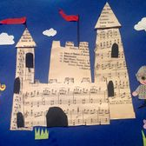
MÁME RÁDI POHÁDKY
28.2.-11.3.2022

Slide 2
ZÁMĚR
Záměrem je poznávání klasických pohádek.
Naučit děti rozpoznat dobro a zlo a umět správně reagovat na nebezpečné situace i v životě.
Záměrem je také obohatit slovní zásobu dětí a podporovat vztah ke knihám.

Slide 3
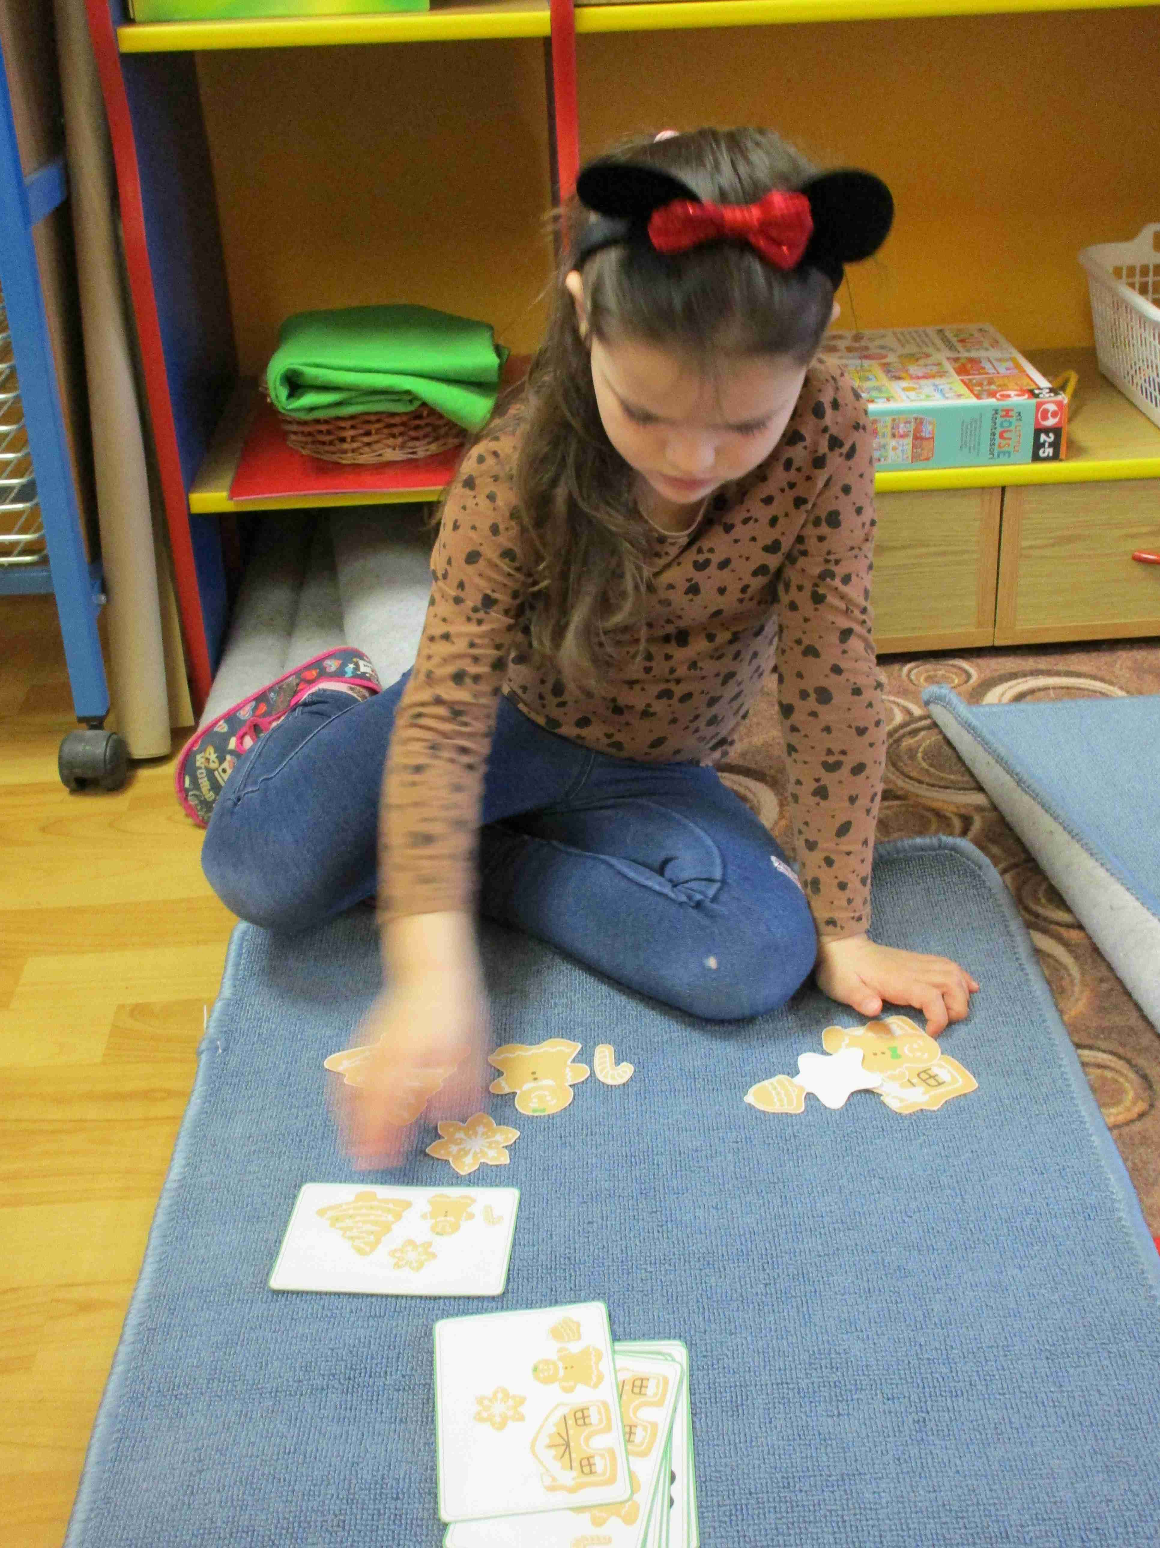
Skládání perníčků podle předlohy
Zrakové vnímání

Slide 4
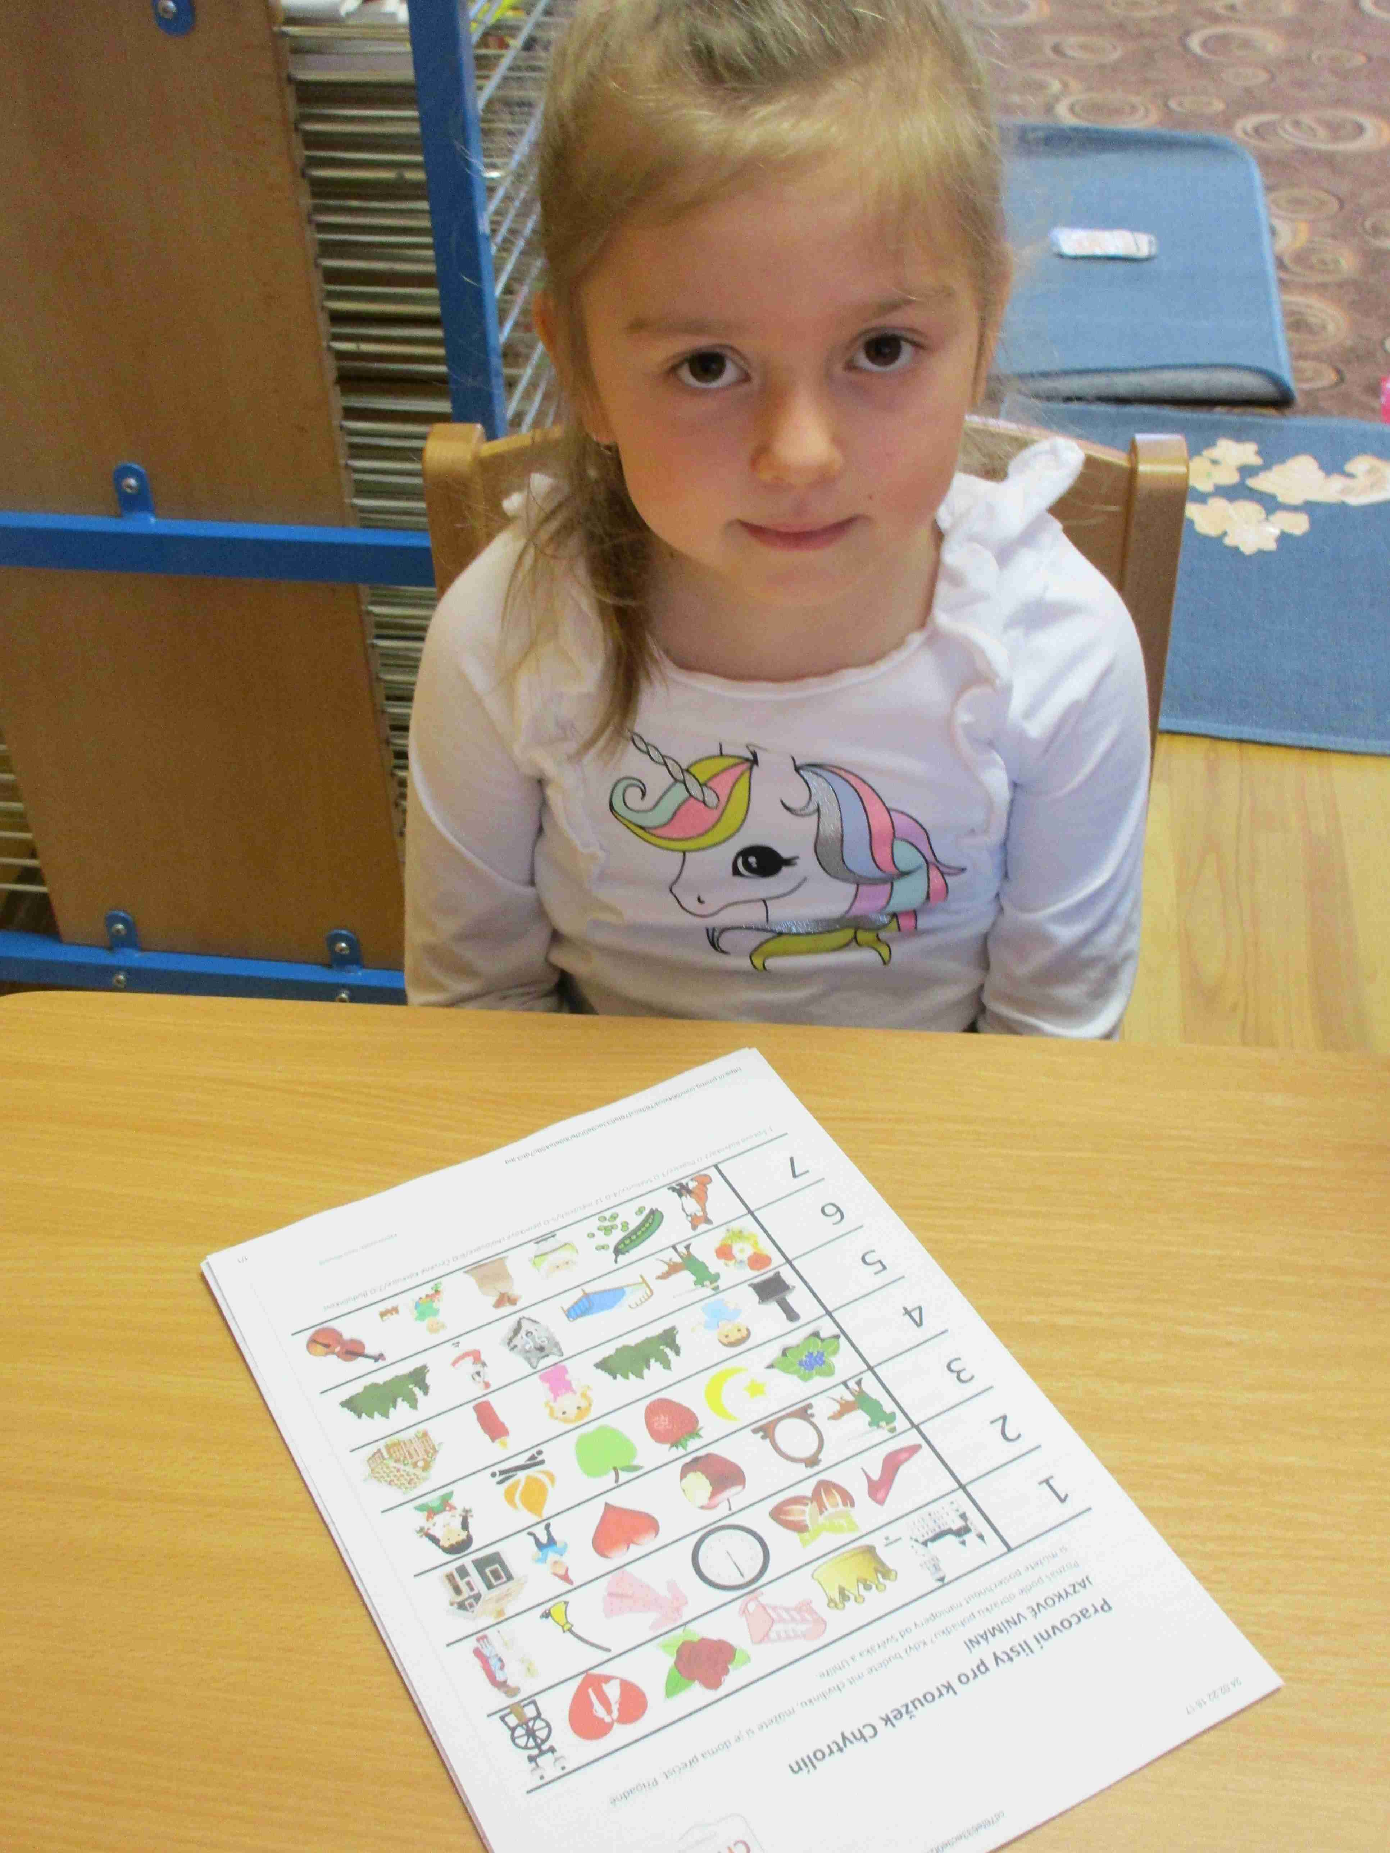
Poznáváme pohádky podle obrázků

Slide 5
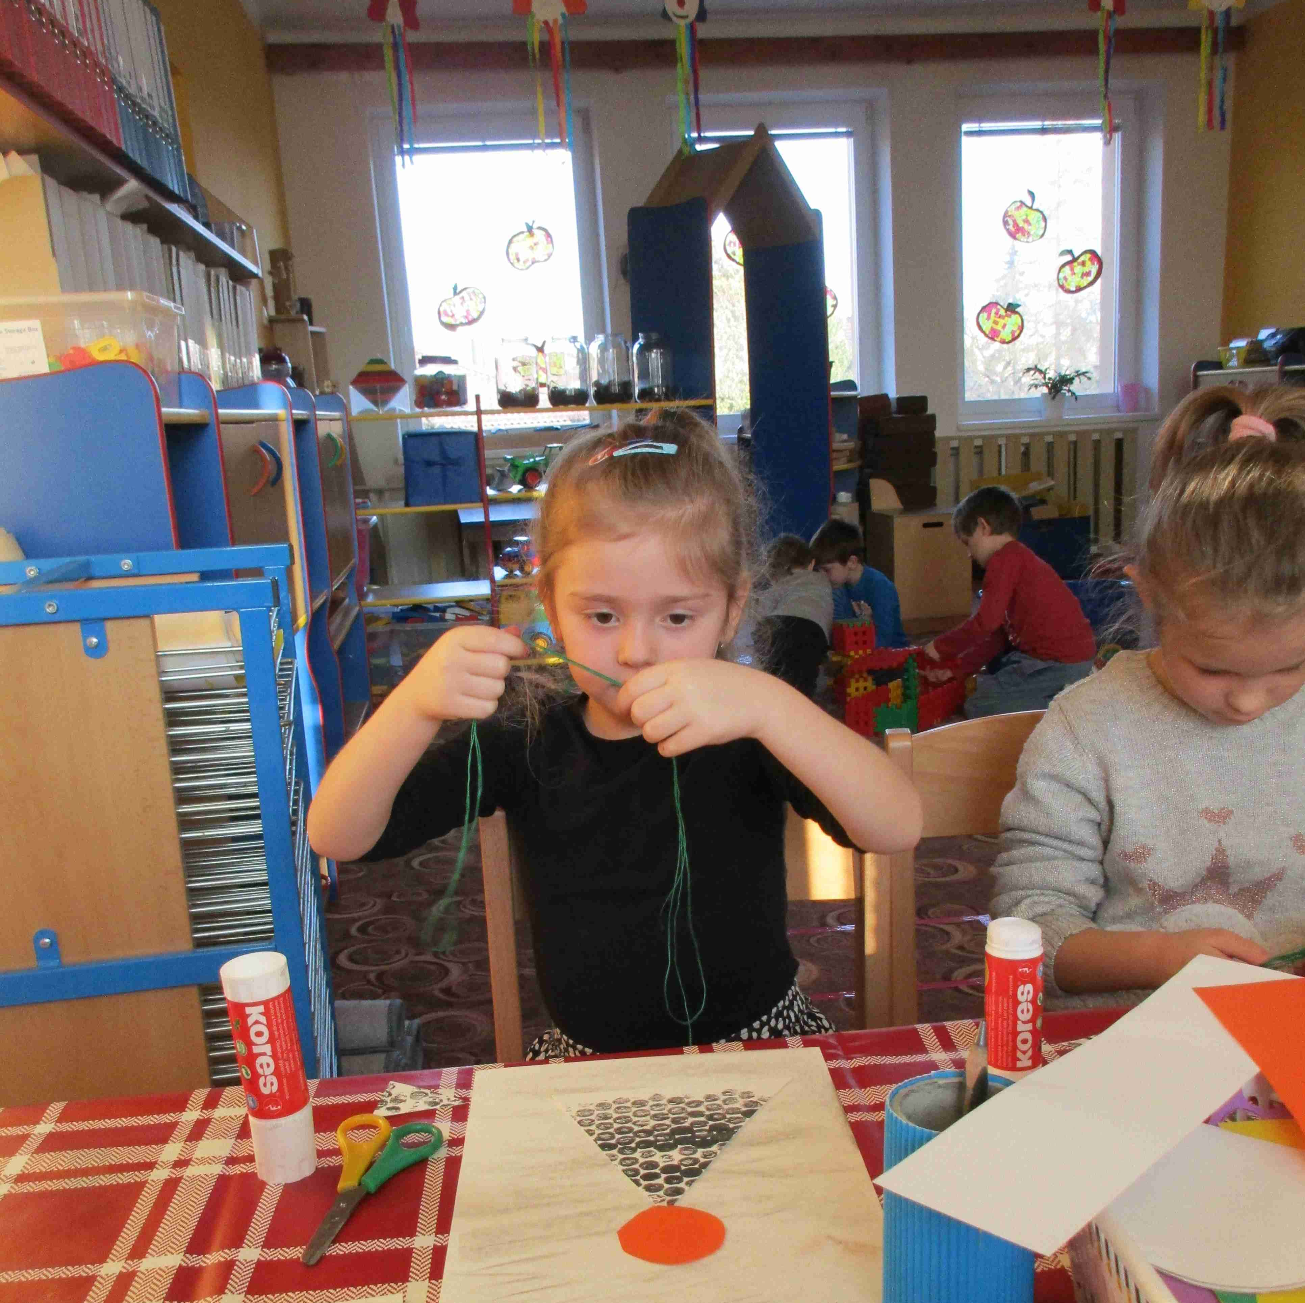
Tvoříme čarodějnici z perníkové chaloupky

Slide 6
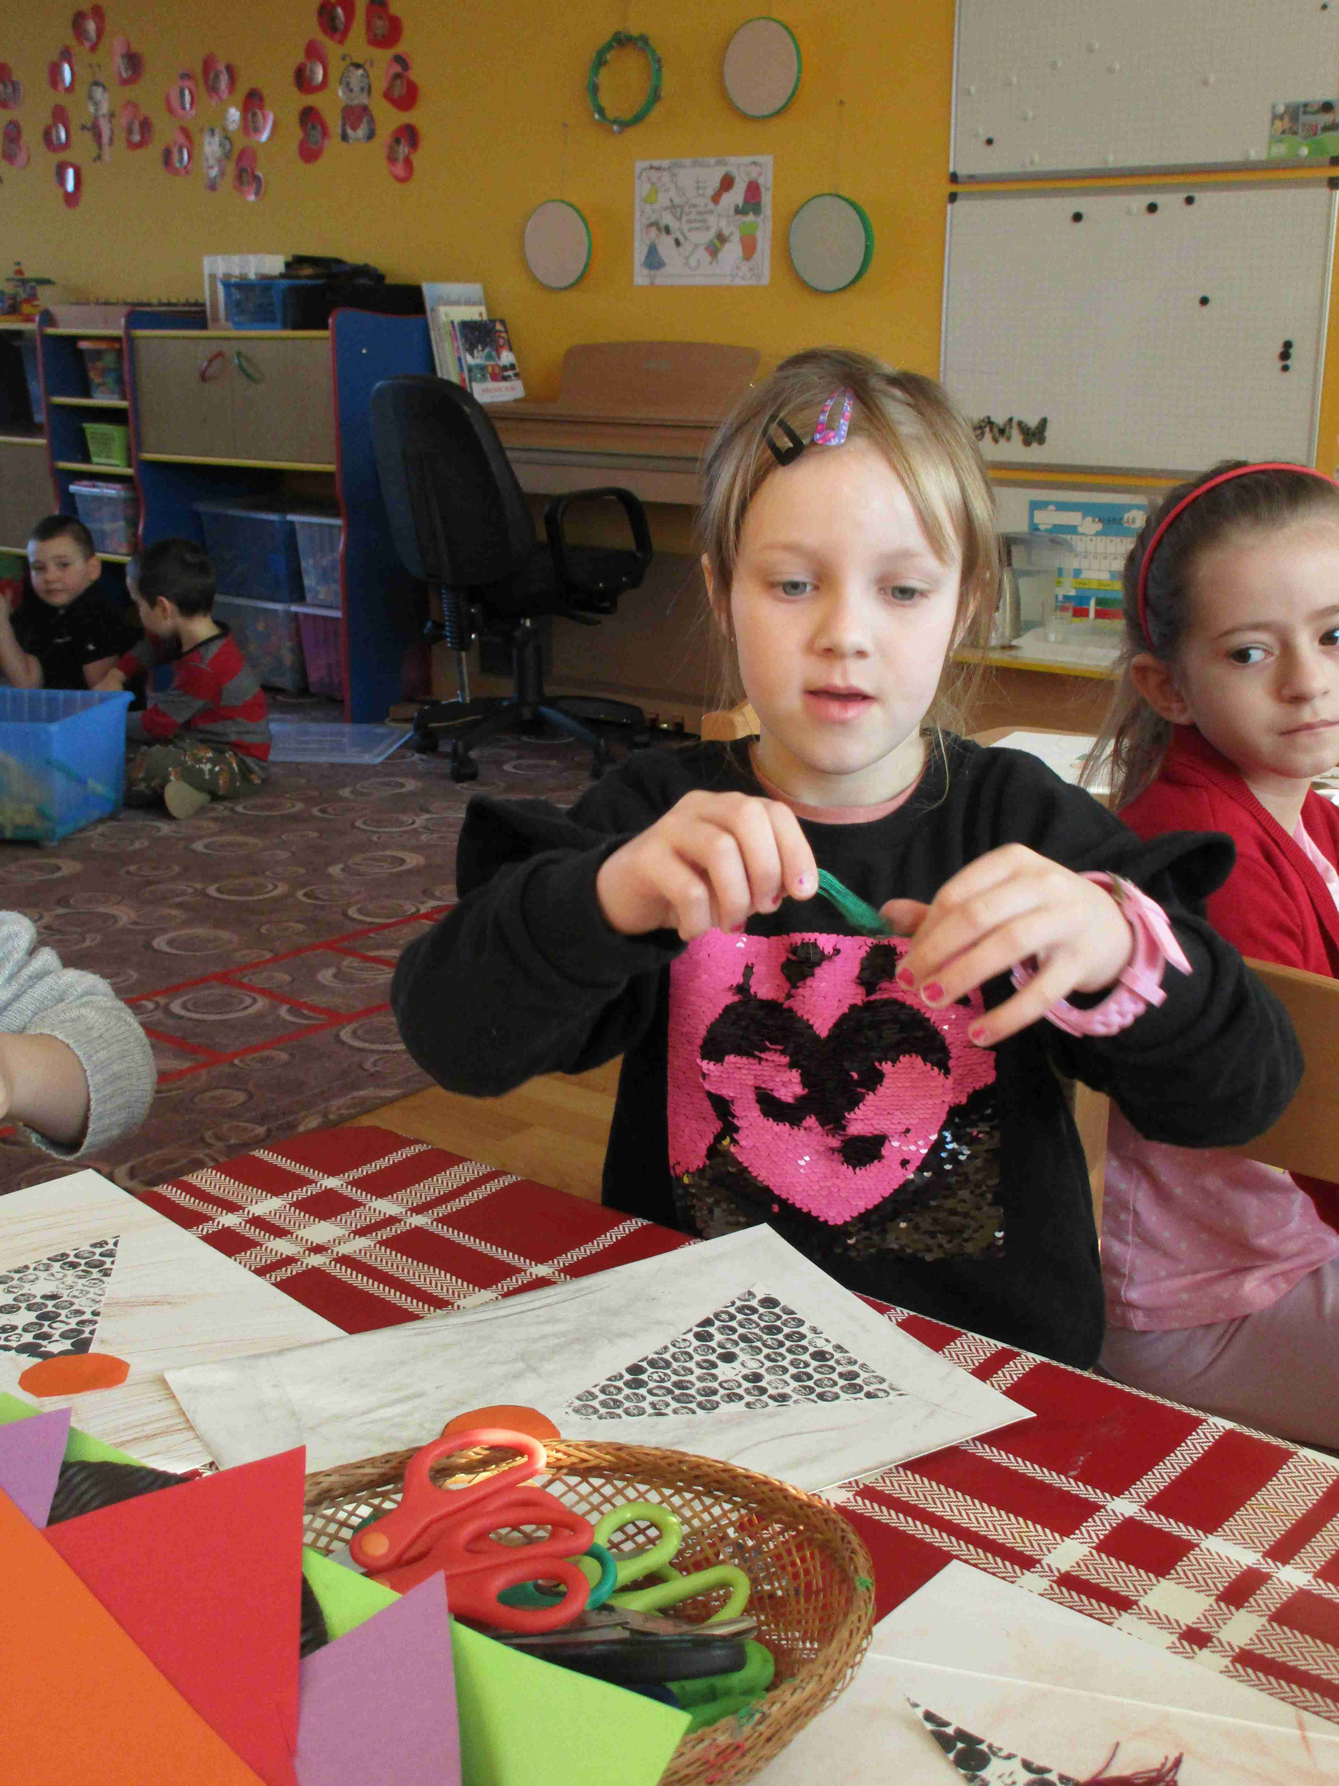
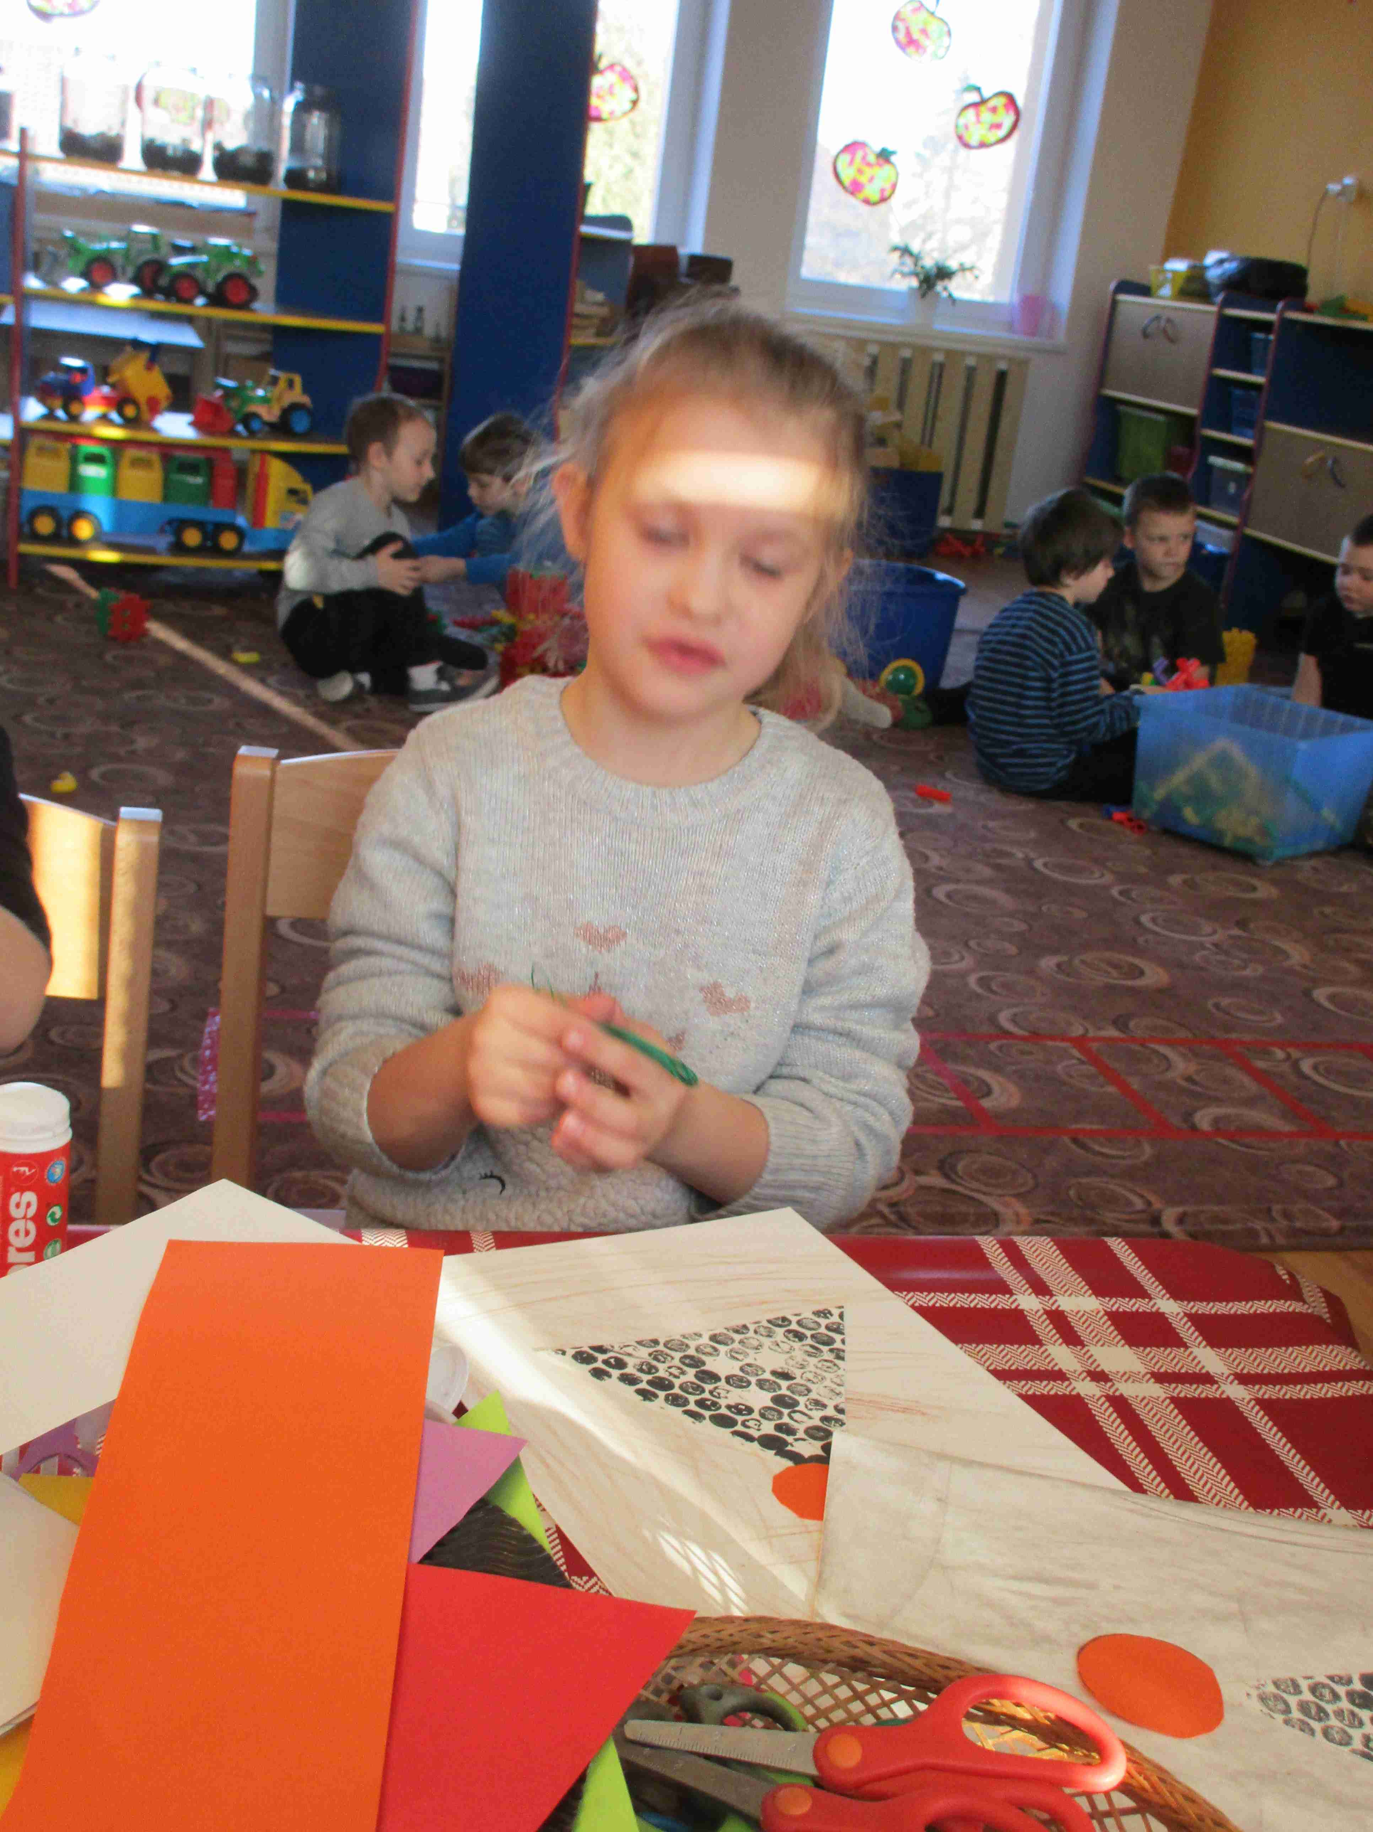

Slide 7
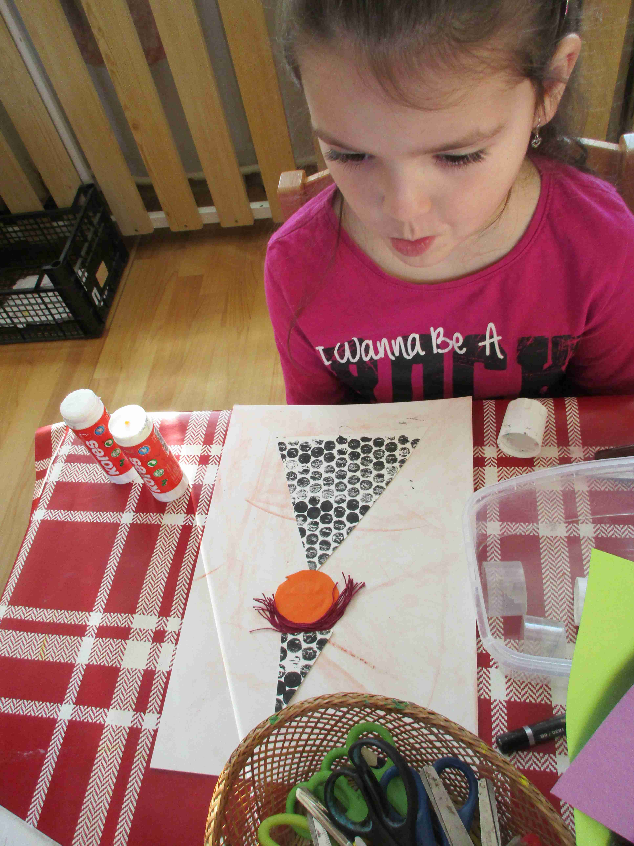
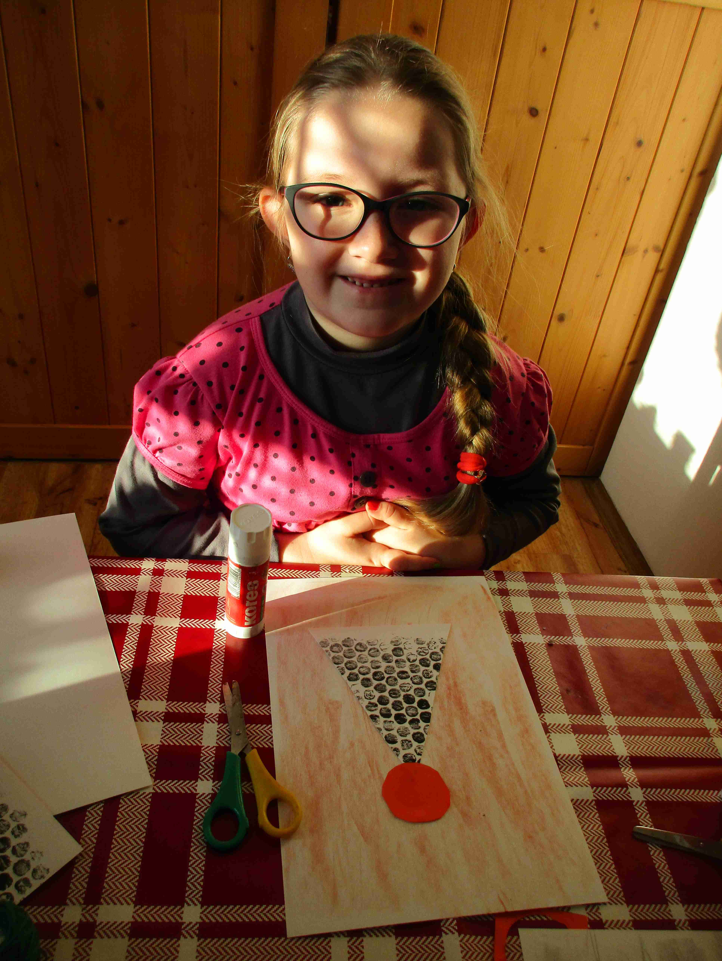

Slide 8
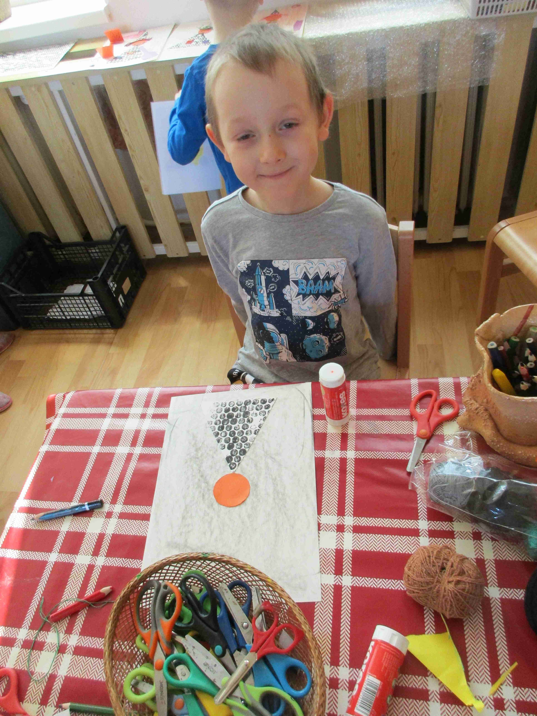
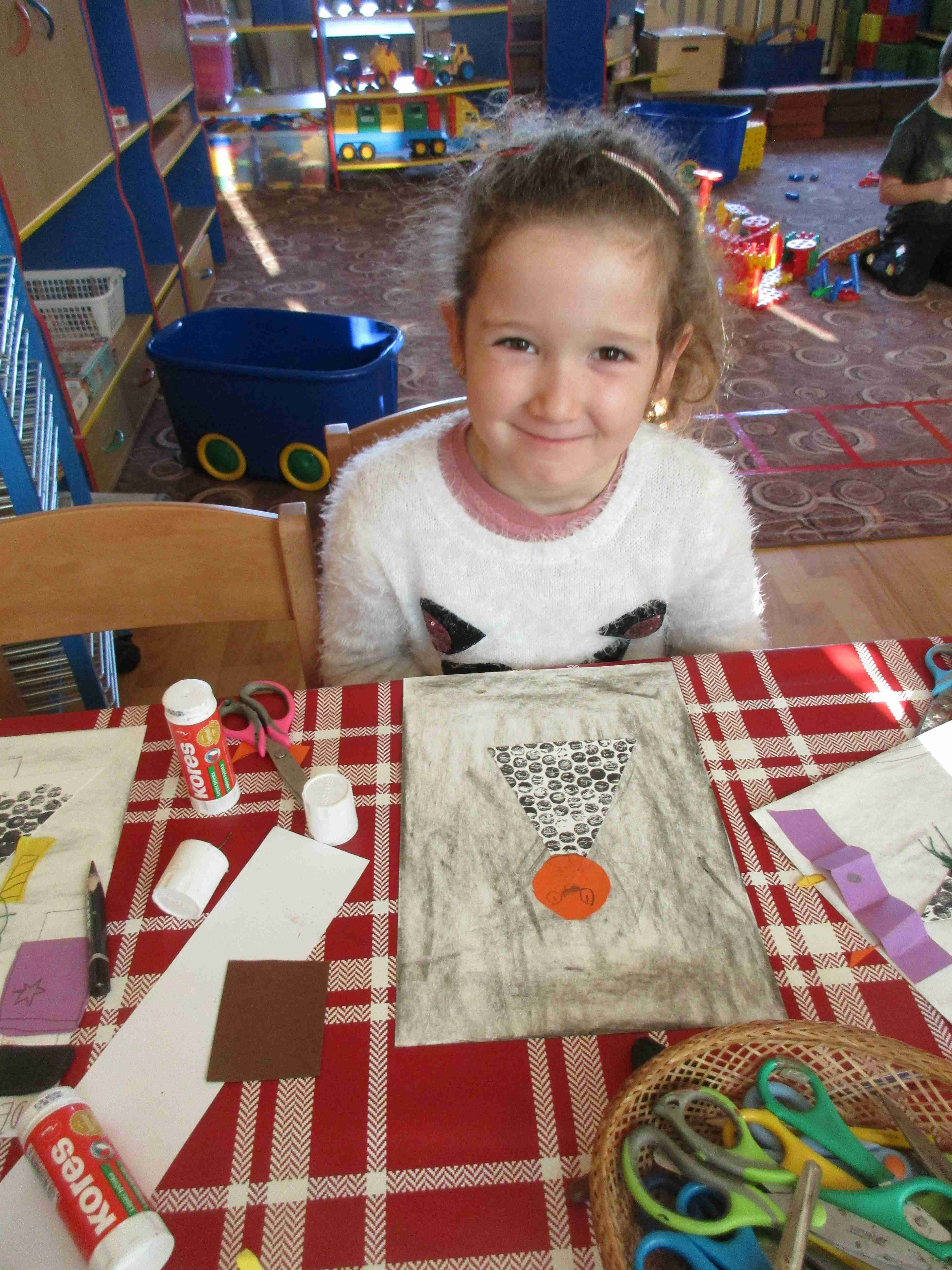

Slide 9
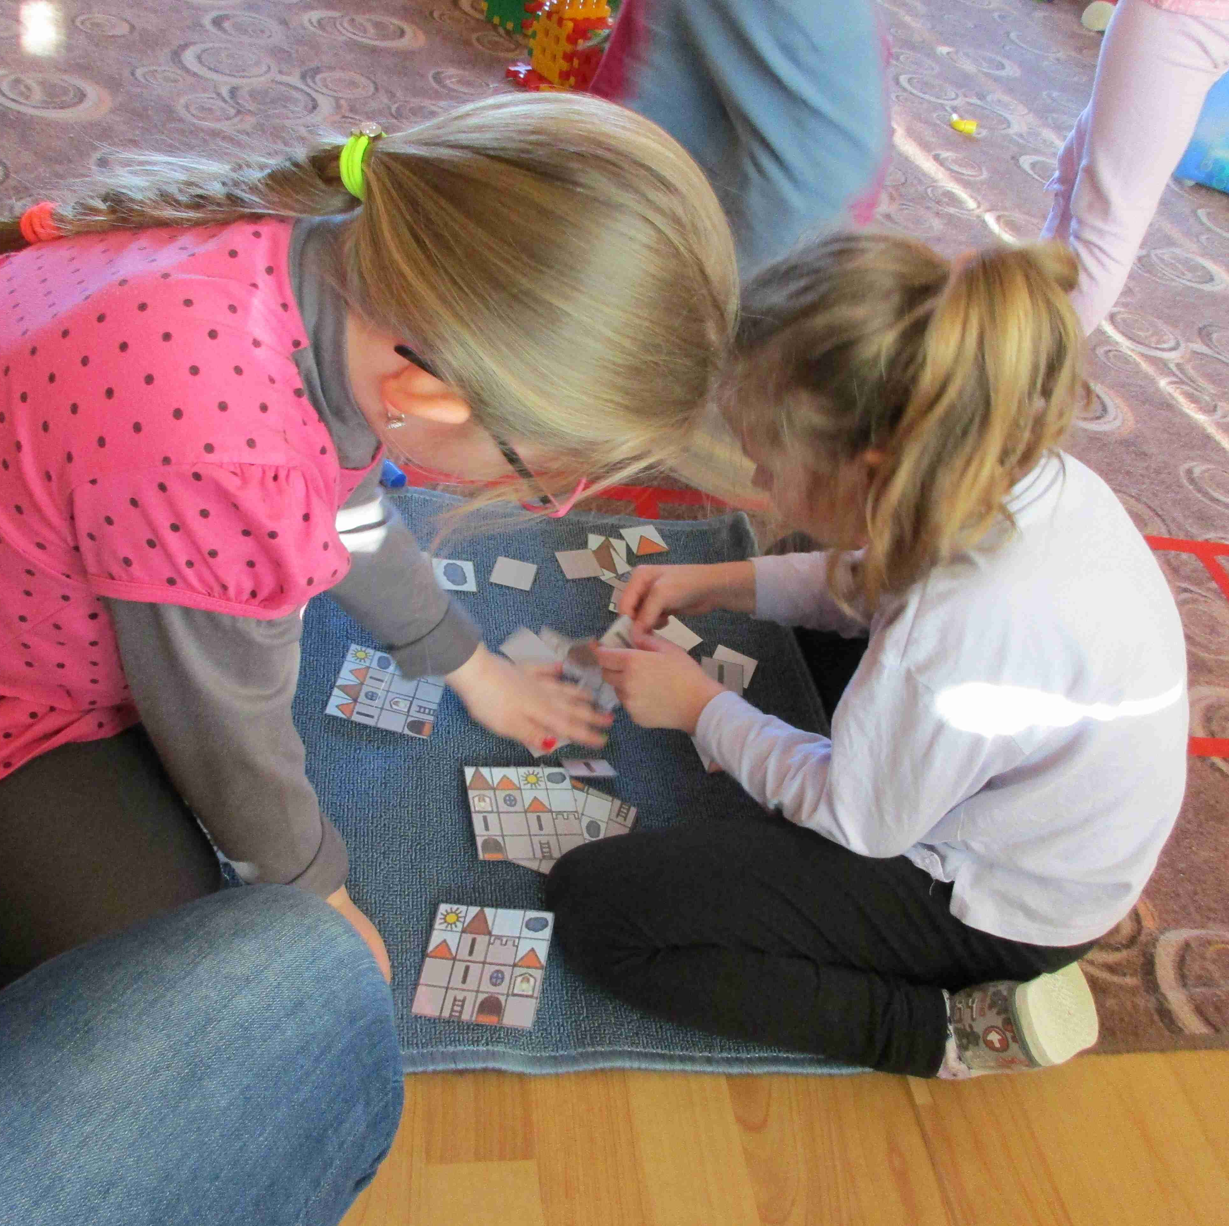
Skládání zámku podle předlohy

Slide 10
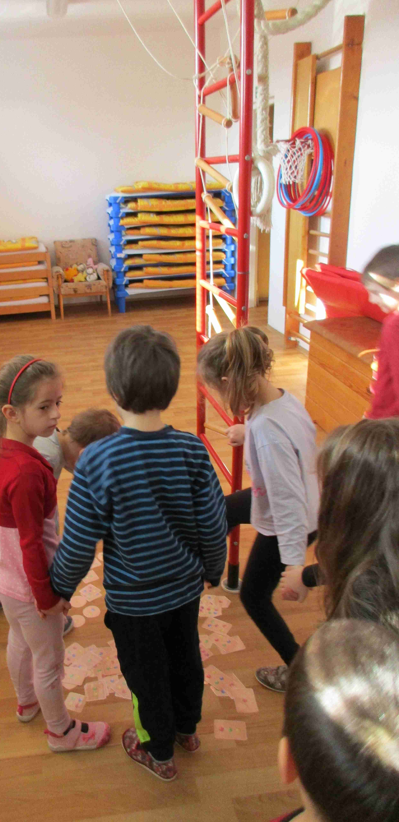
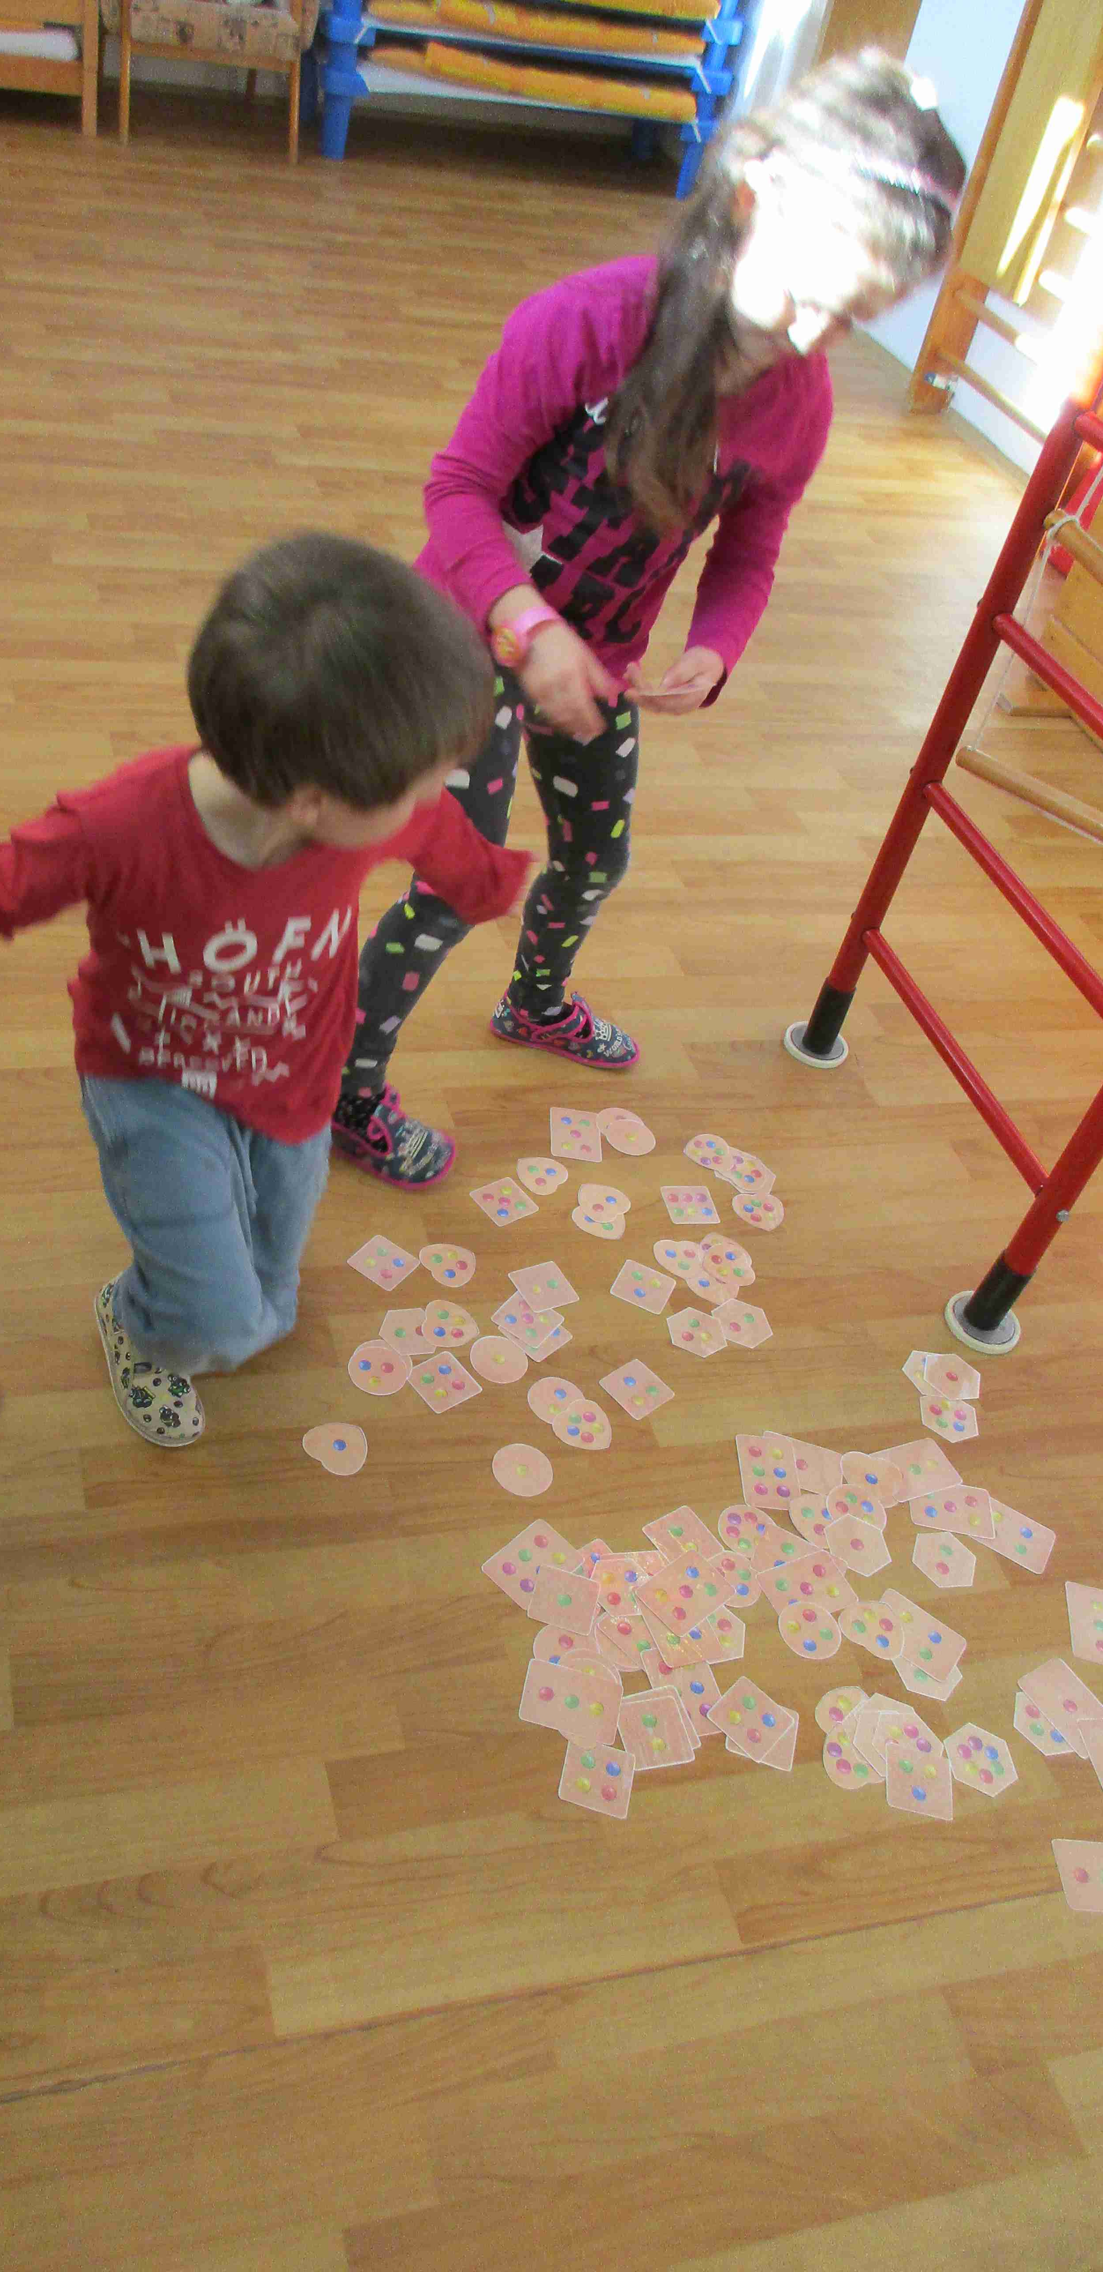
Třídění perníčků podle tvaru skupinová práce dětí

Slide 11
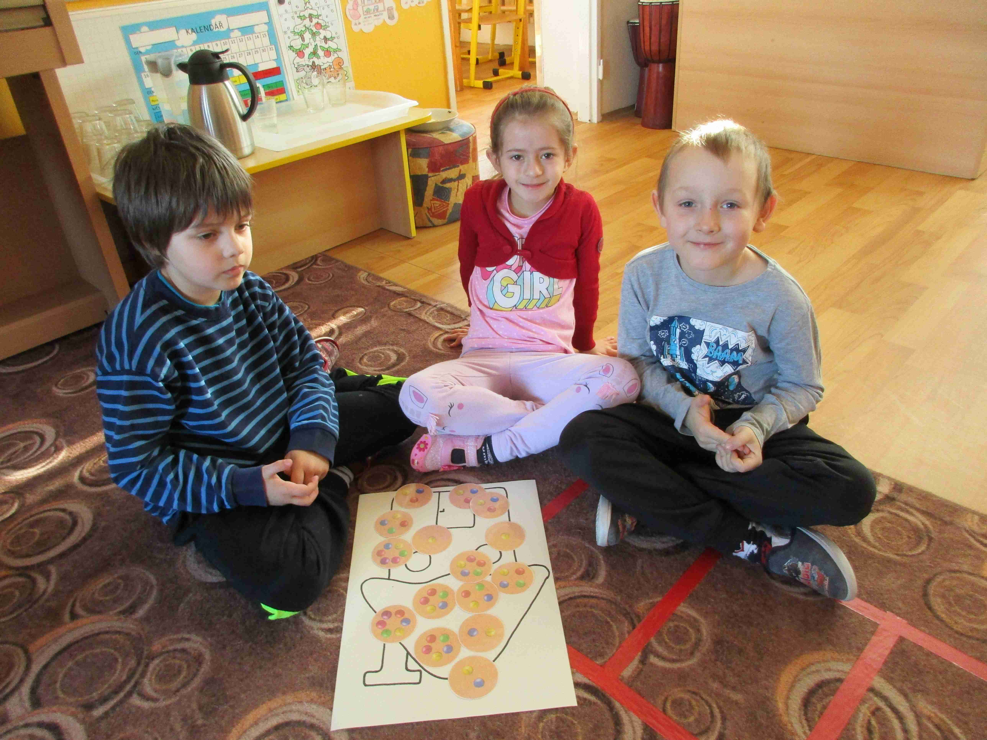

Slide 13
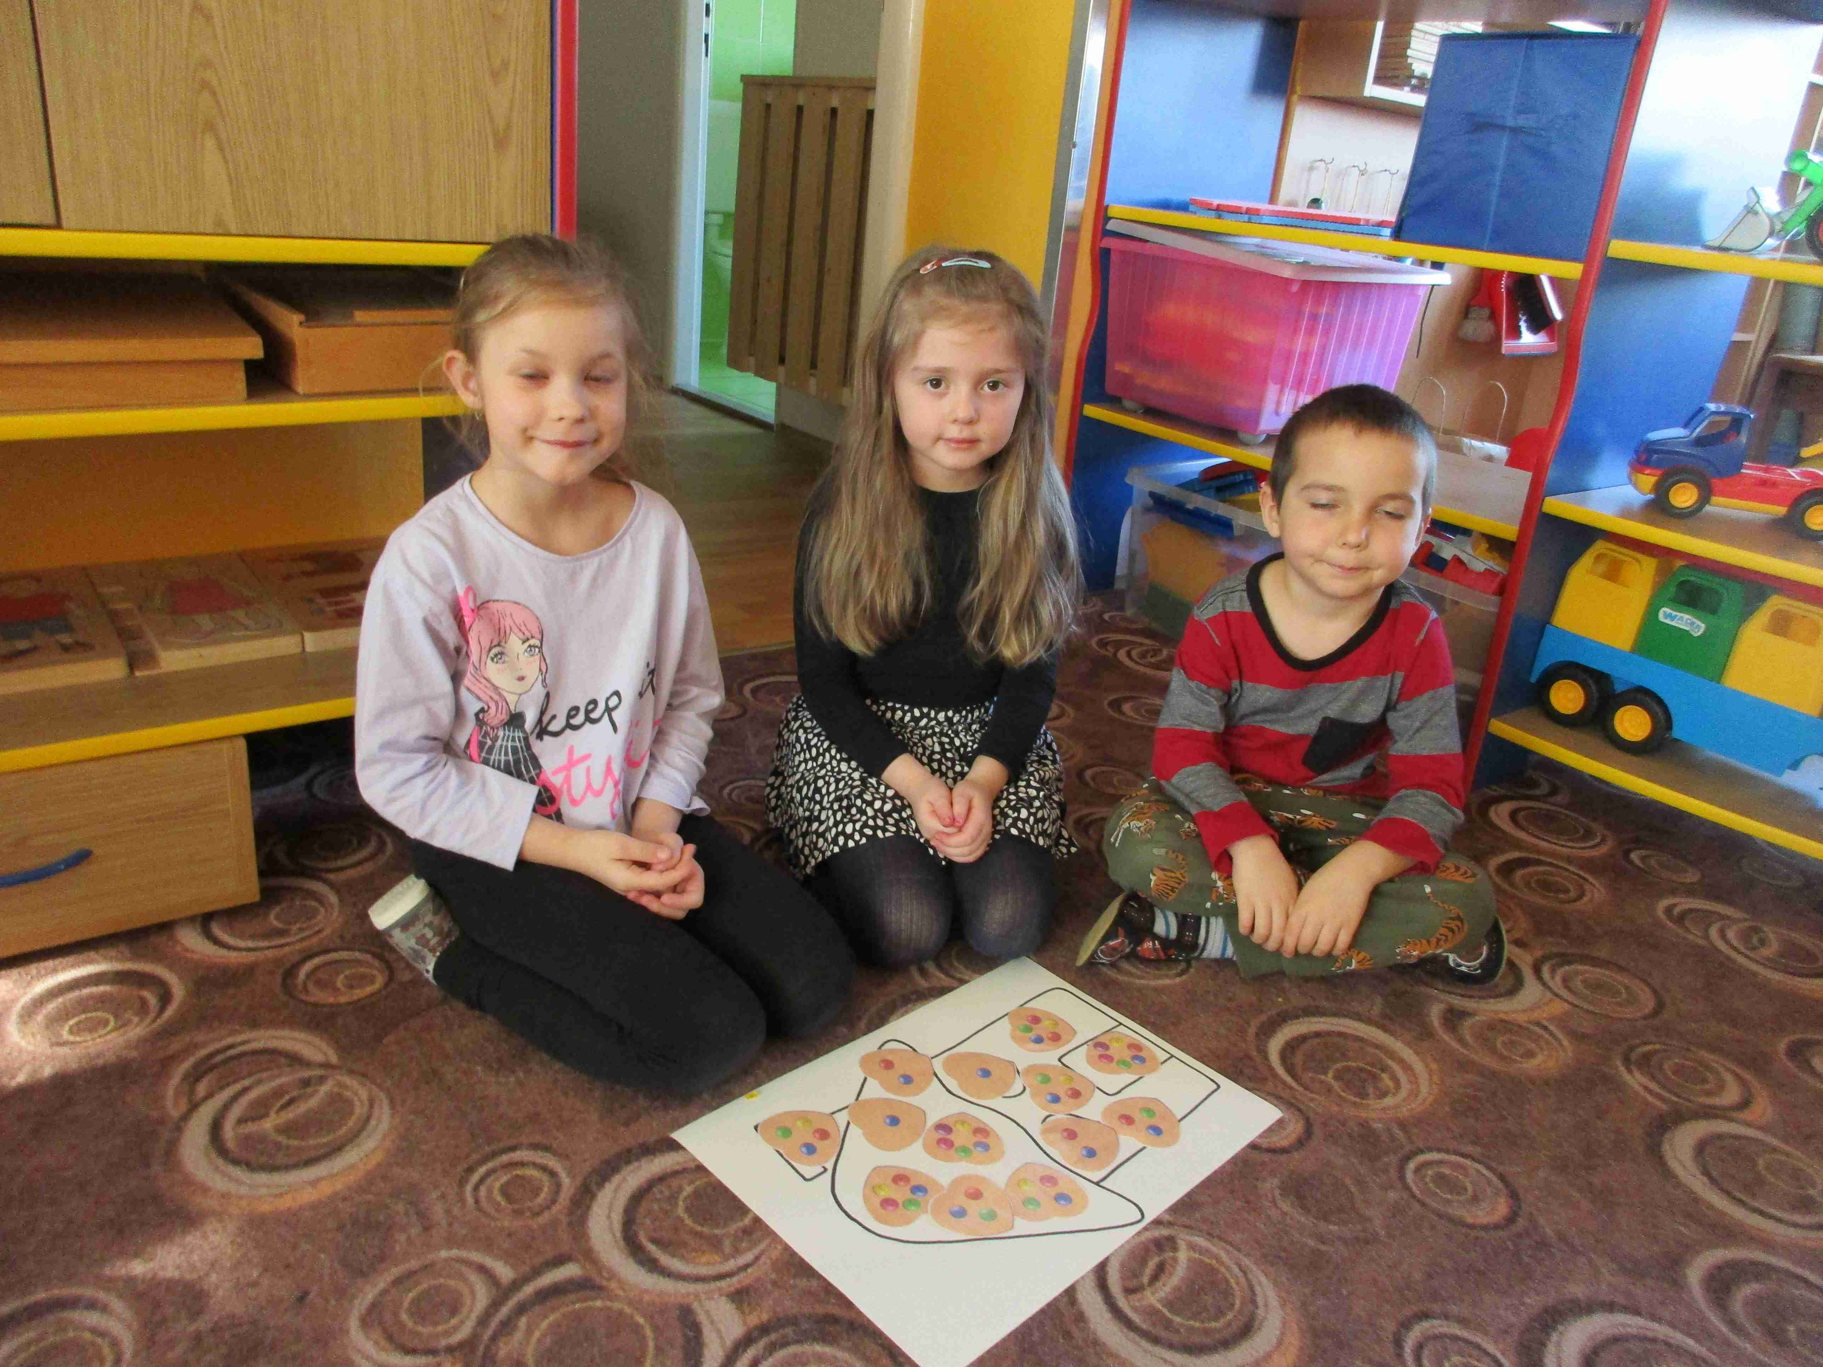

Slide 14
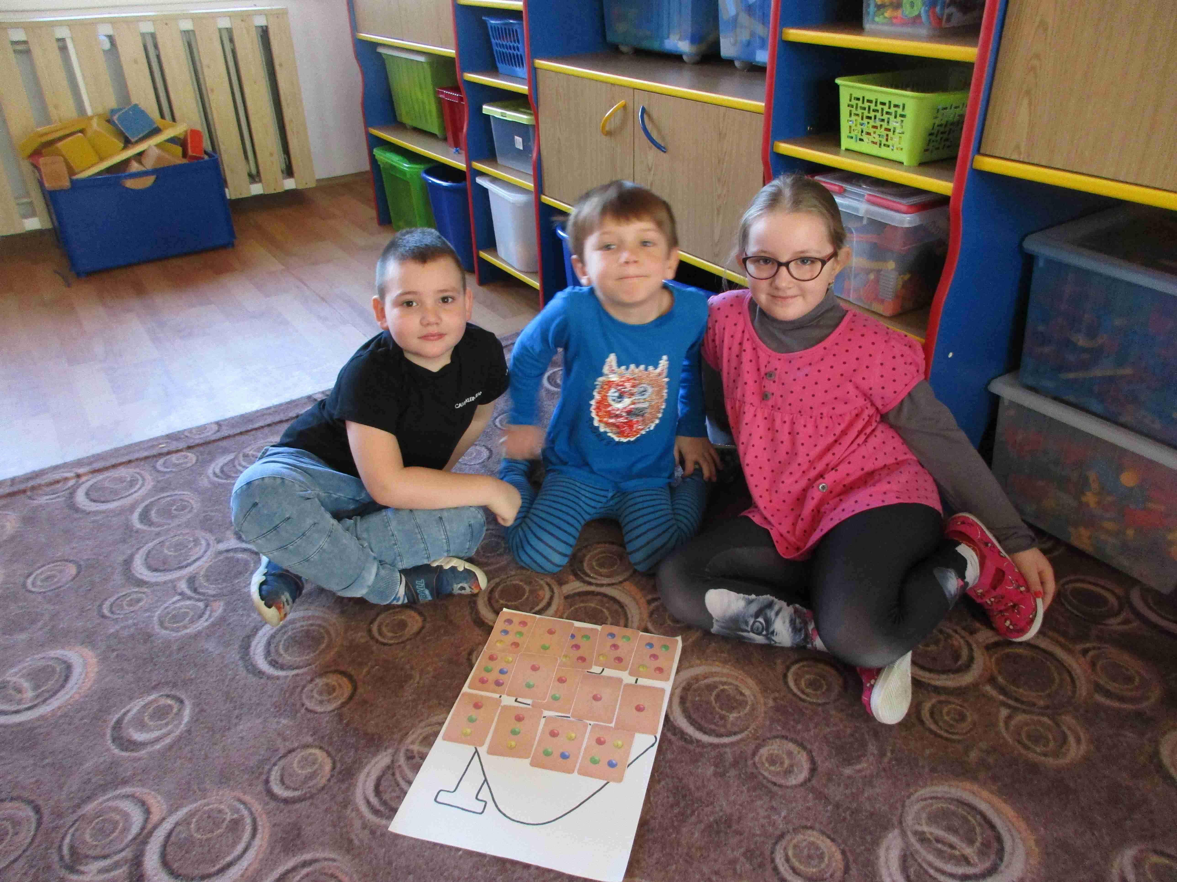

Slide 15
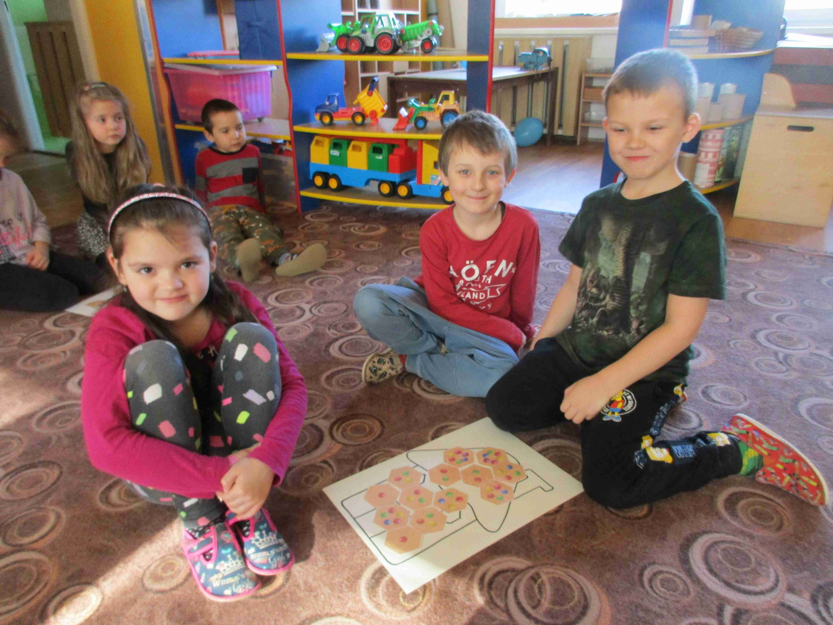

Slide 16
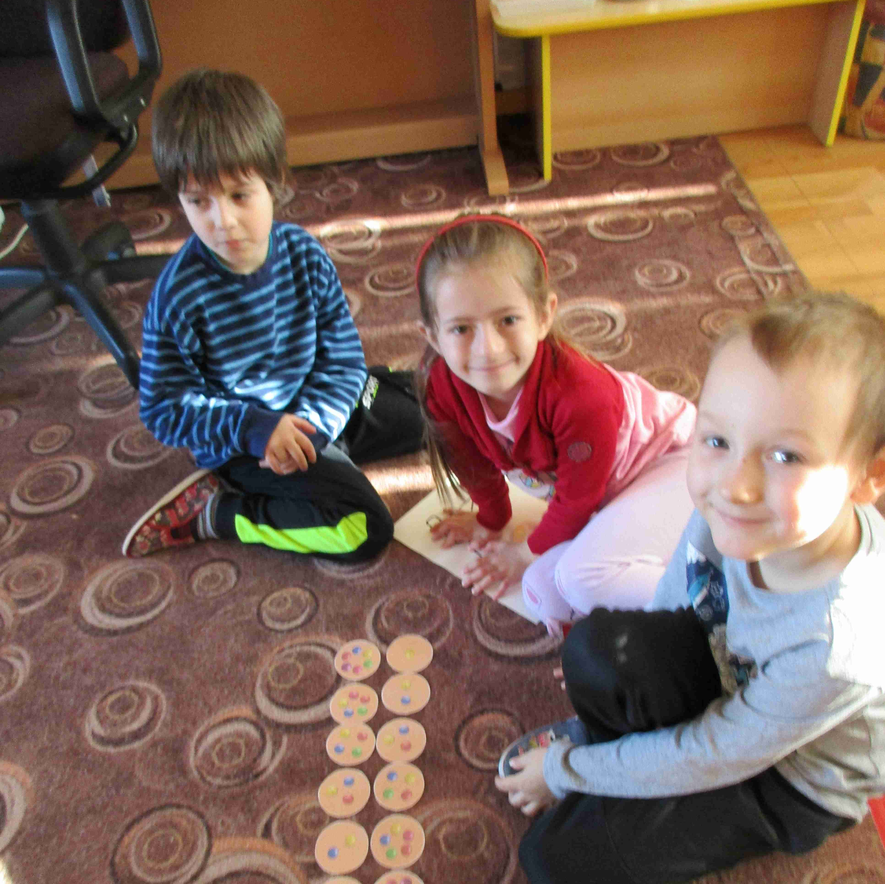
Počítáme zdobení - barvičky

Slide 17
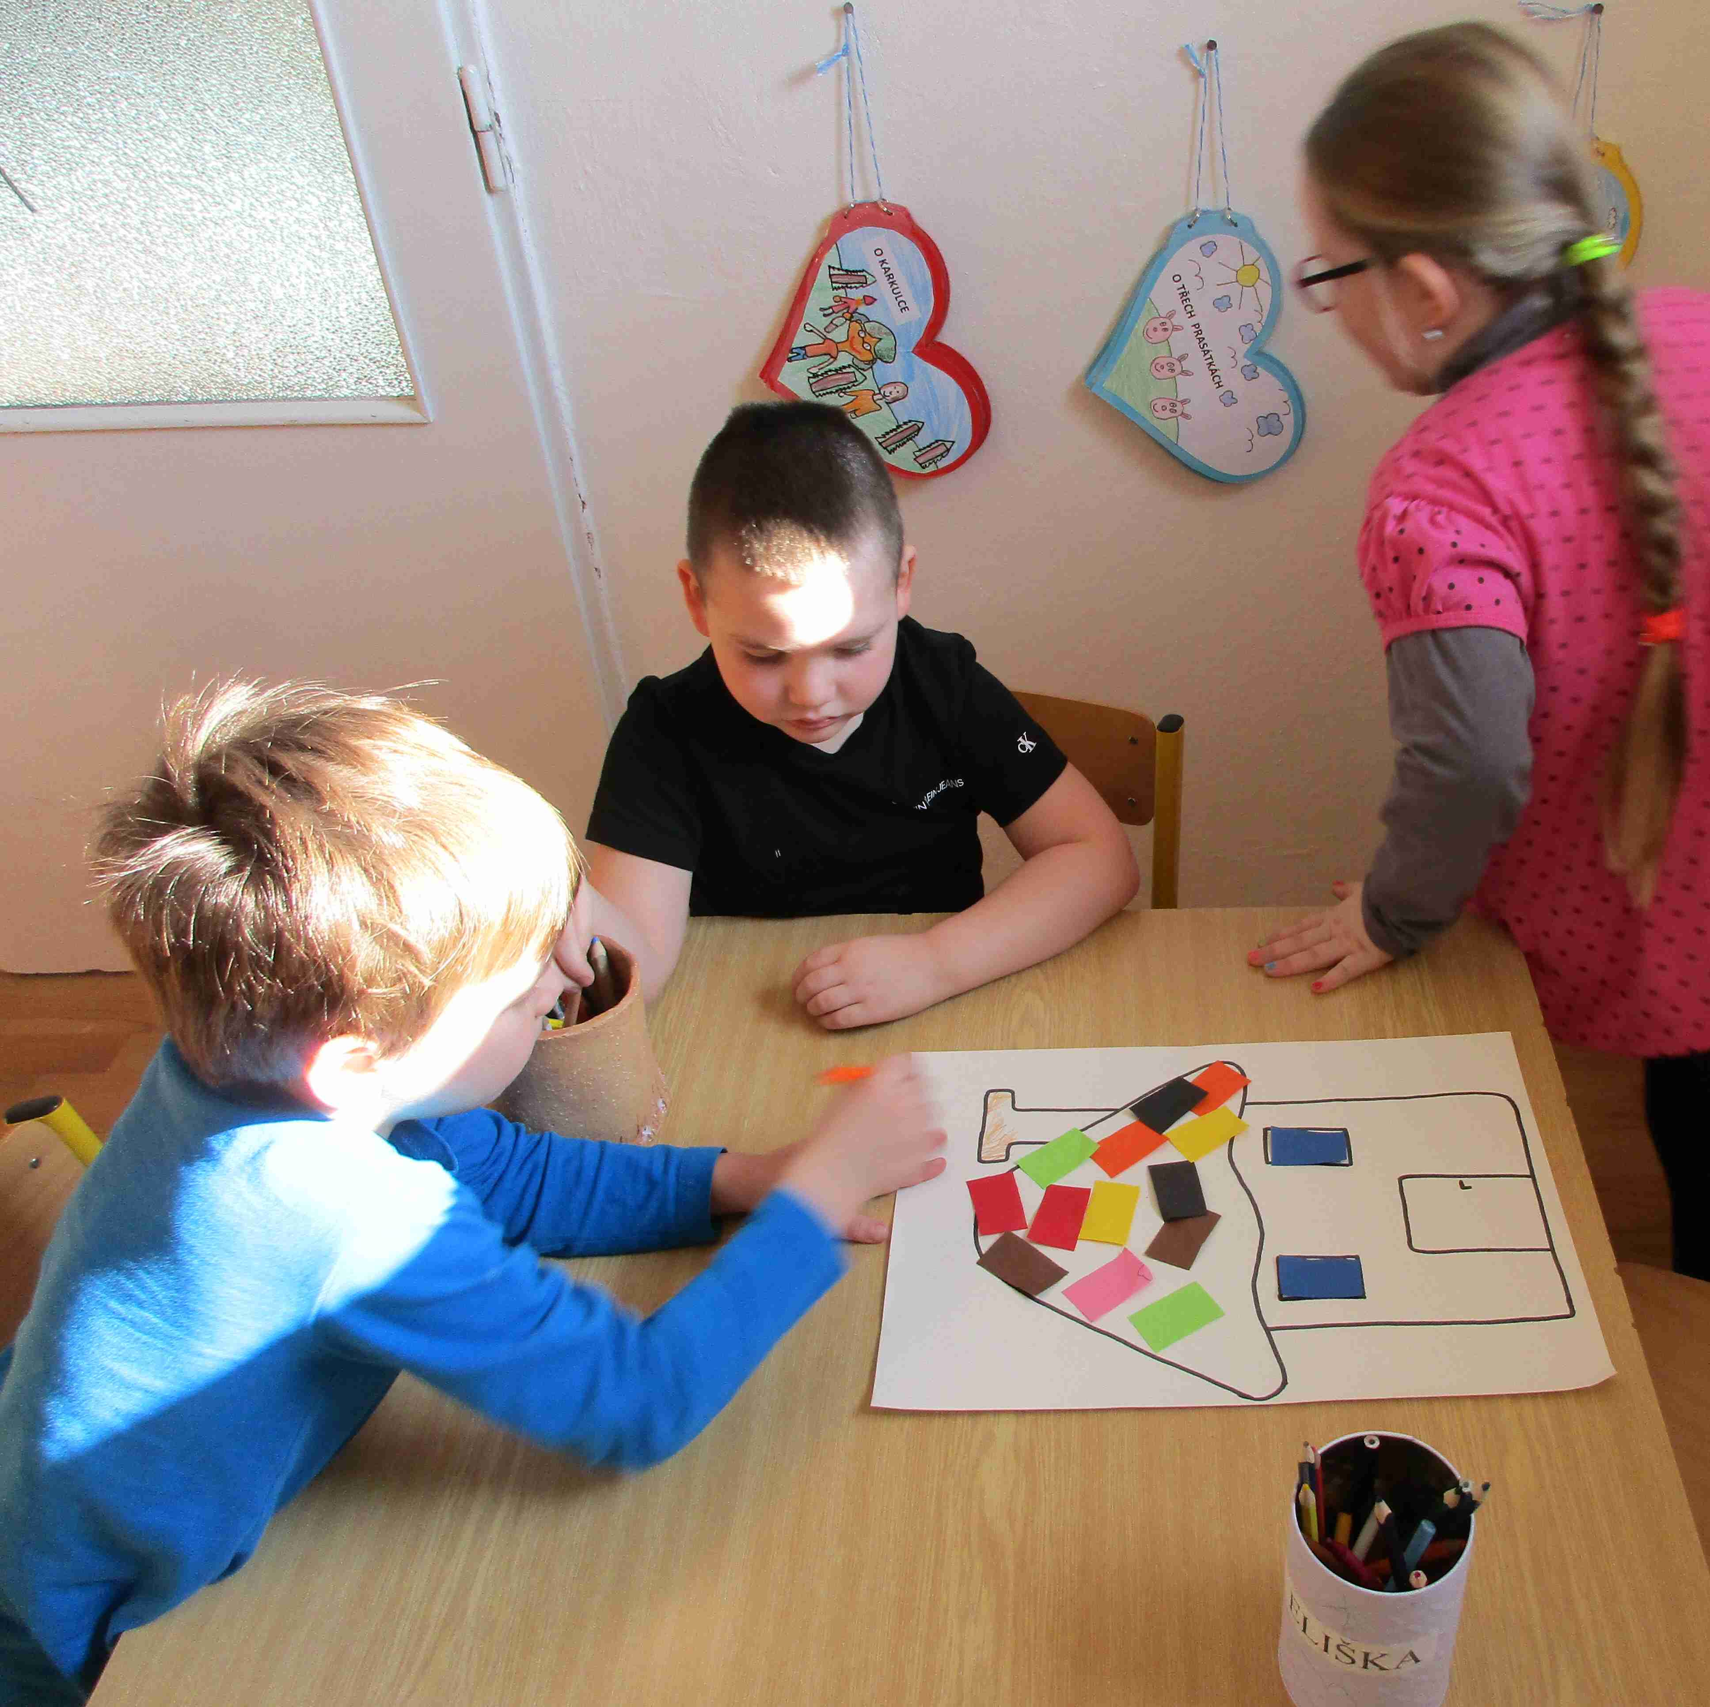
Tvoříme perníkovou chaloupku

Slide 18
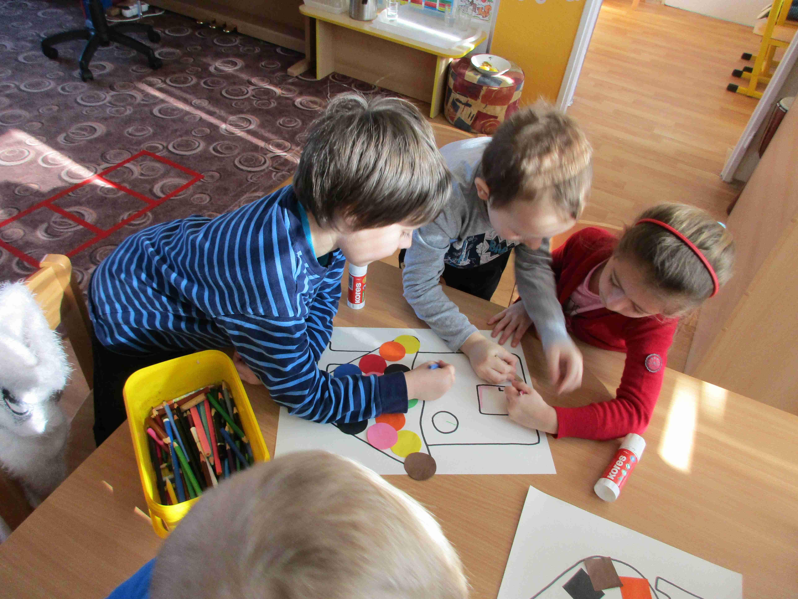

Slide 19
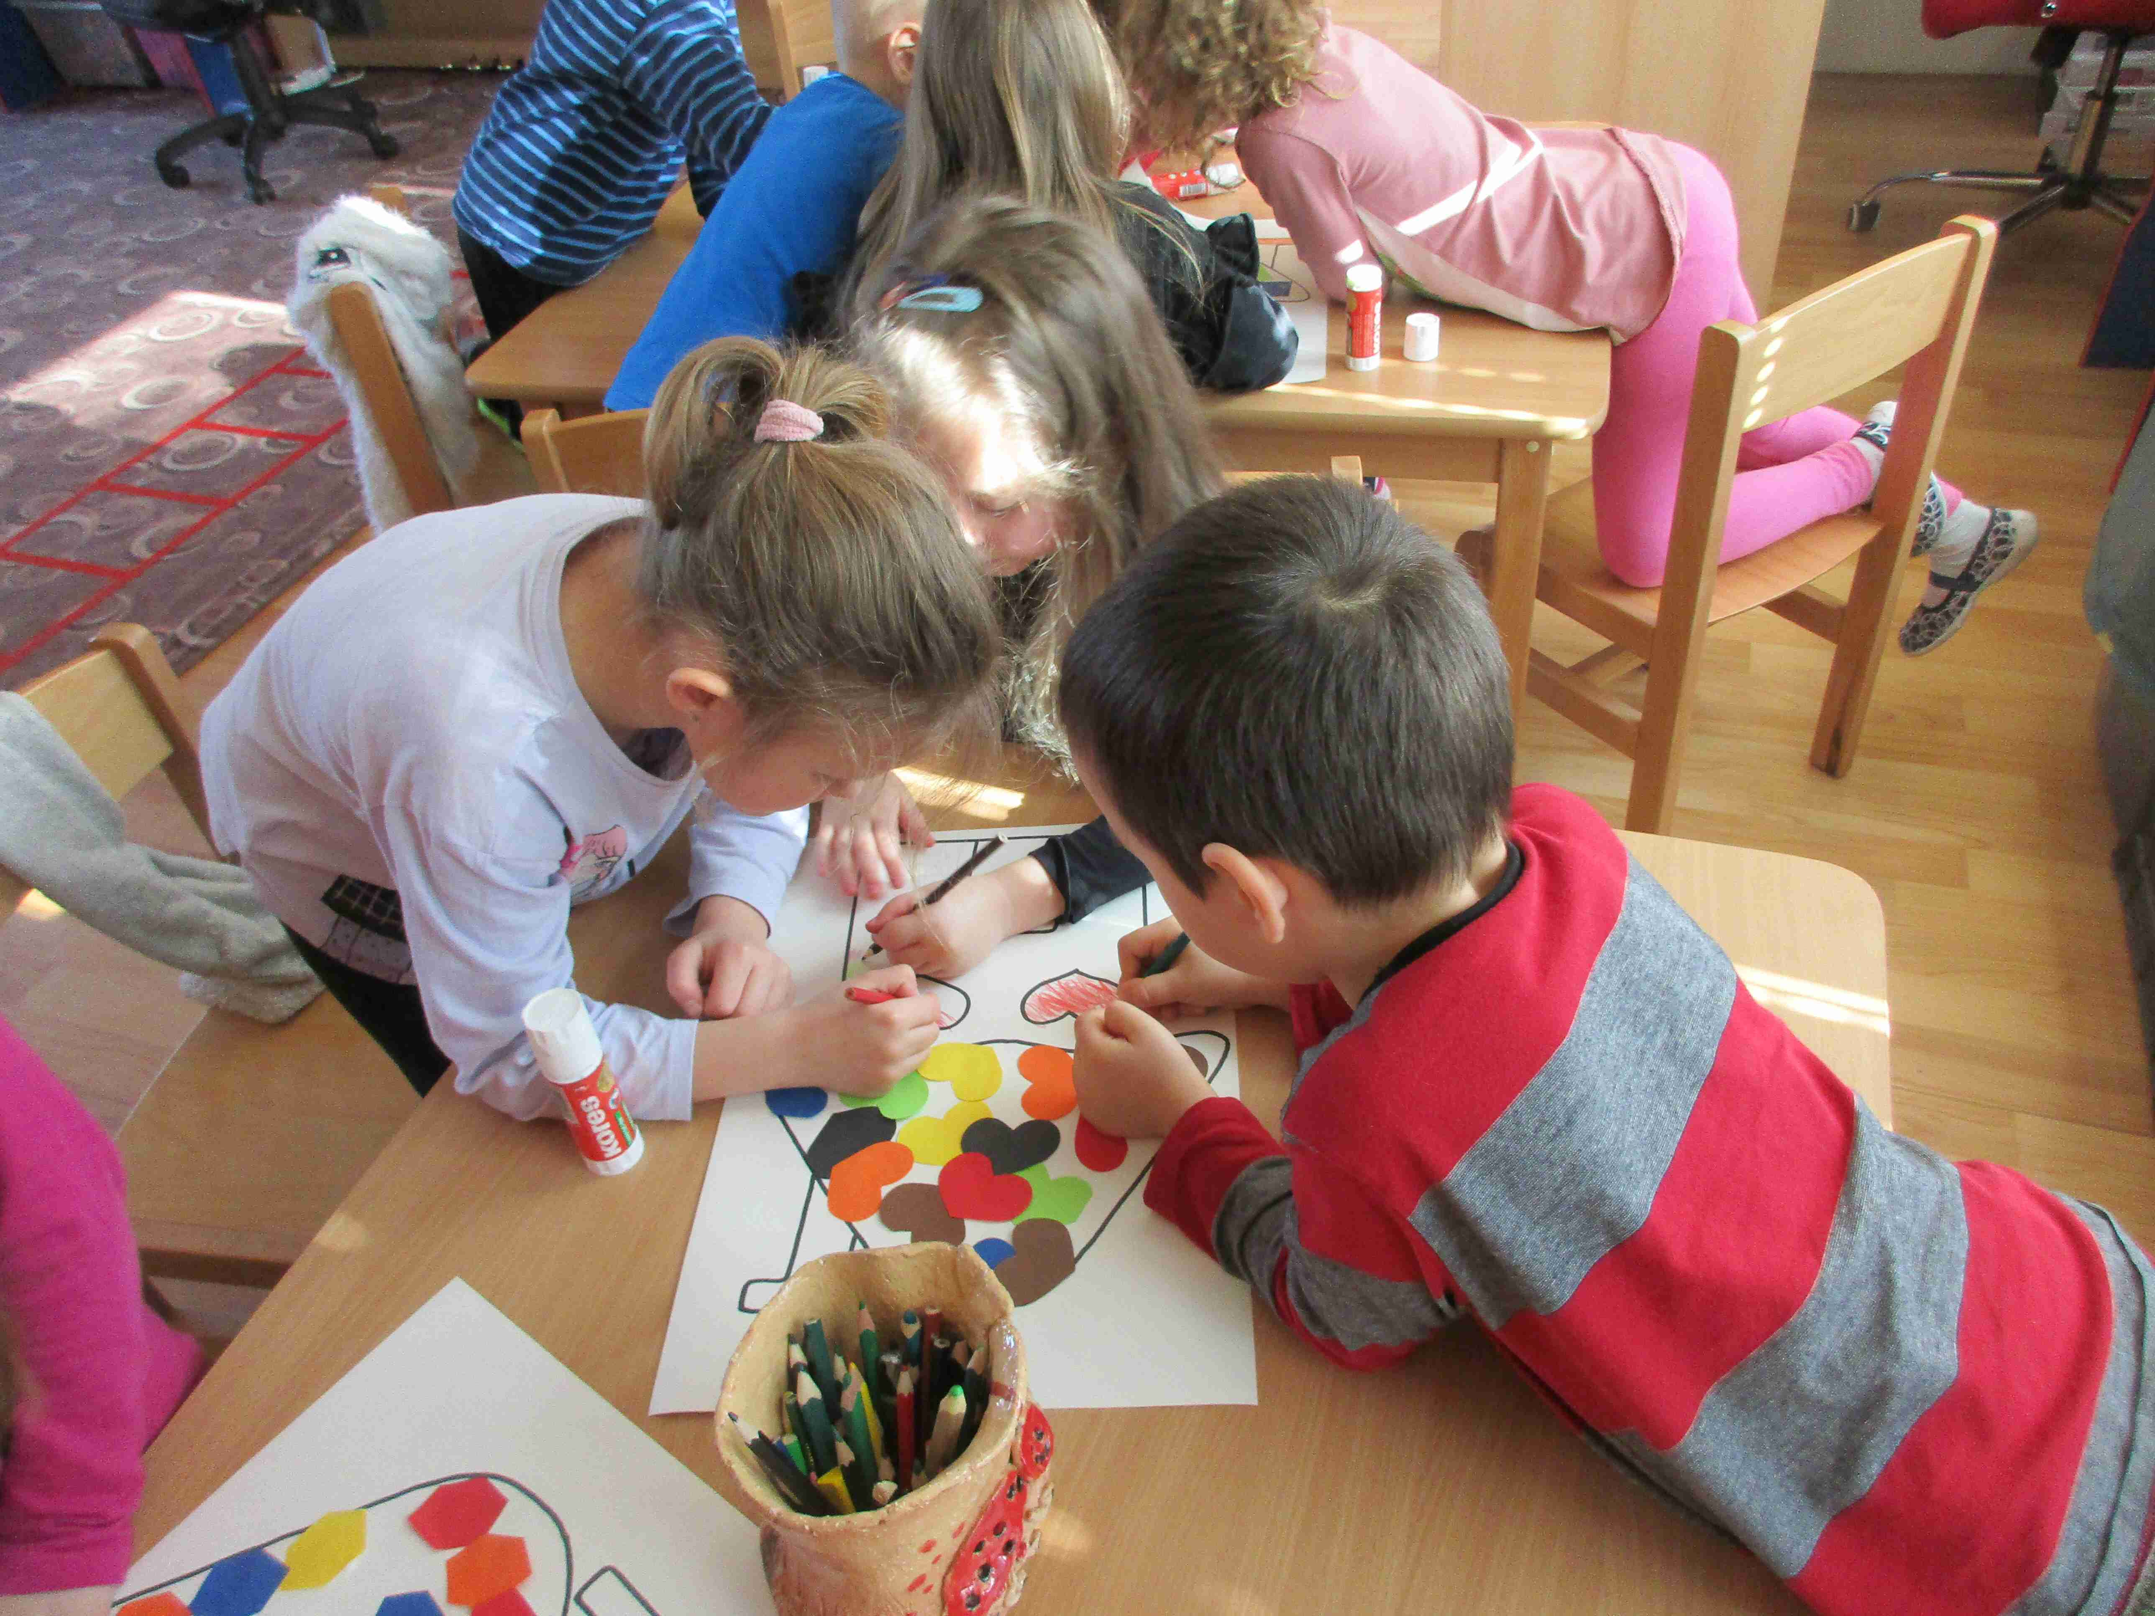

Slide 20
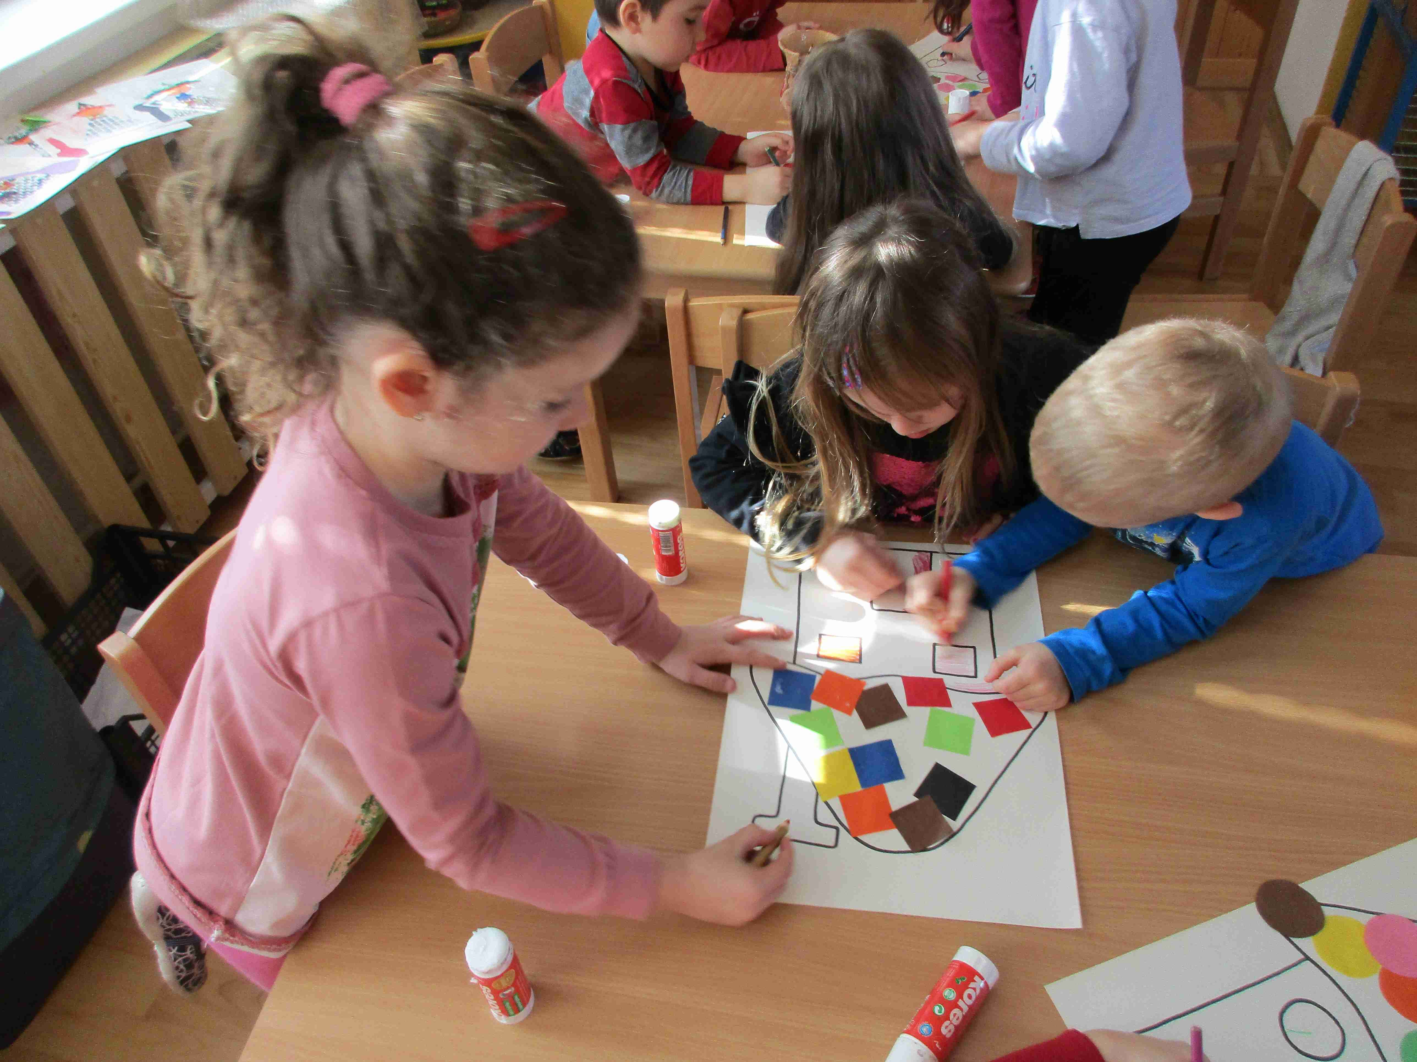

Slide 21
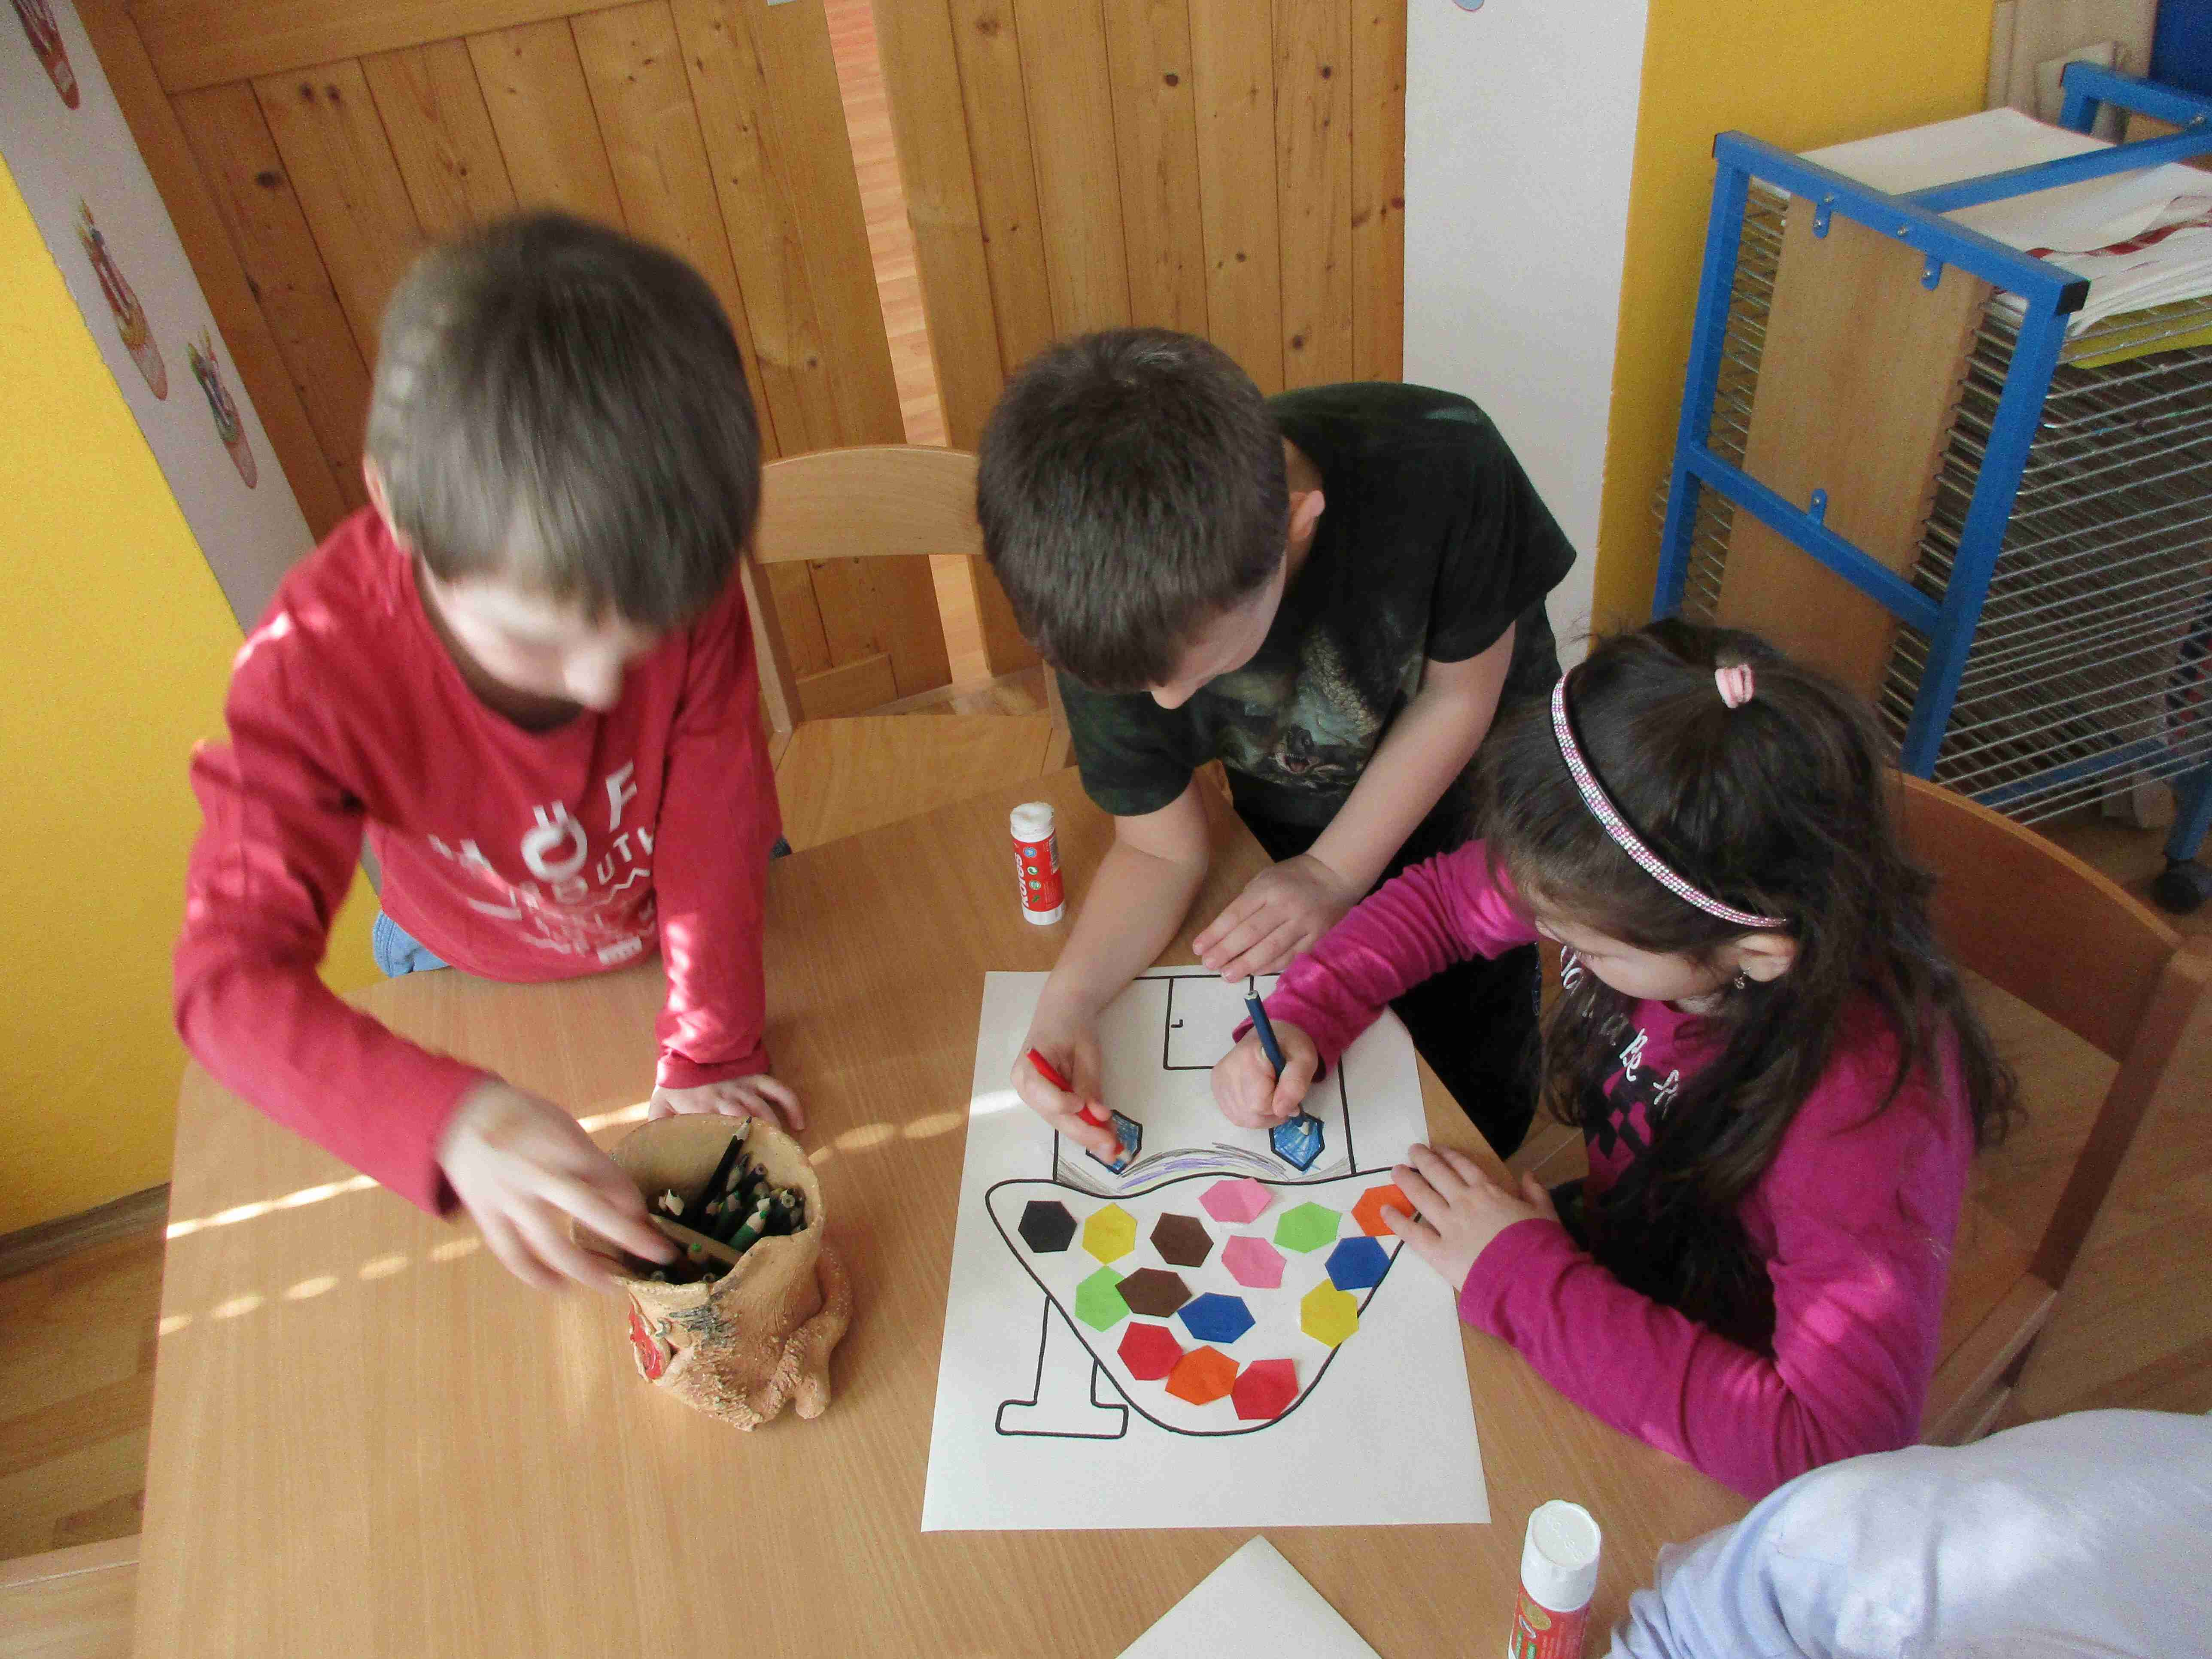

Slide 22
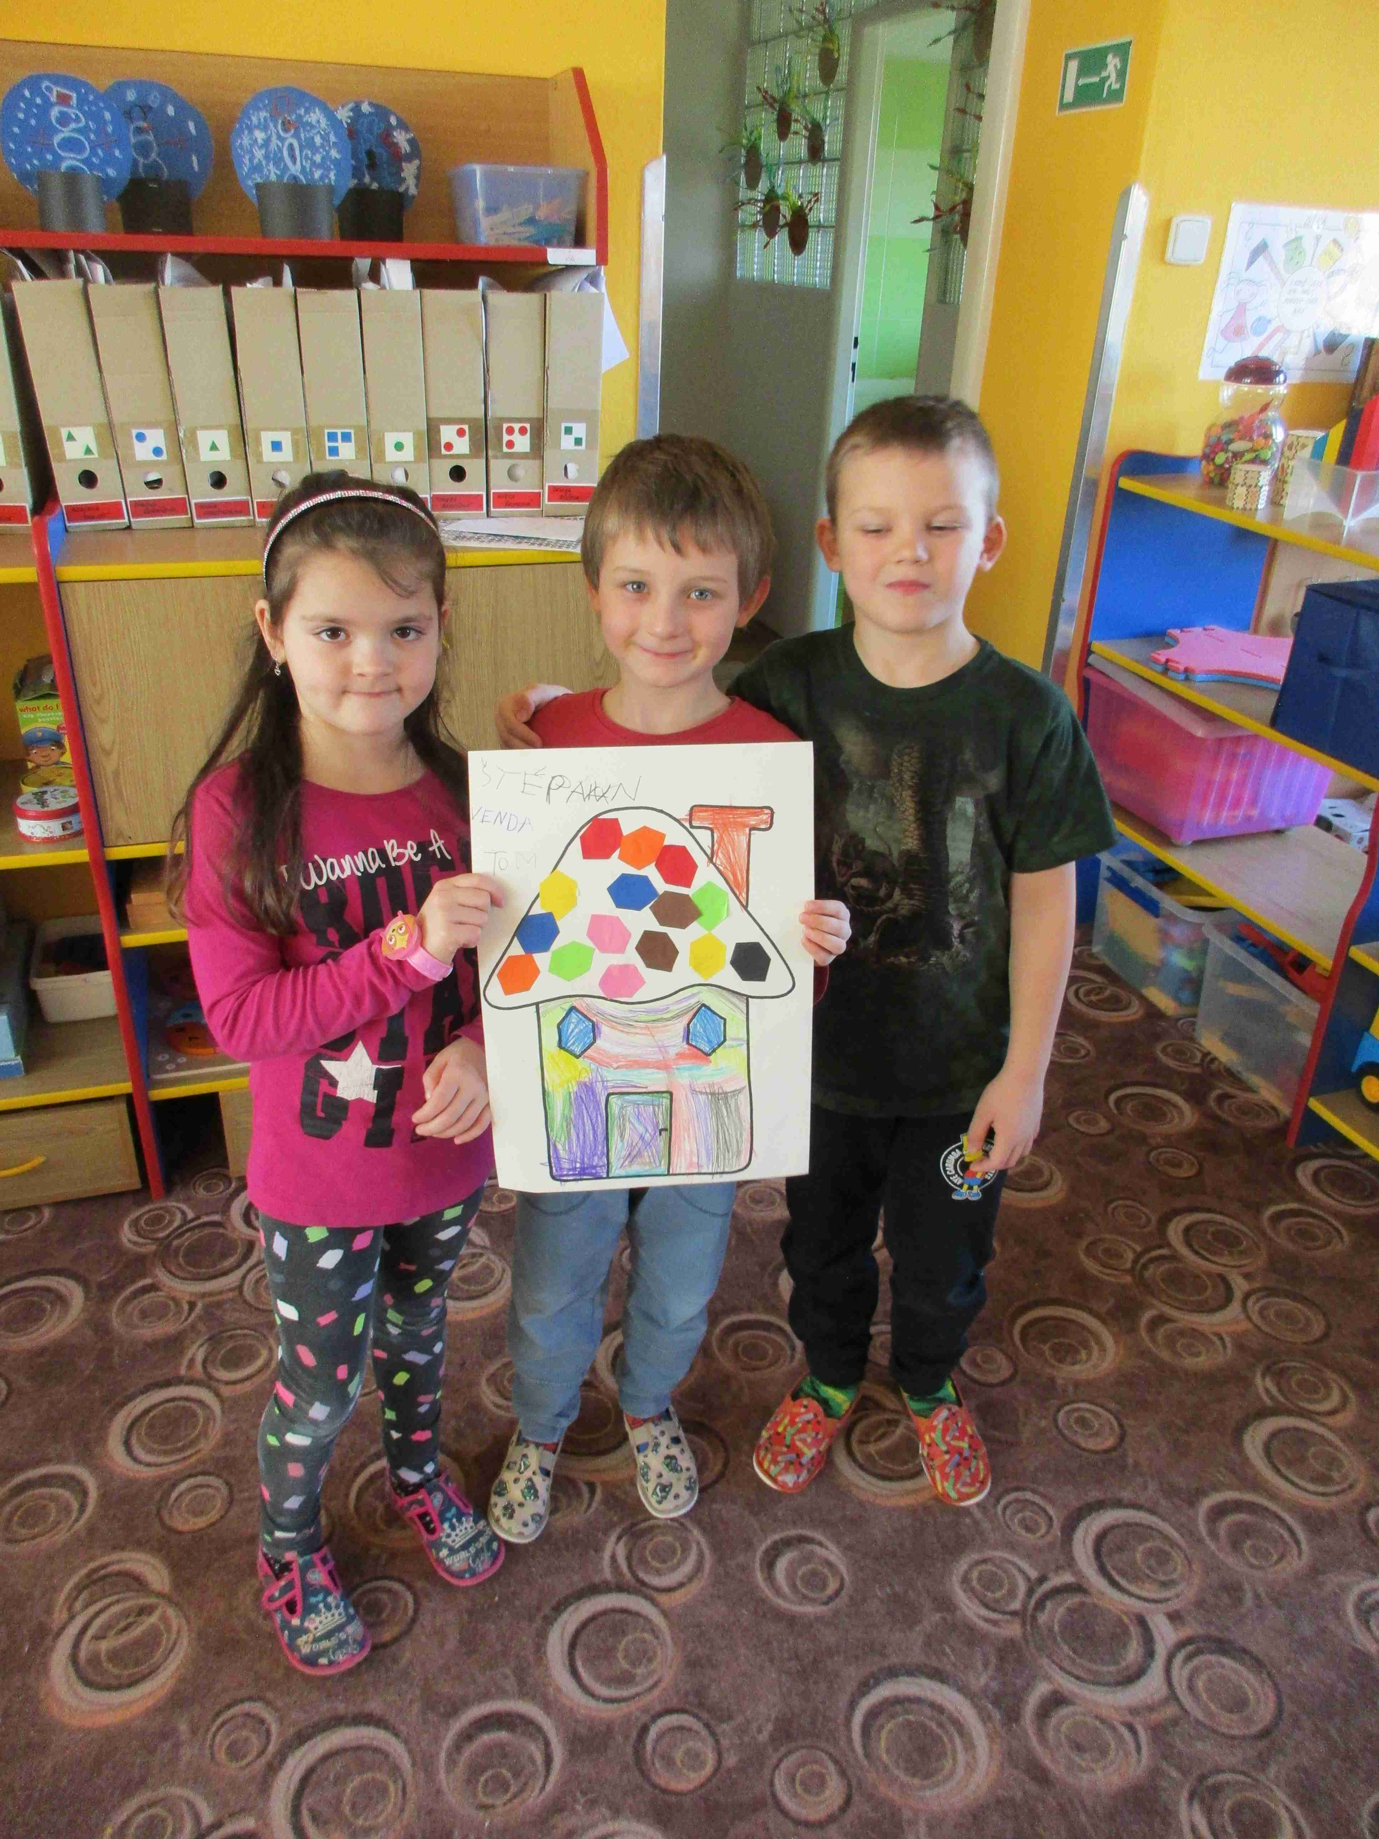
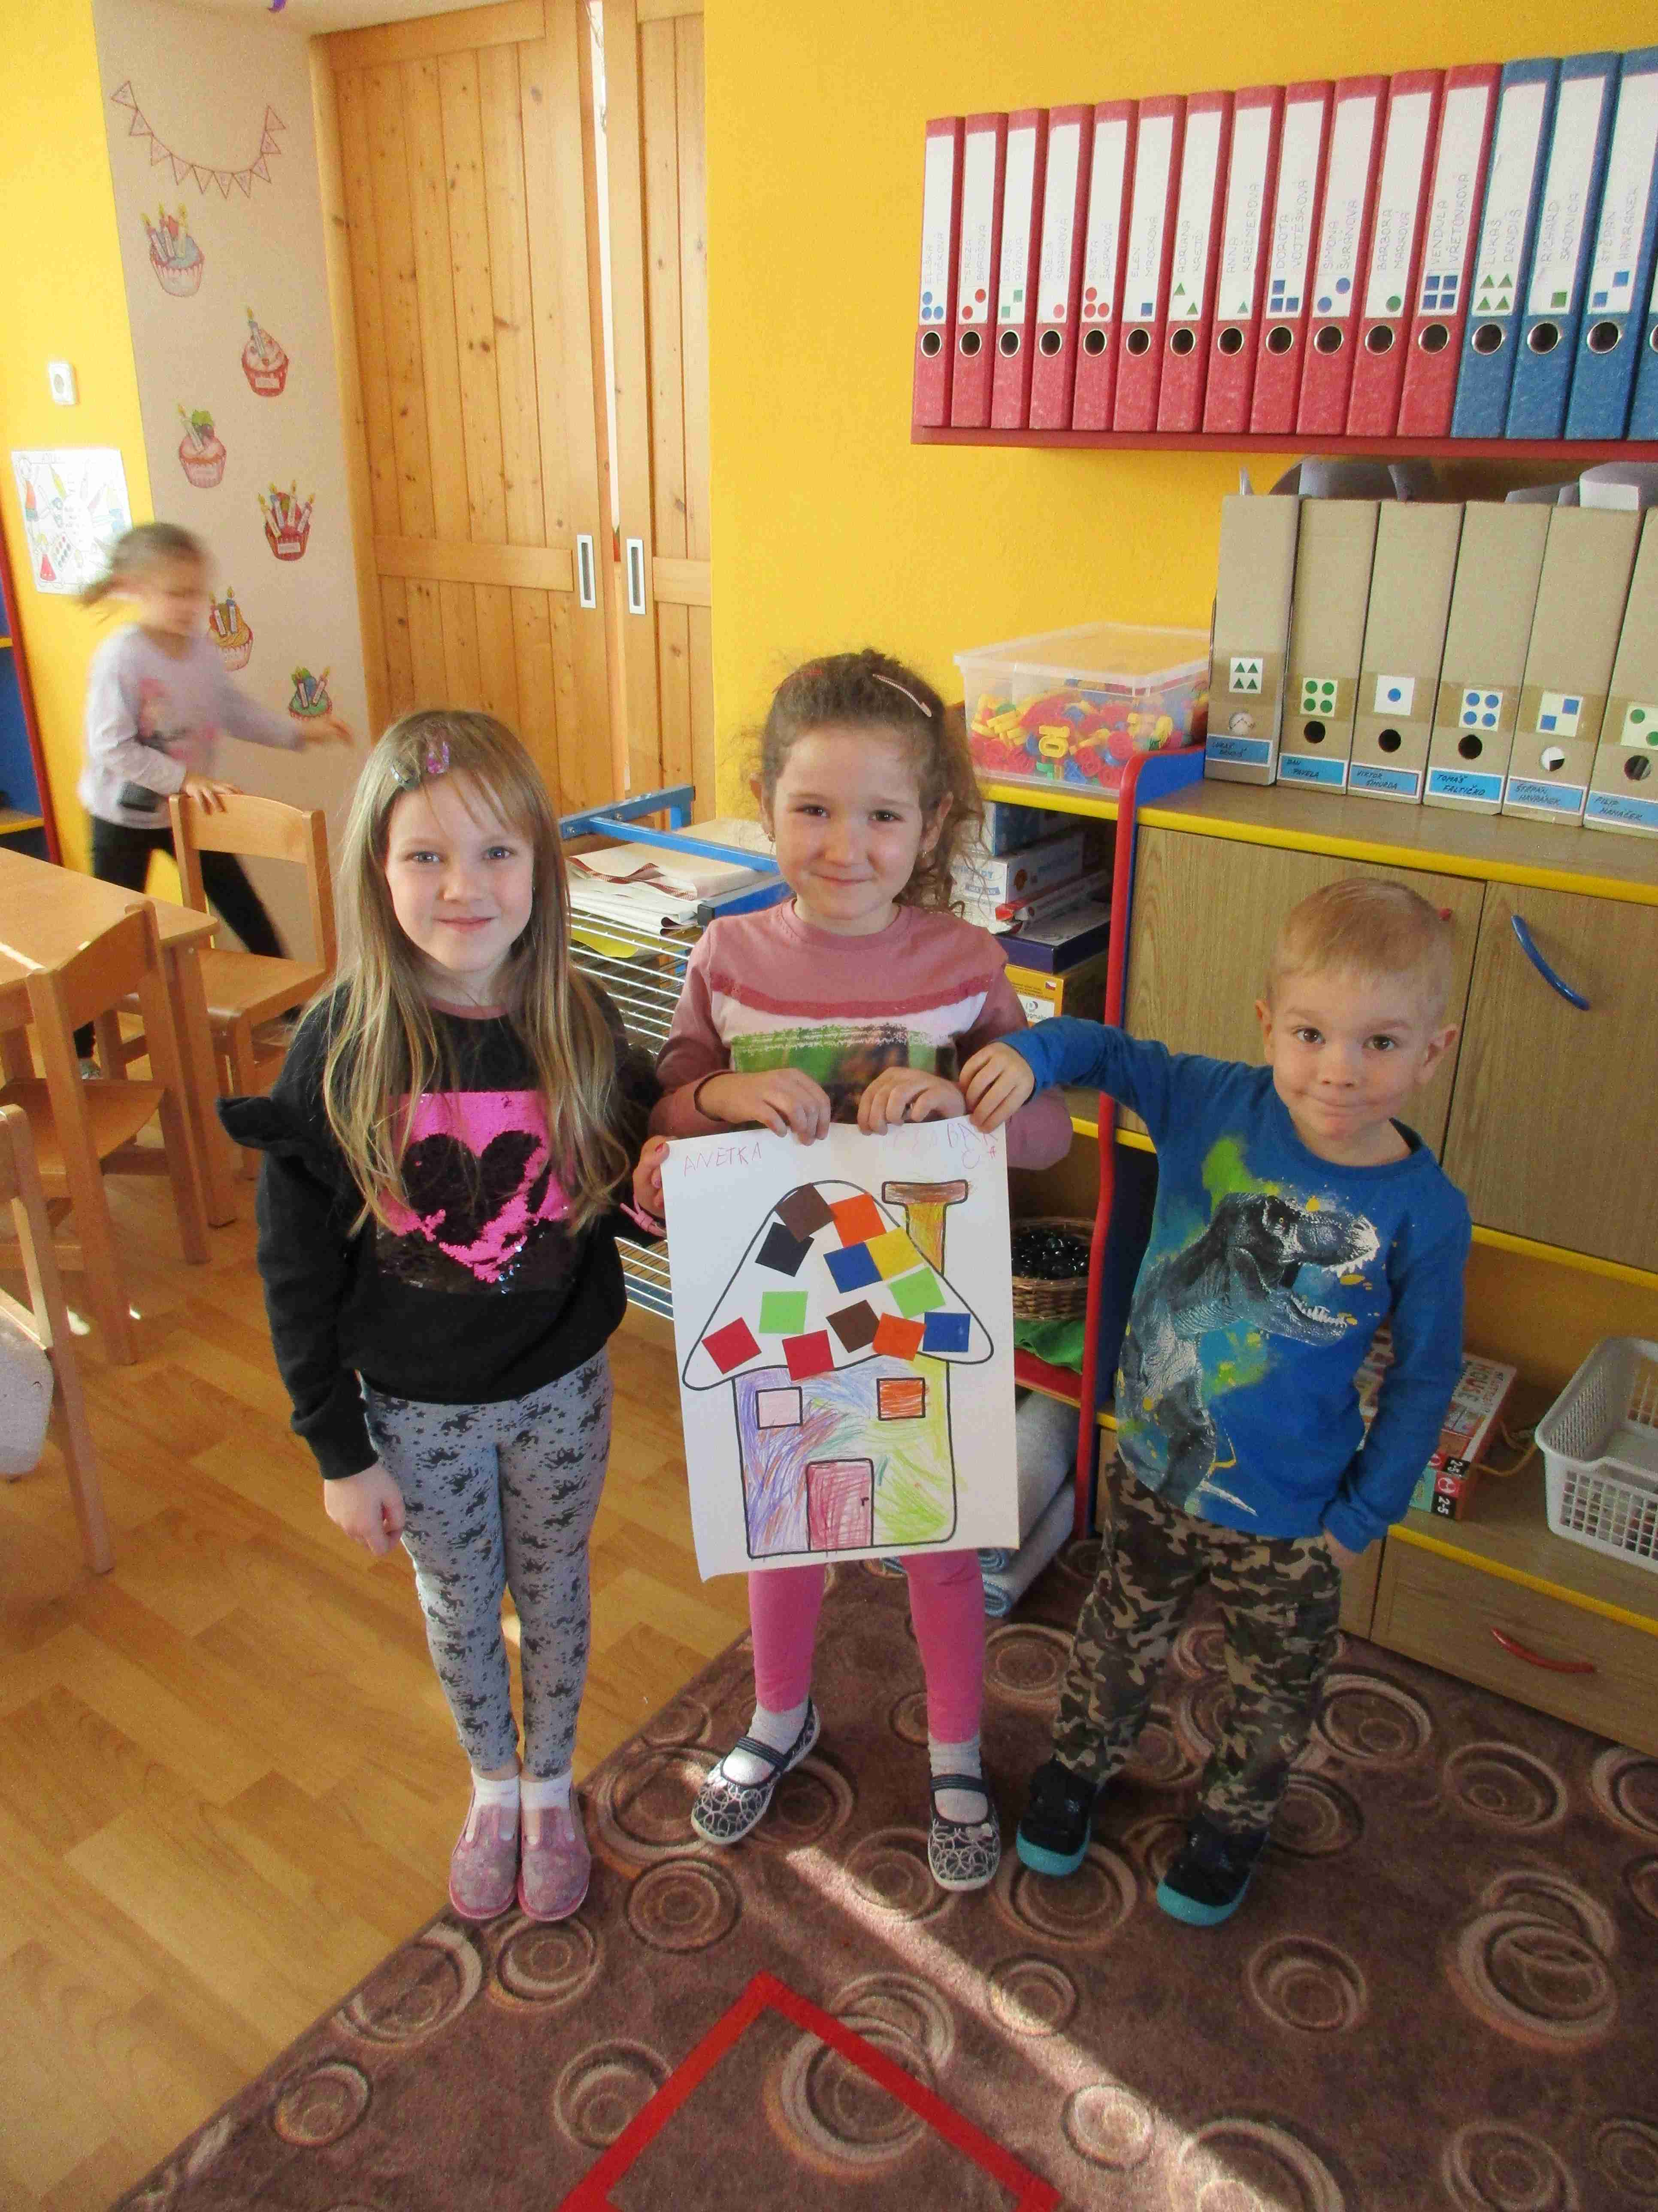

Slide 23
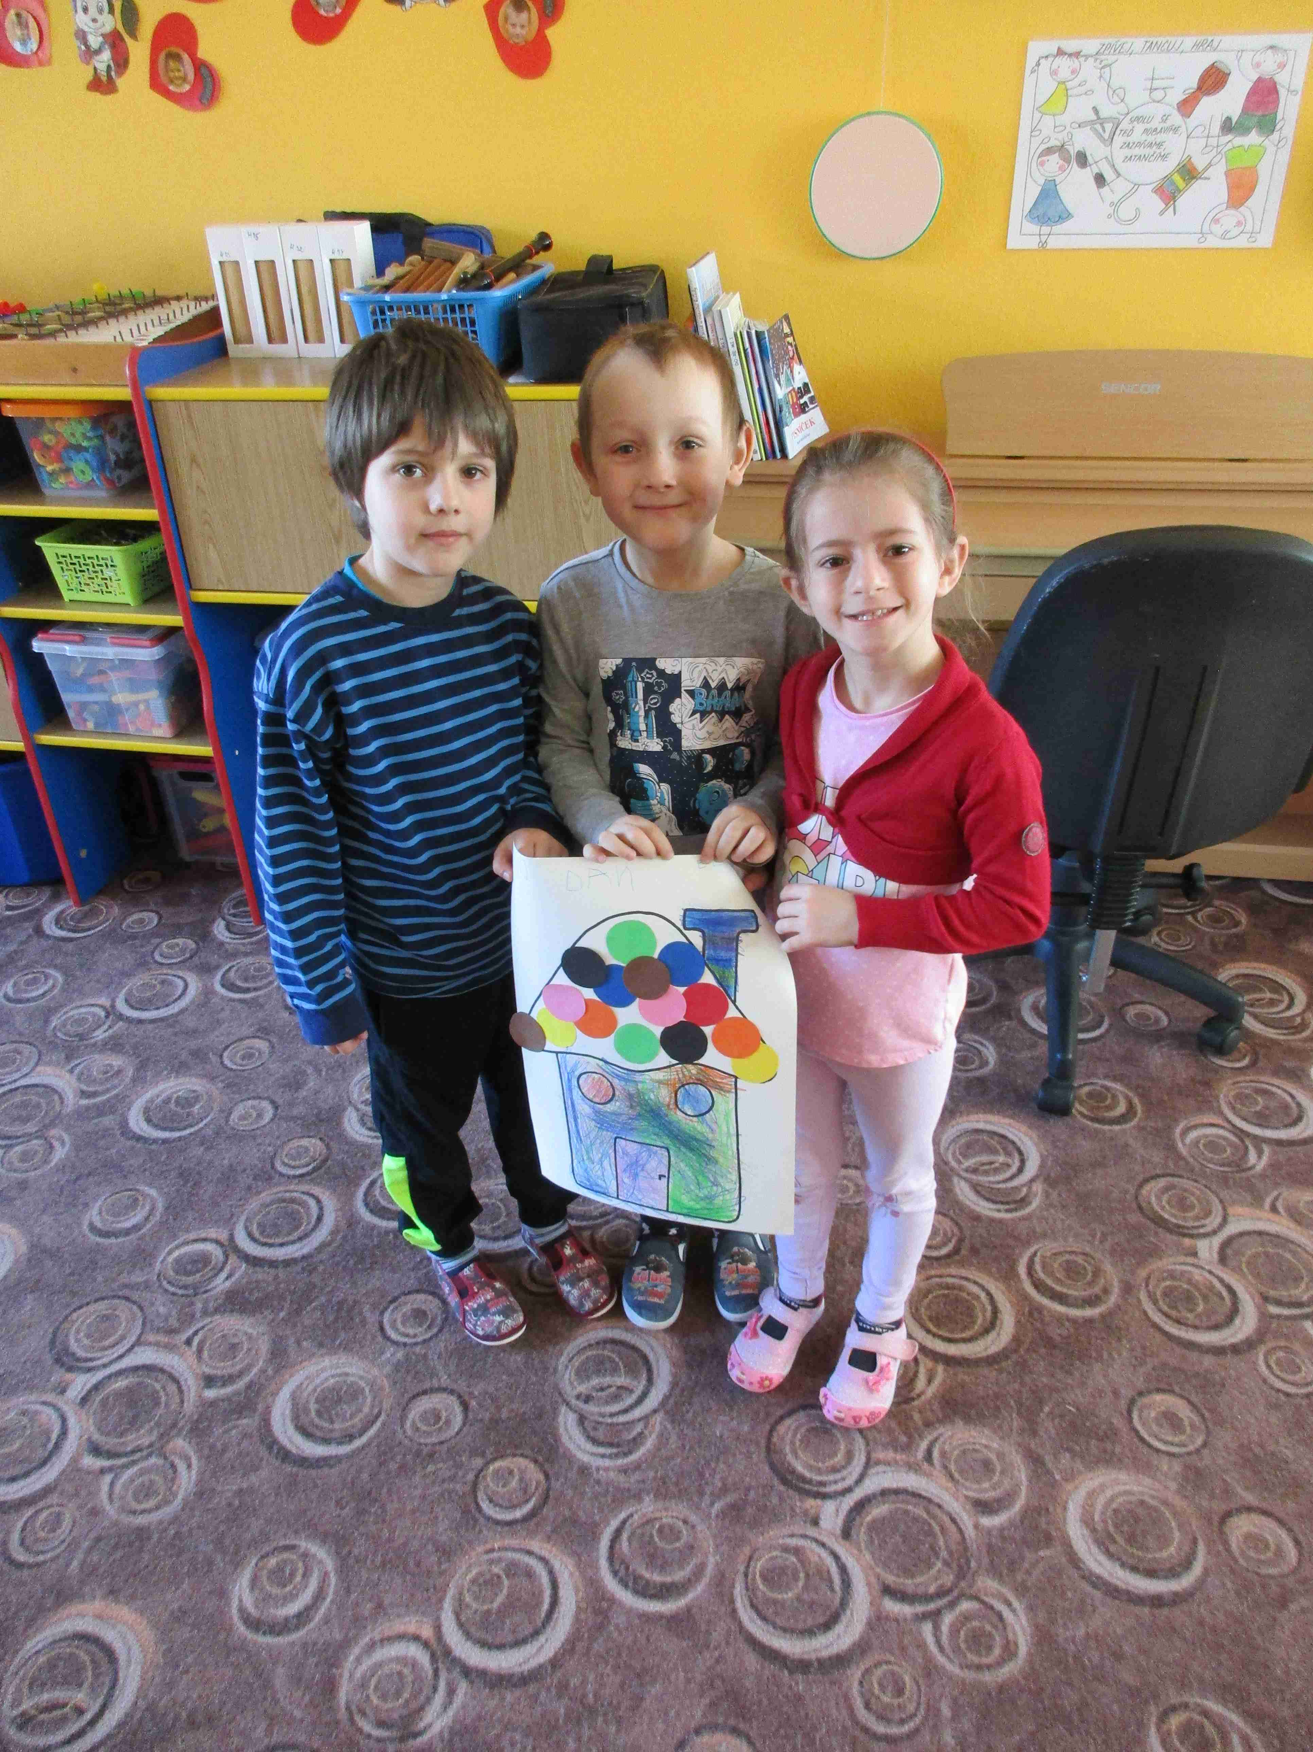
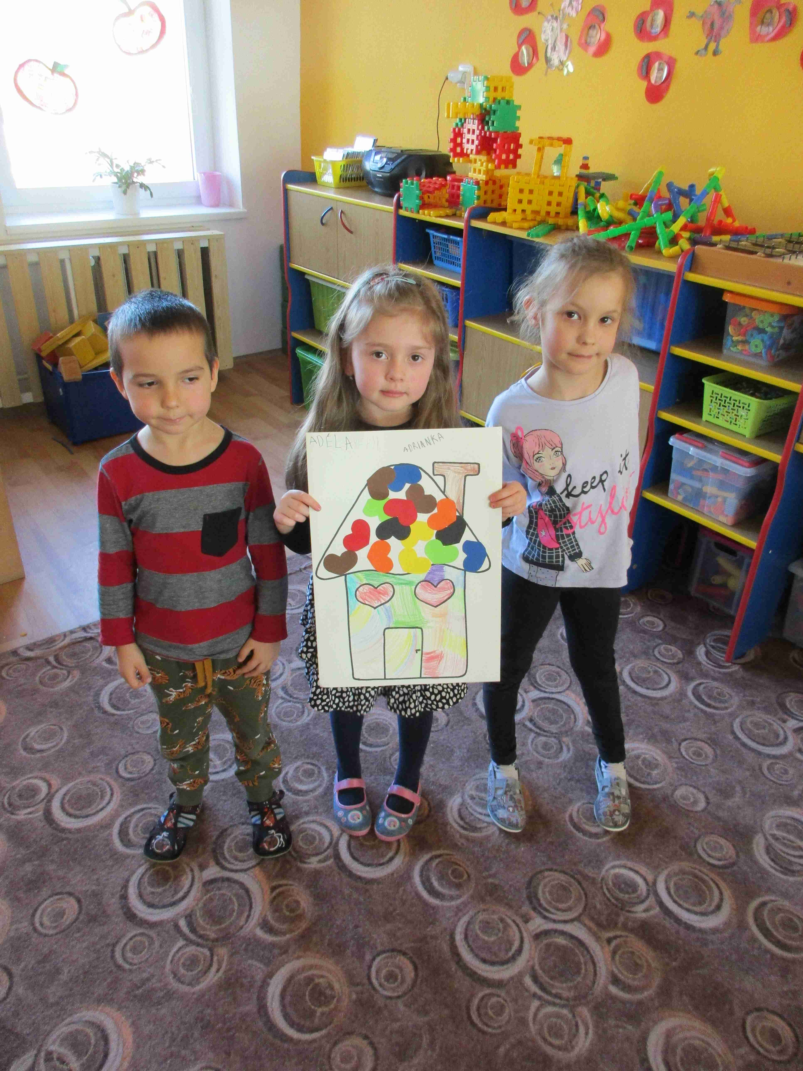

Slide 24
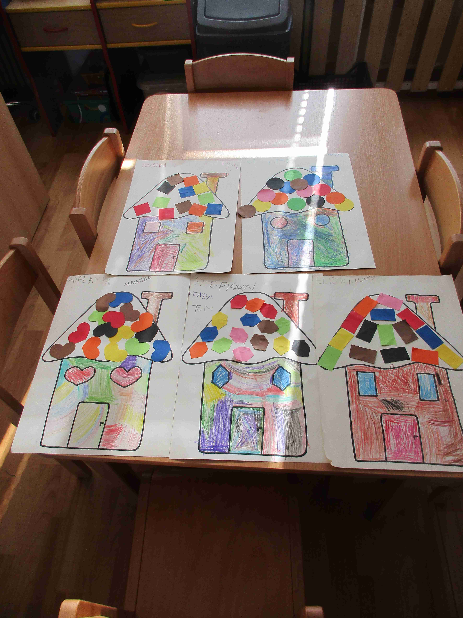
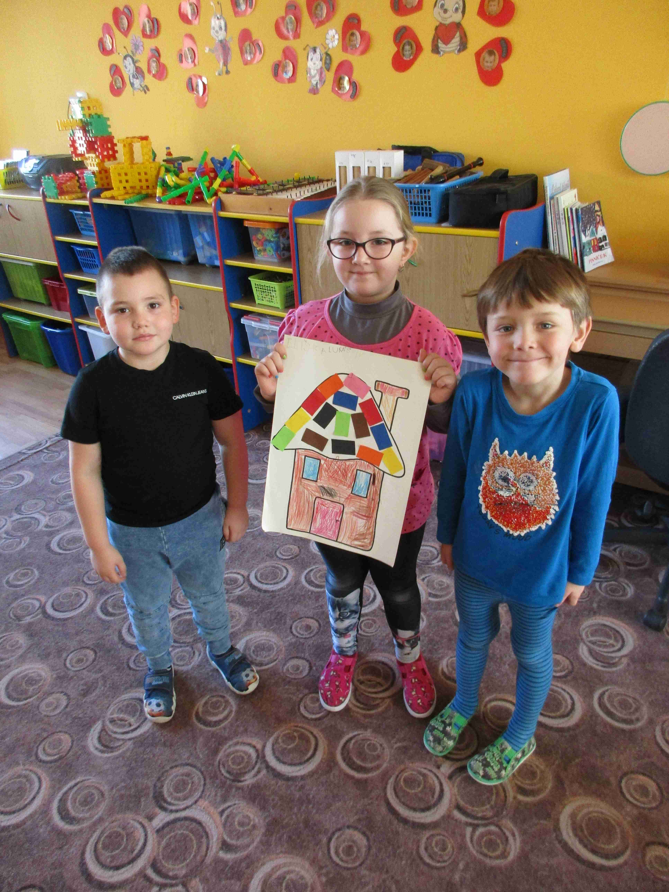

Slide 25
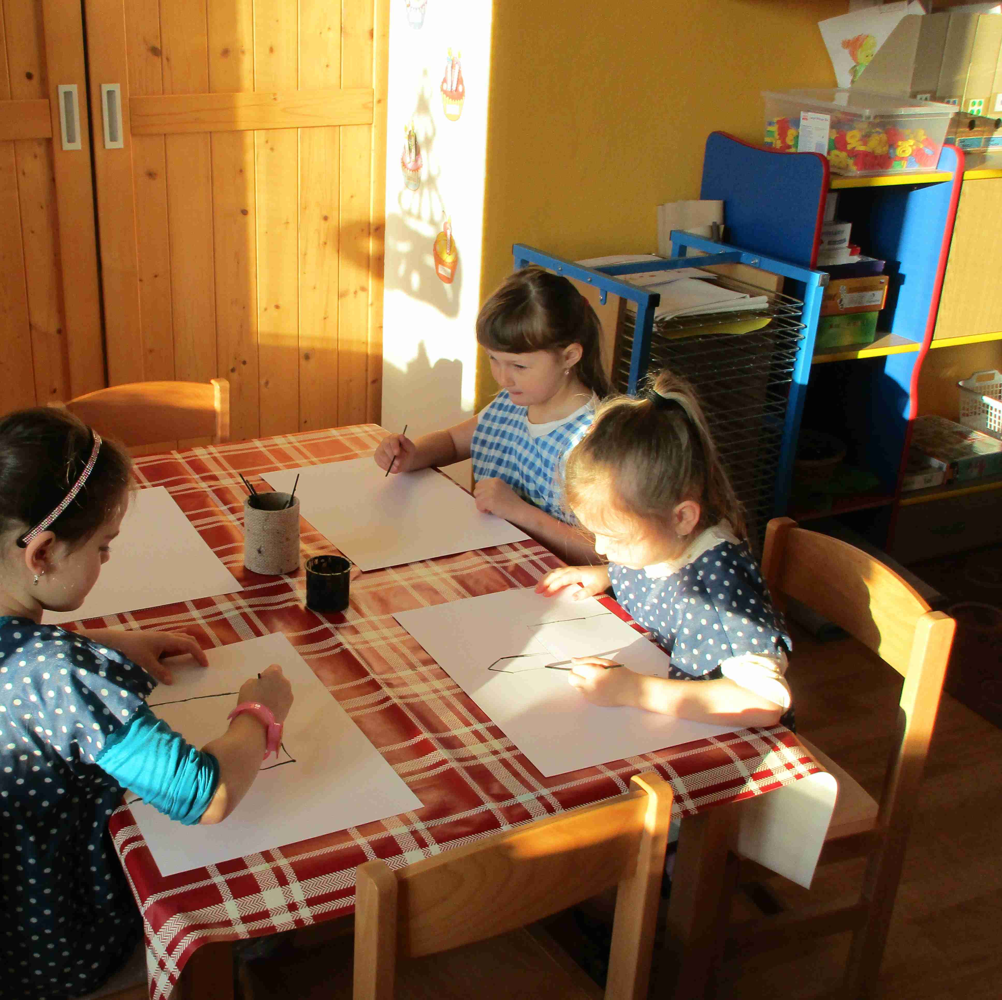
Moje oblíbená pohádka – kresba tuší

Slide 26
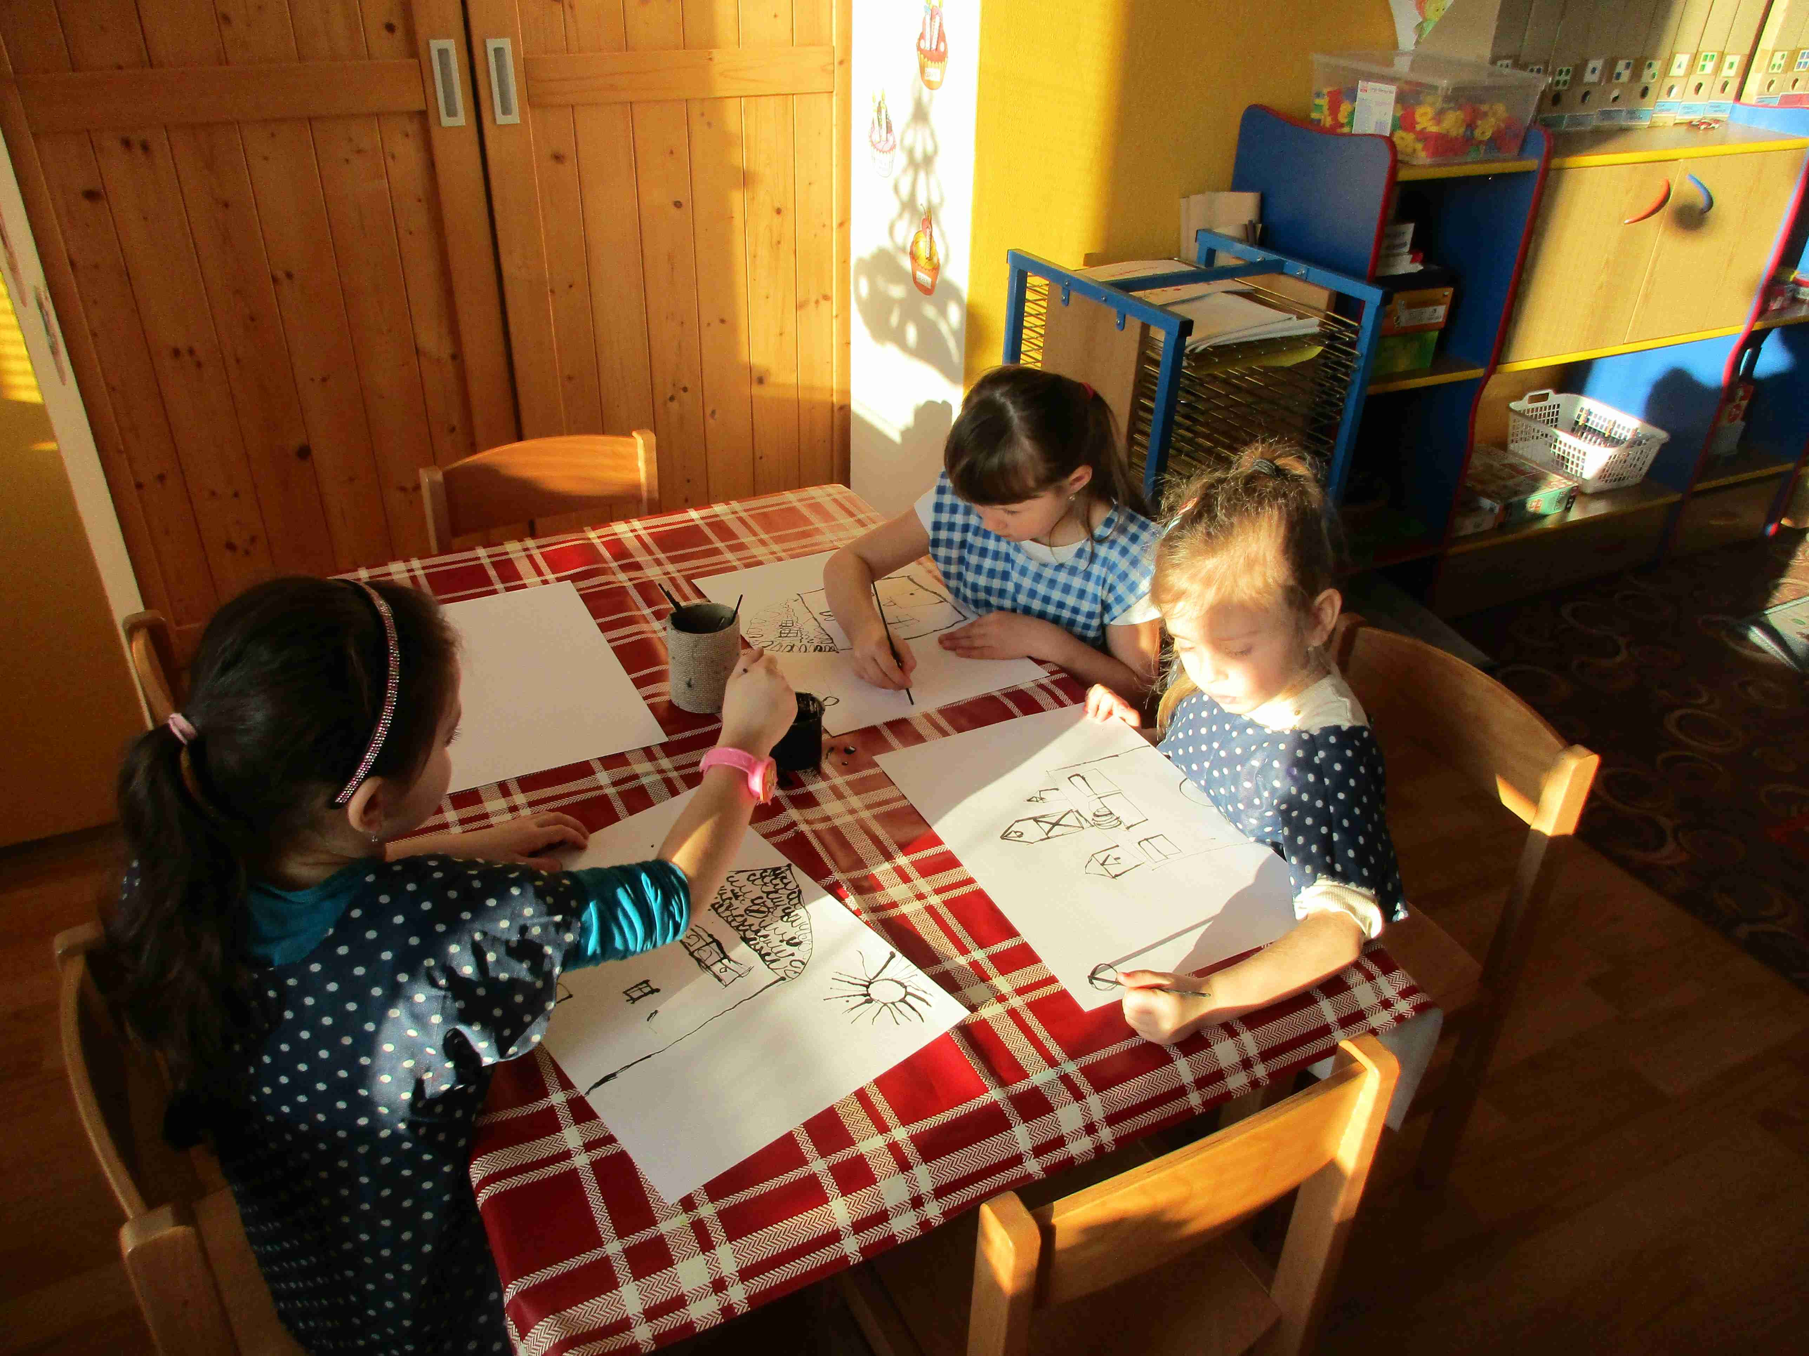

Slide 27
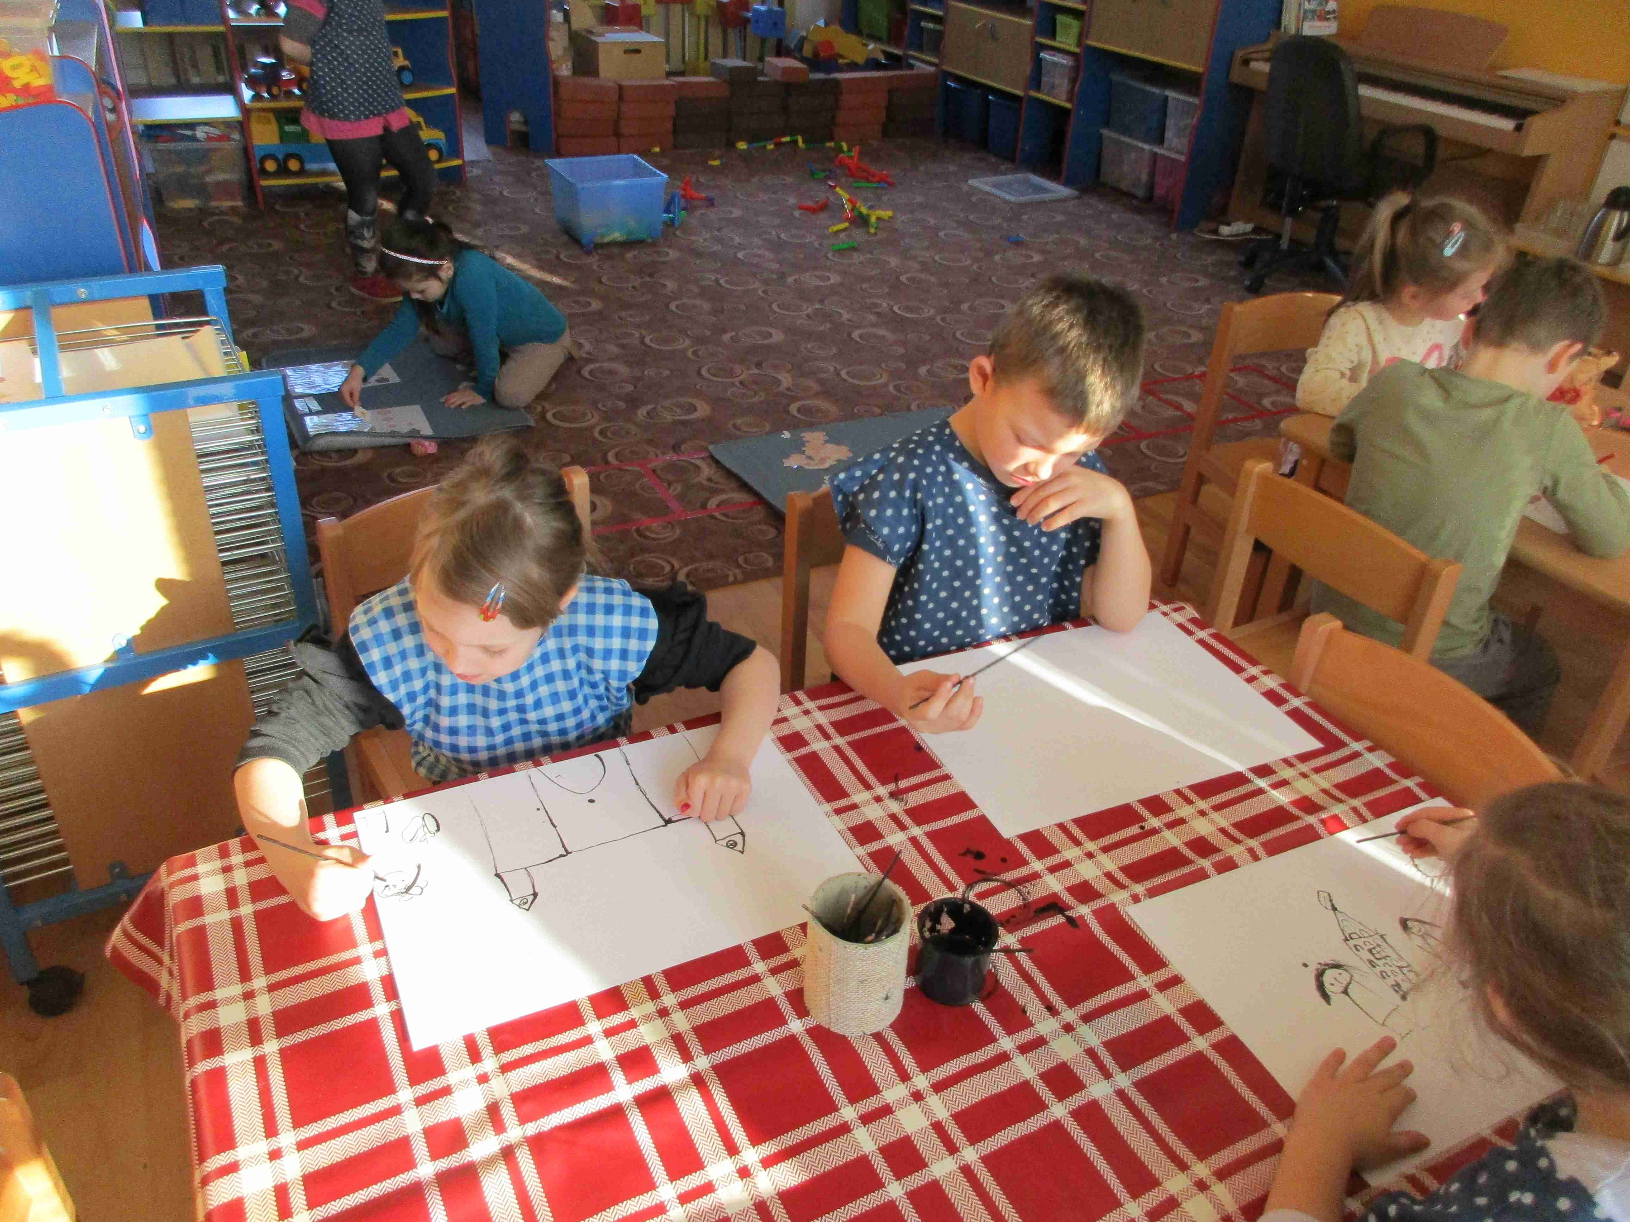

Slide 28
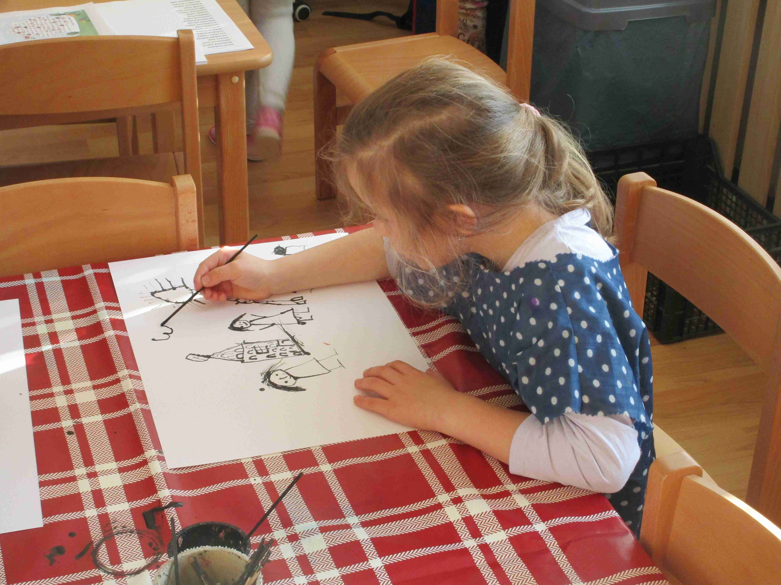

Slide 29
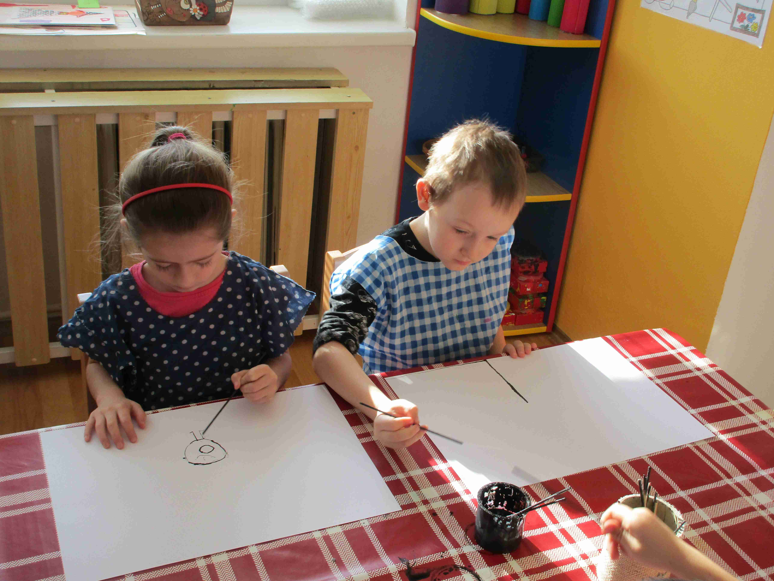

Slide 30
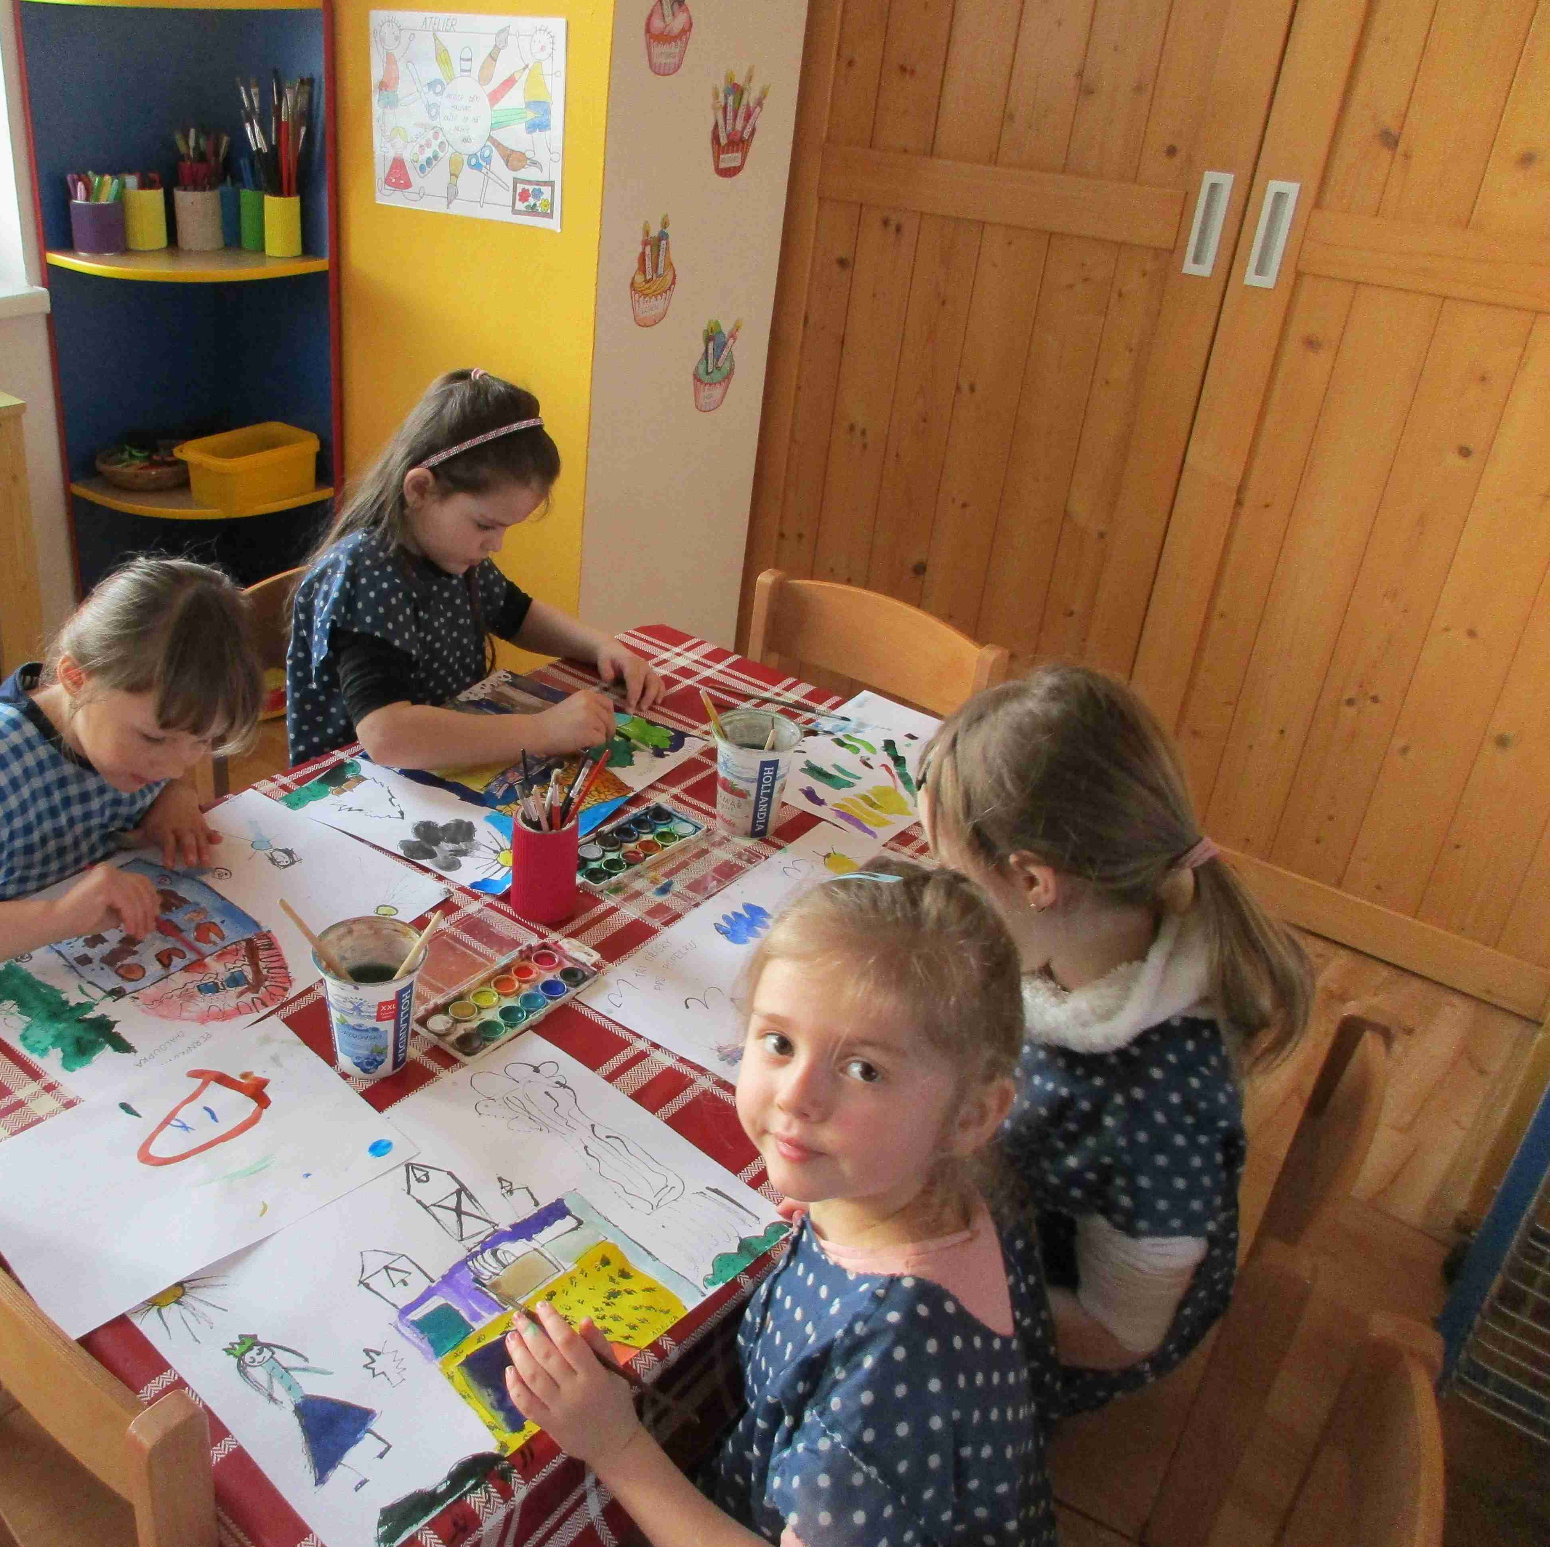
Vymalování barvami

Slide 31
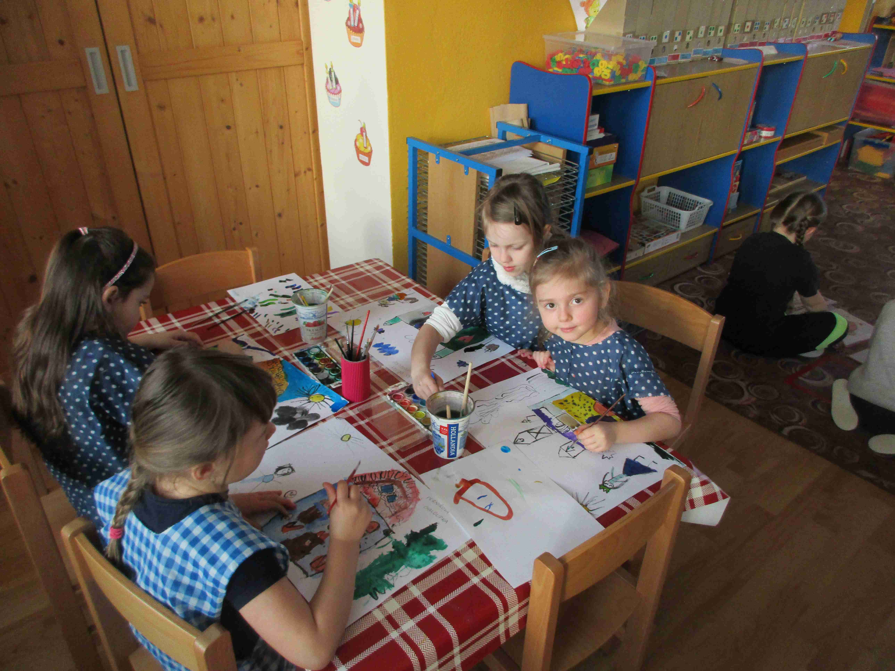

Slide 32
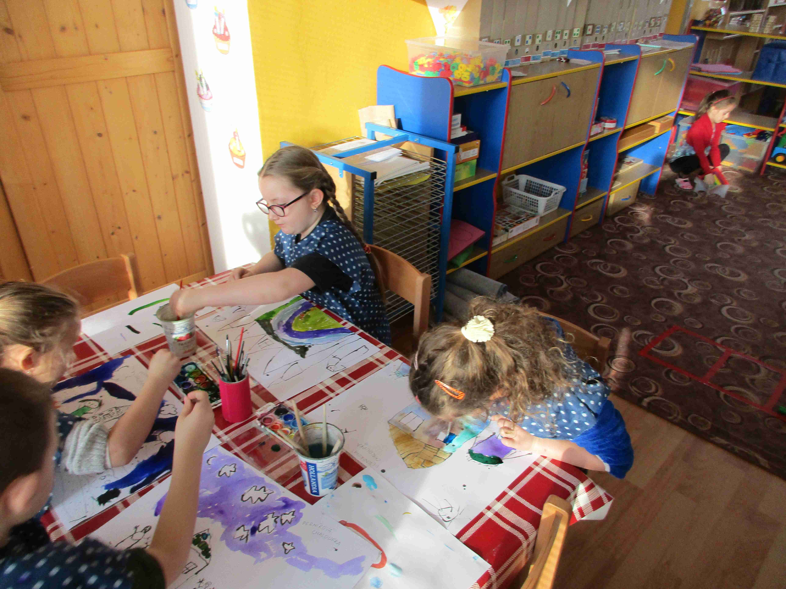

Slide 33
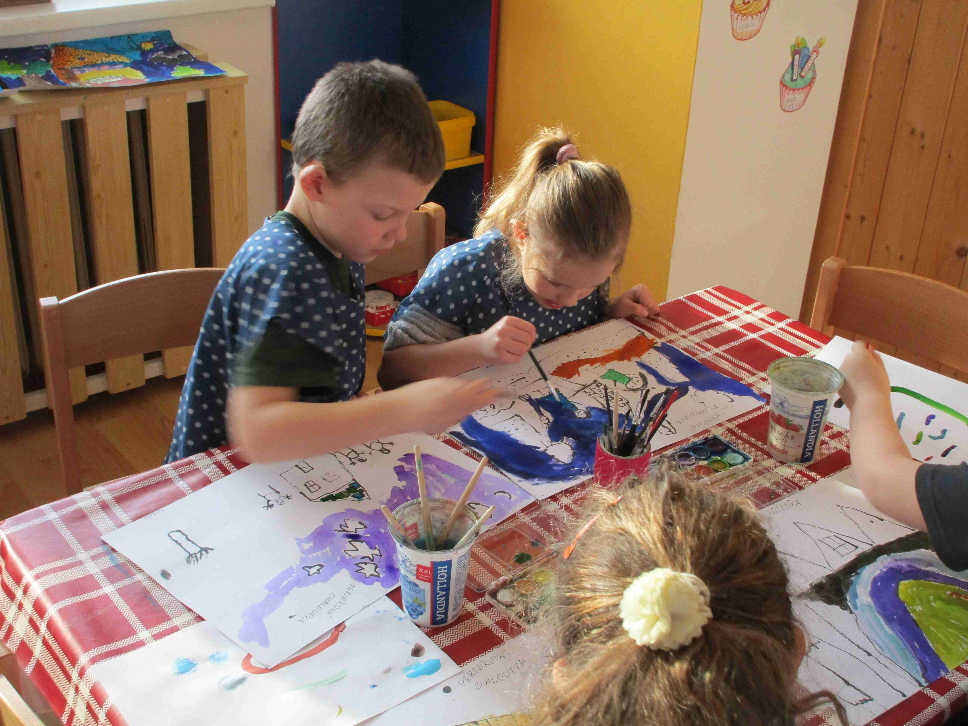

Slide 34
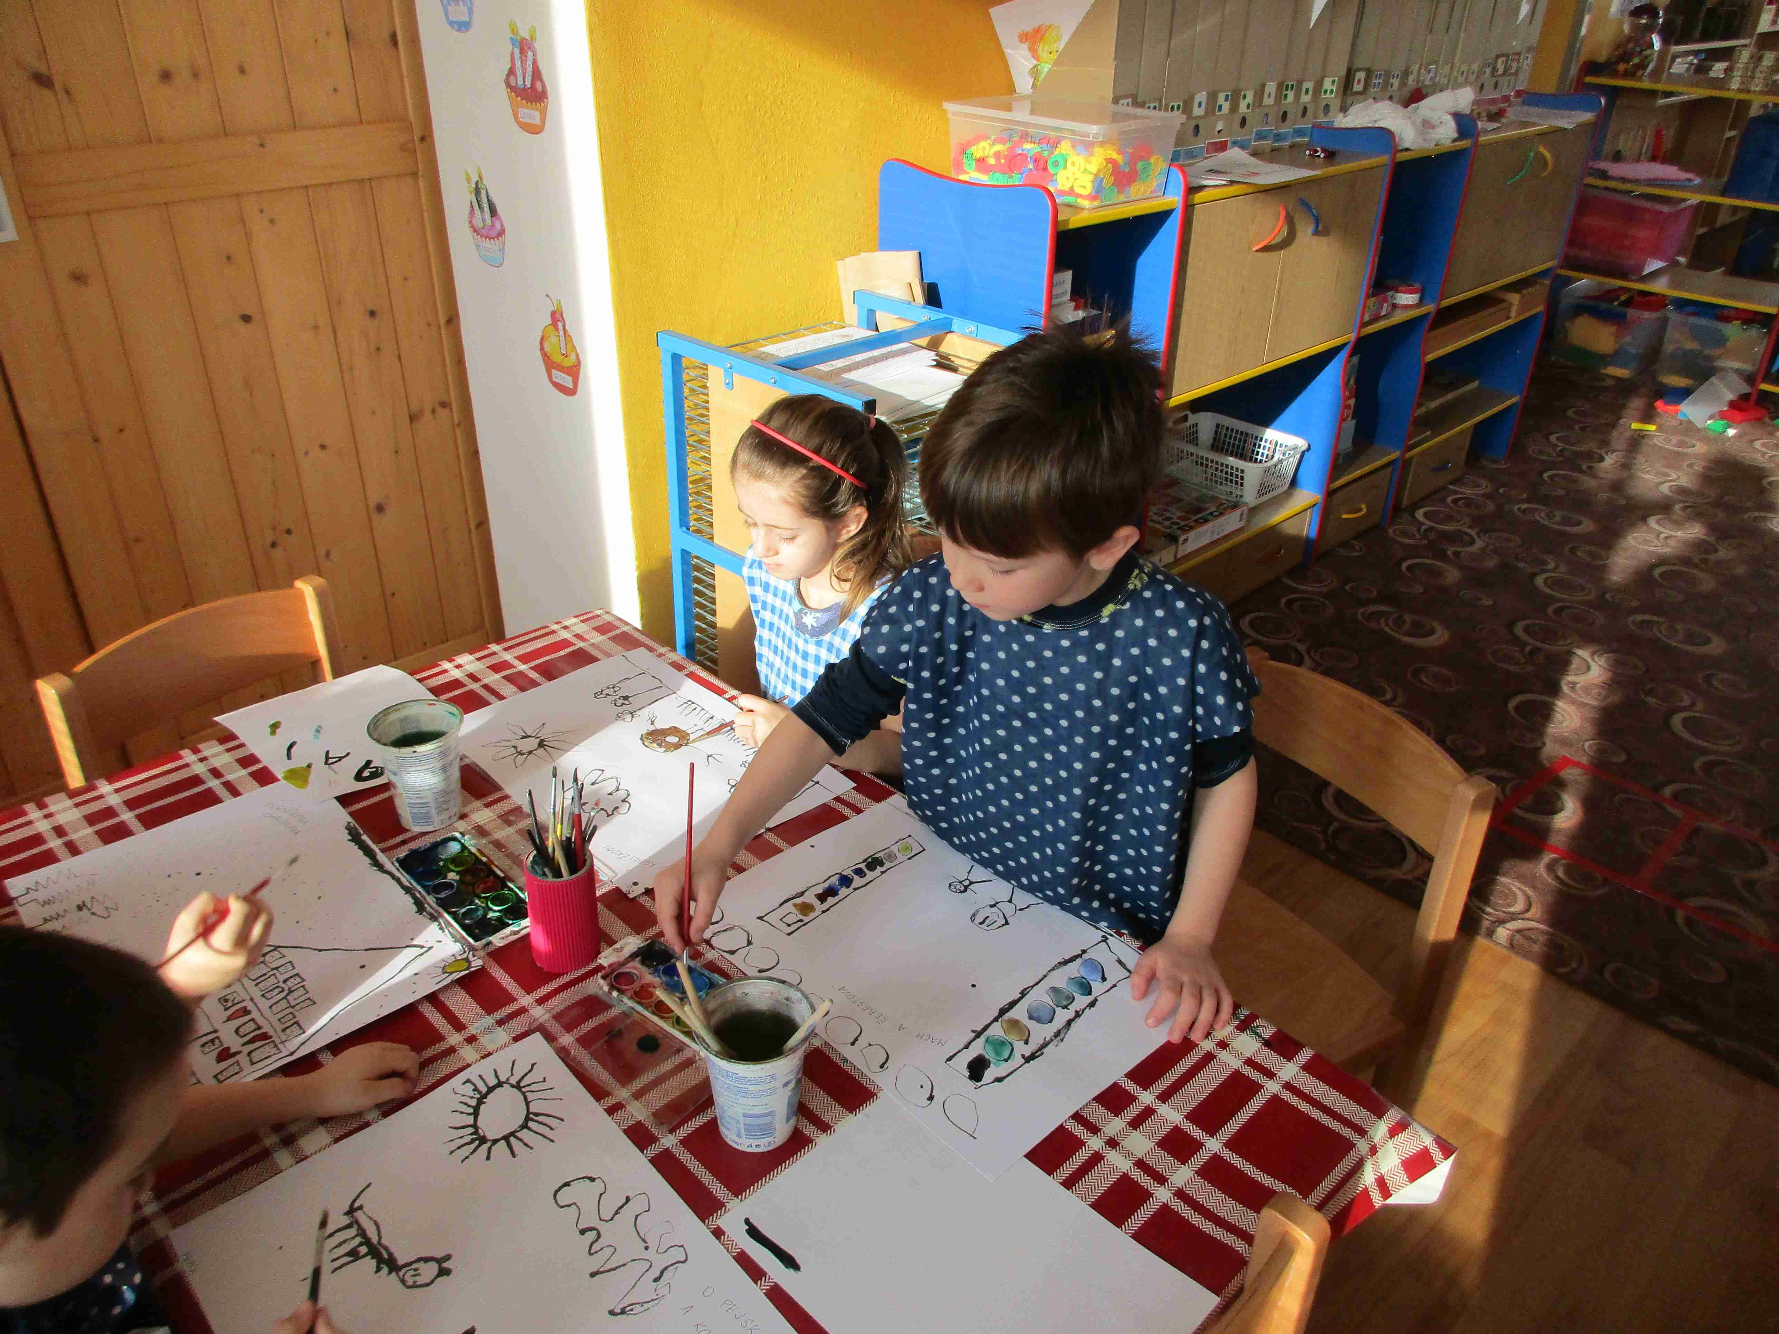

Slide 35
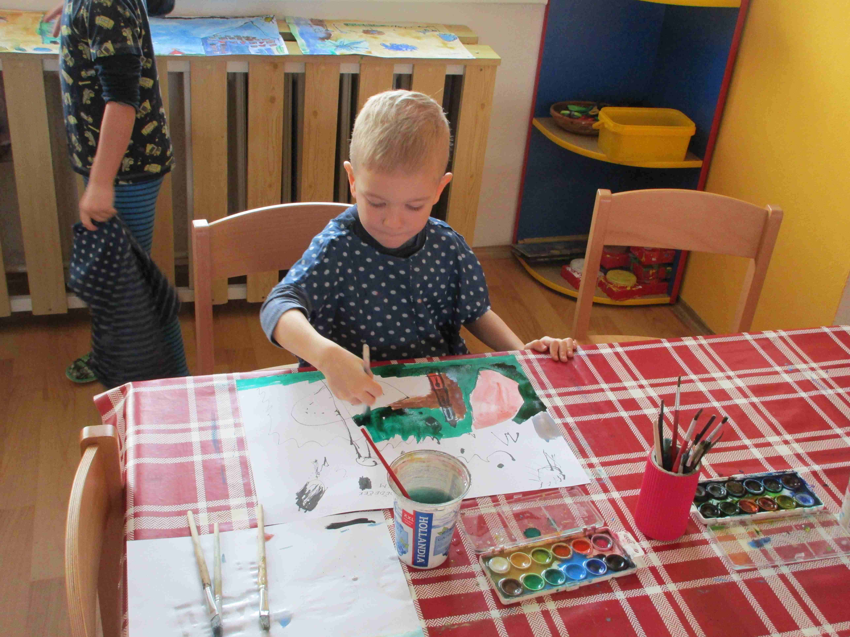

Slide 36
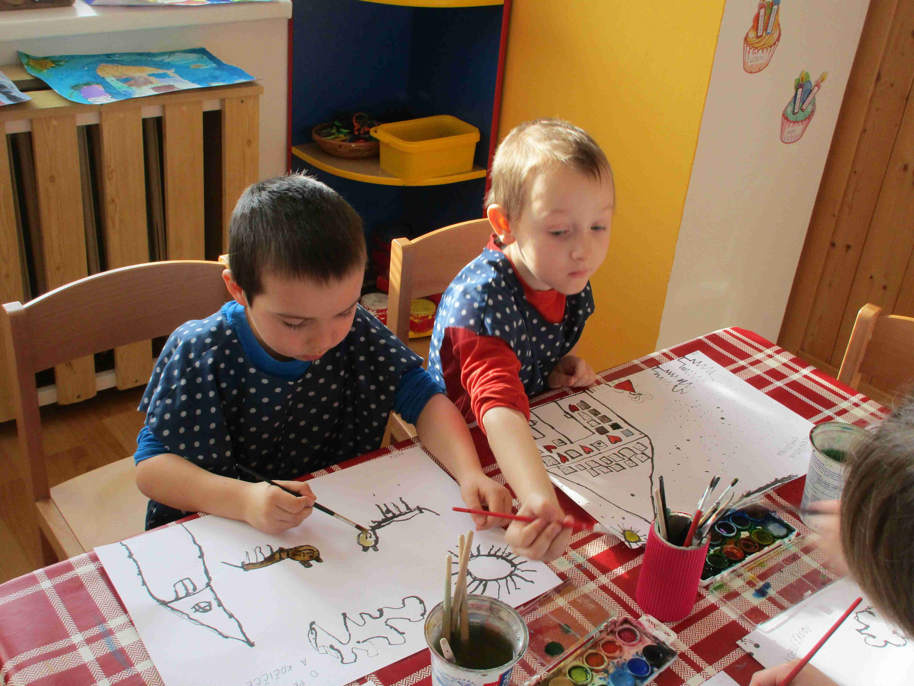

Slide 37
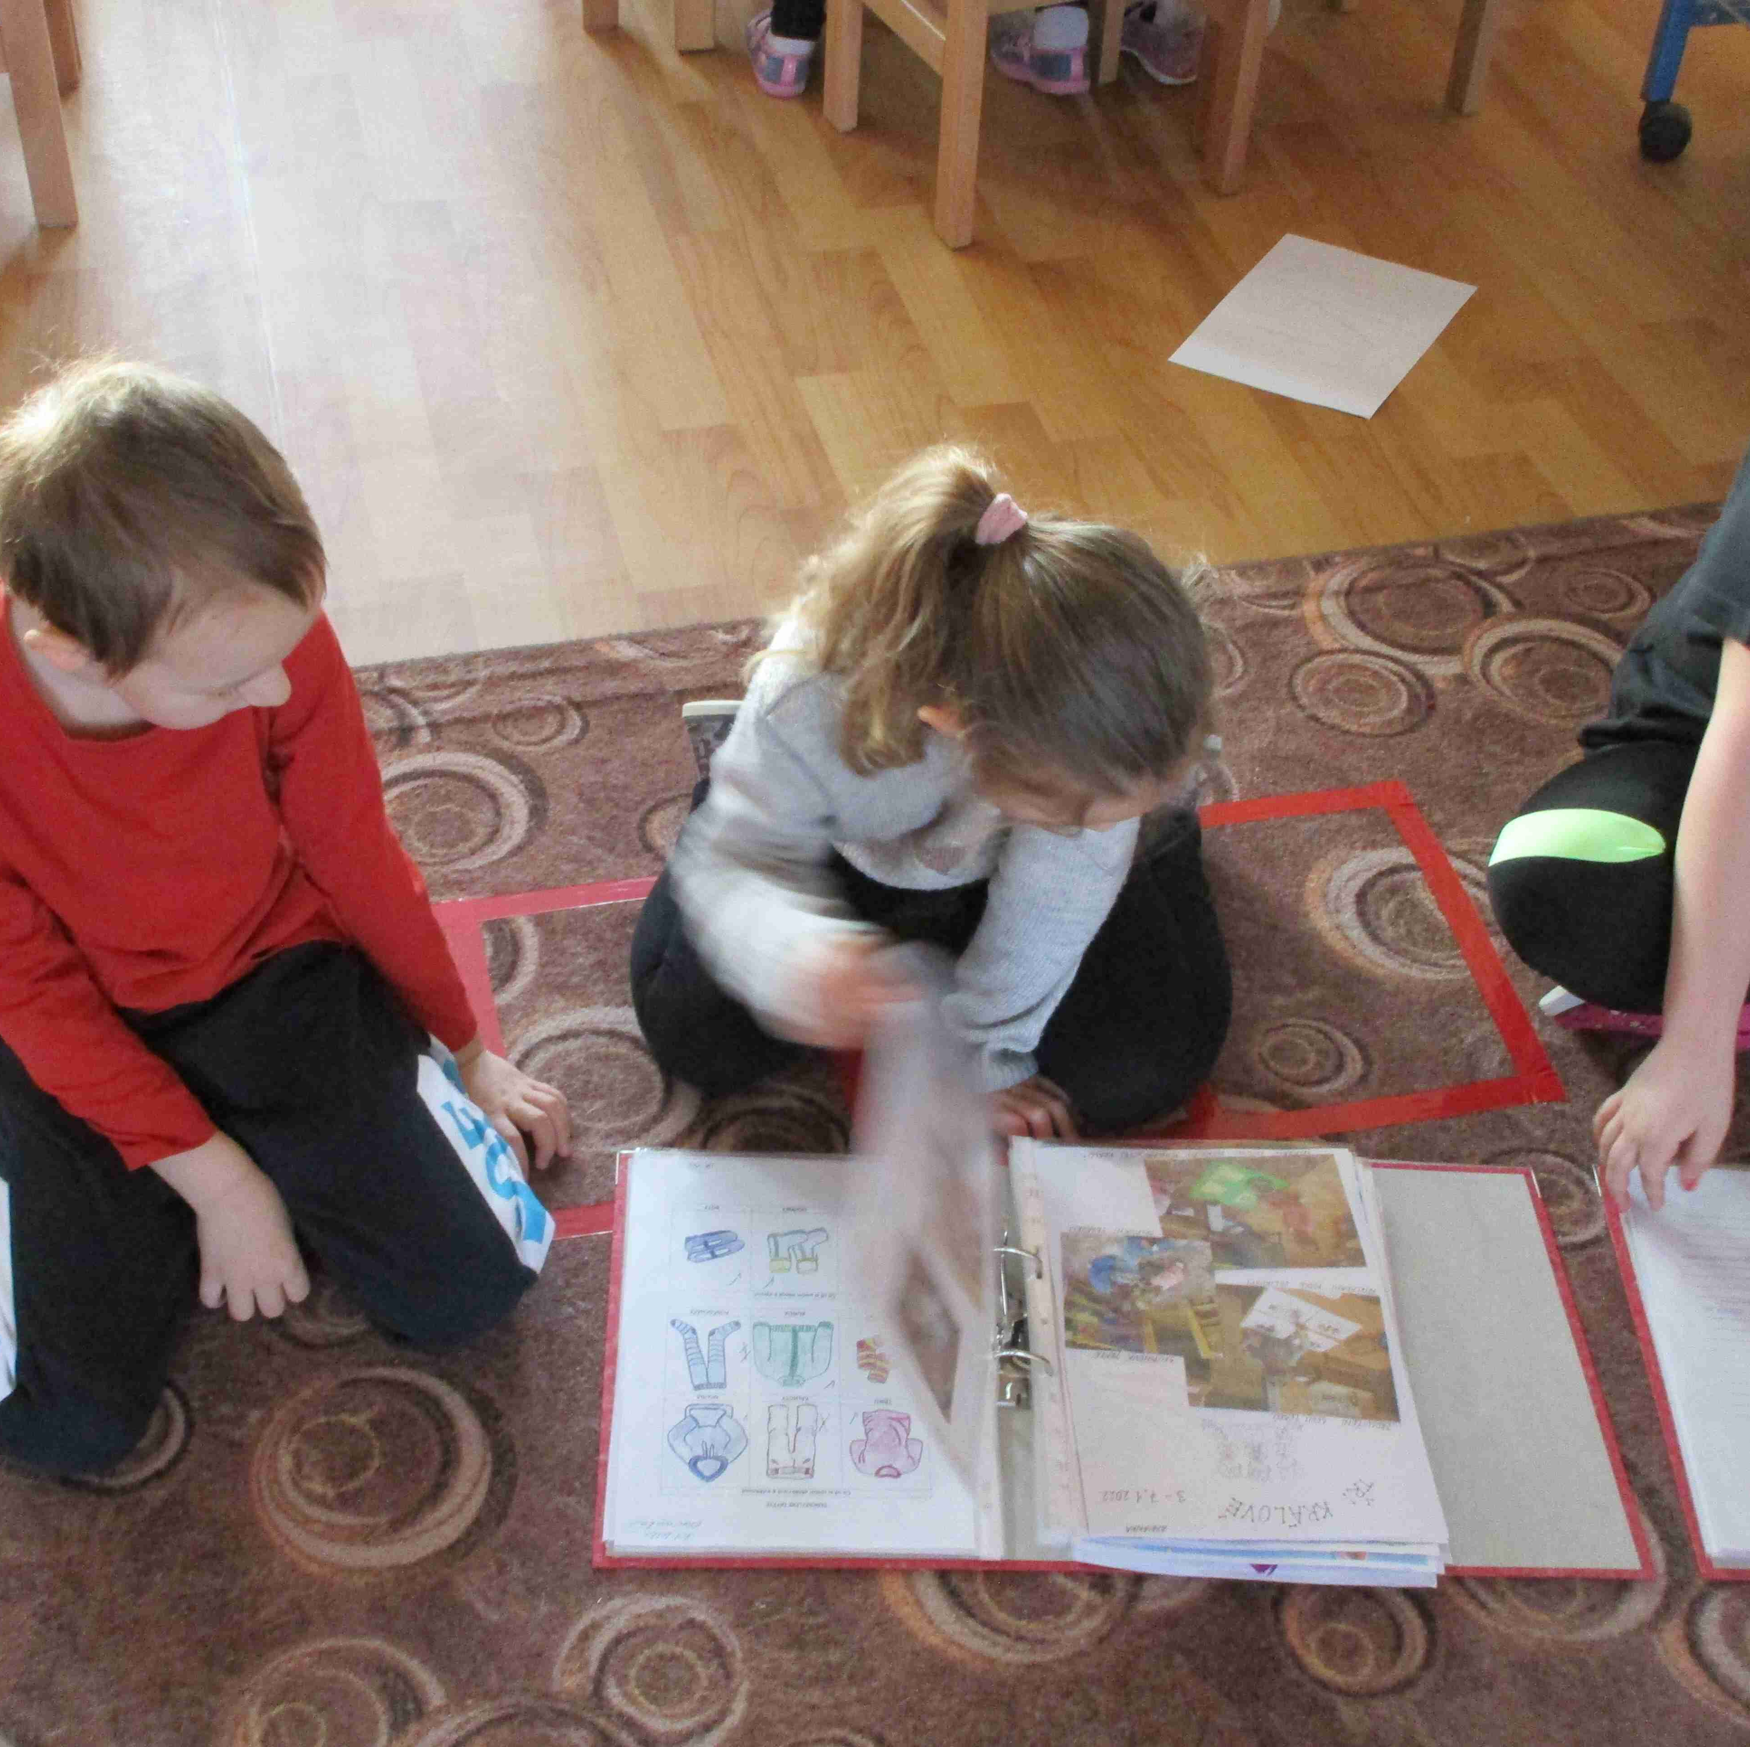
Máme i čas na to, prohlédnout si své portfolio

Slide 38
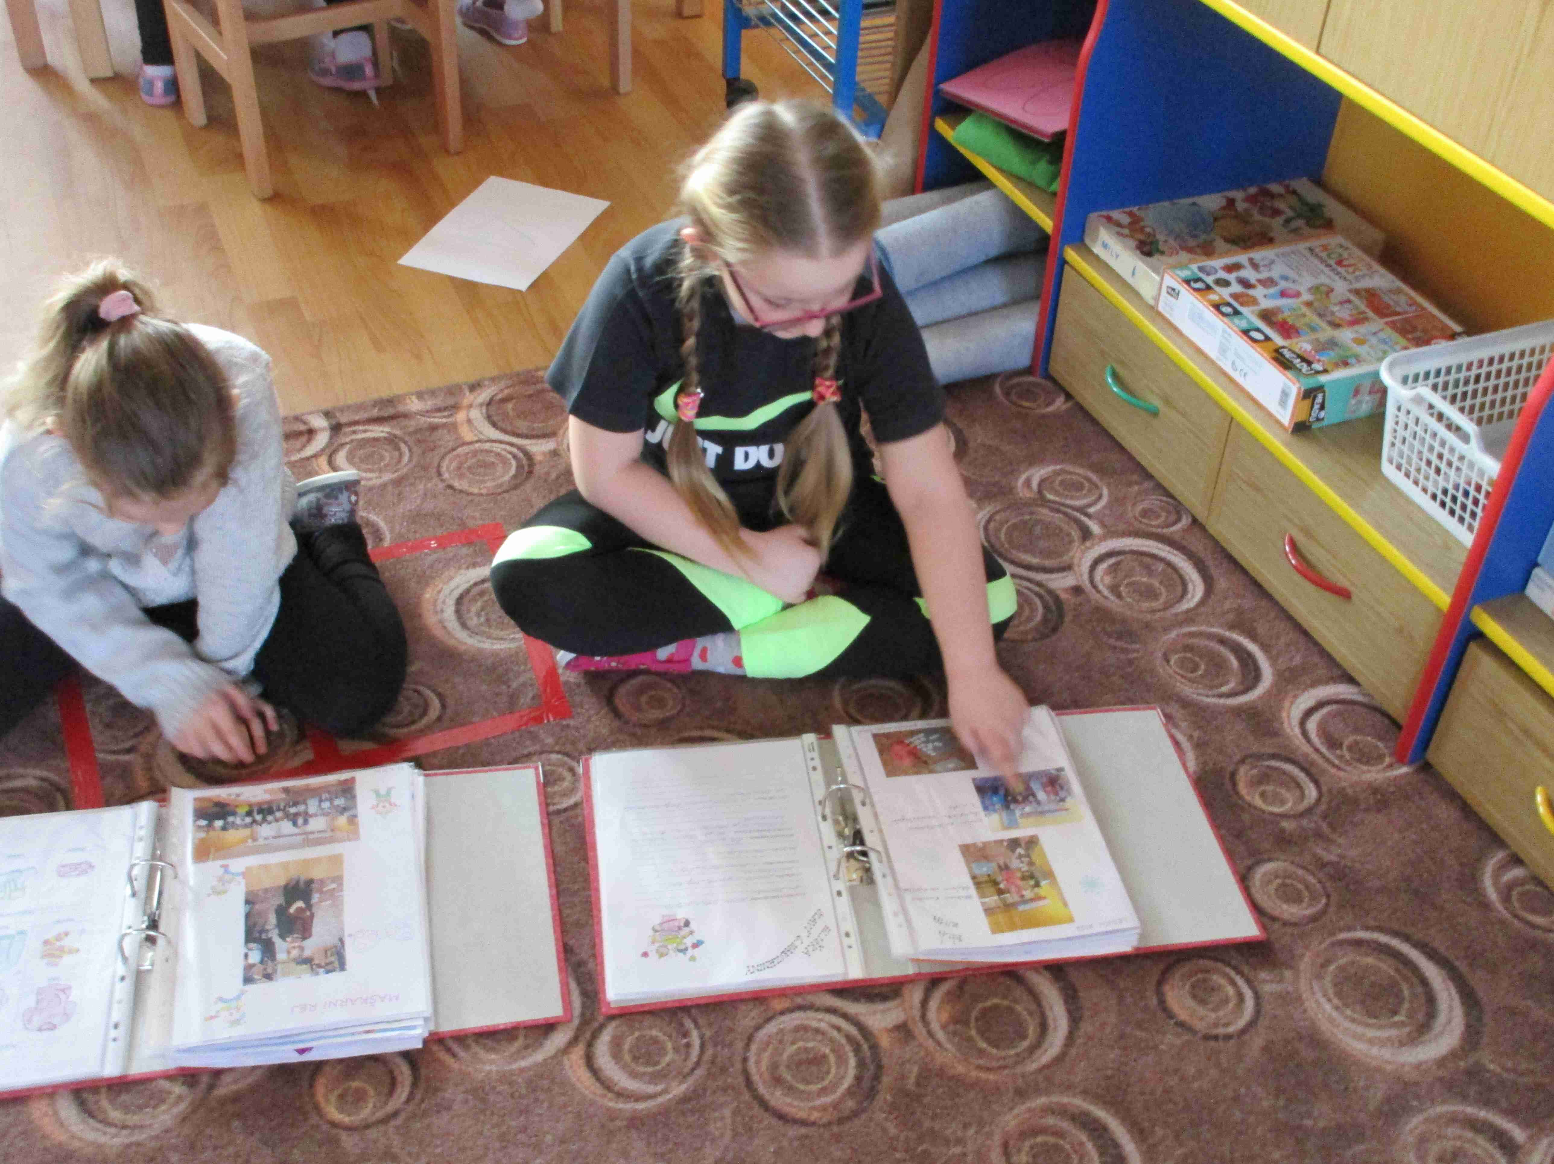

Slide 39
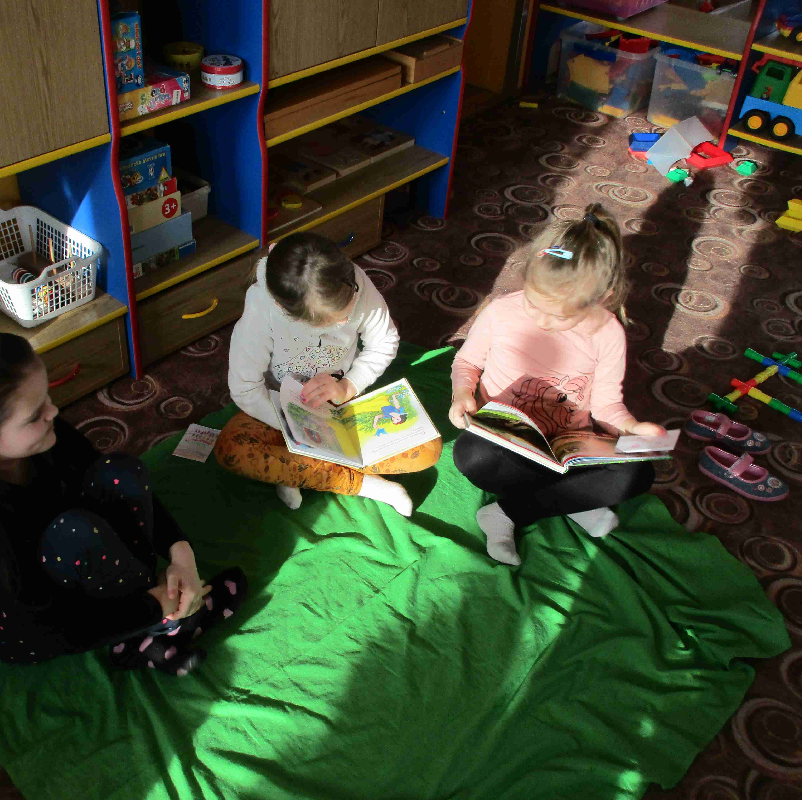
Prohlížíme si a povídáme u pohádkových knih

Slide 40
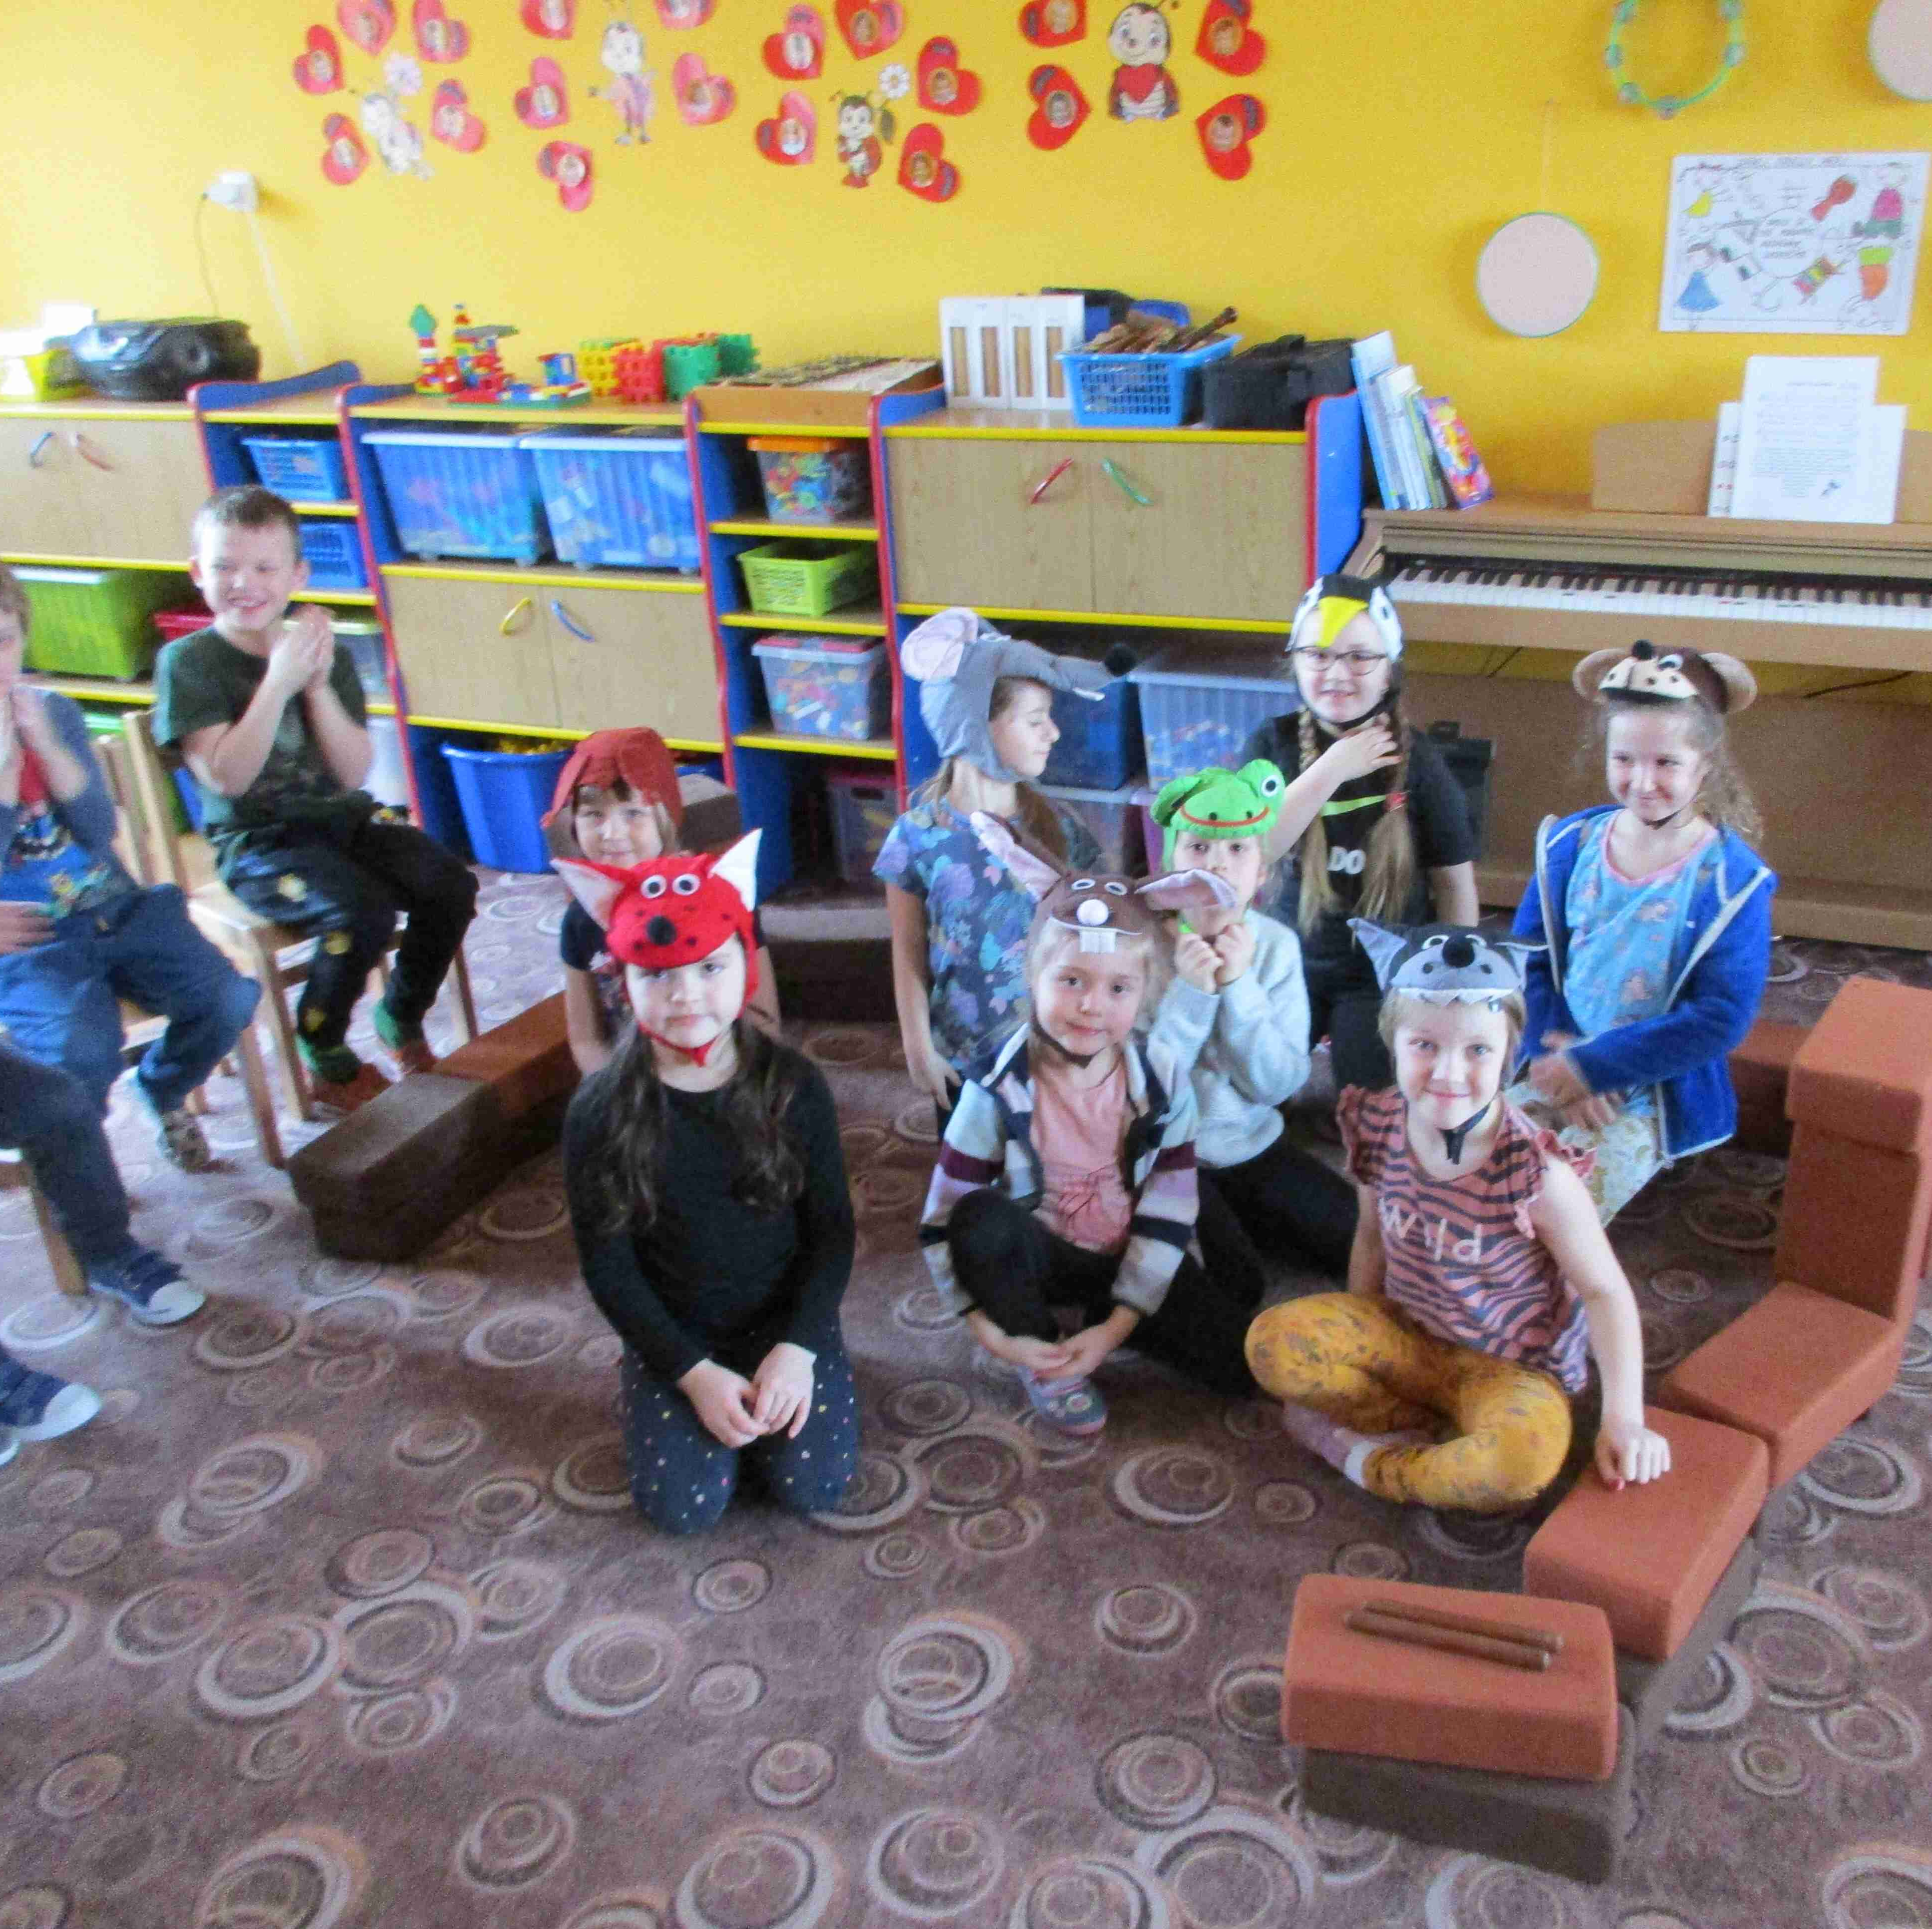
Hrajeme pohádku „o mechovém domečku“

Slide 41
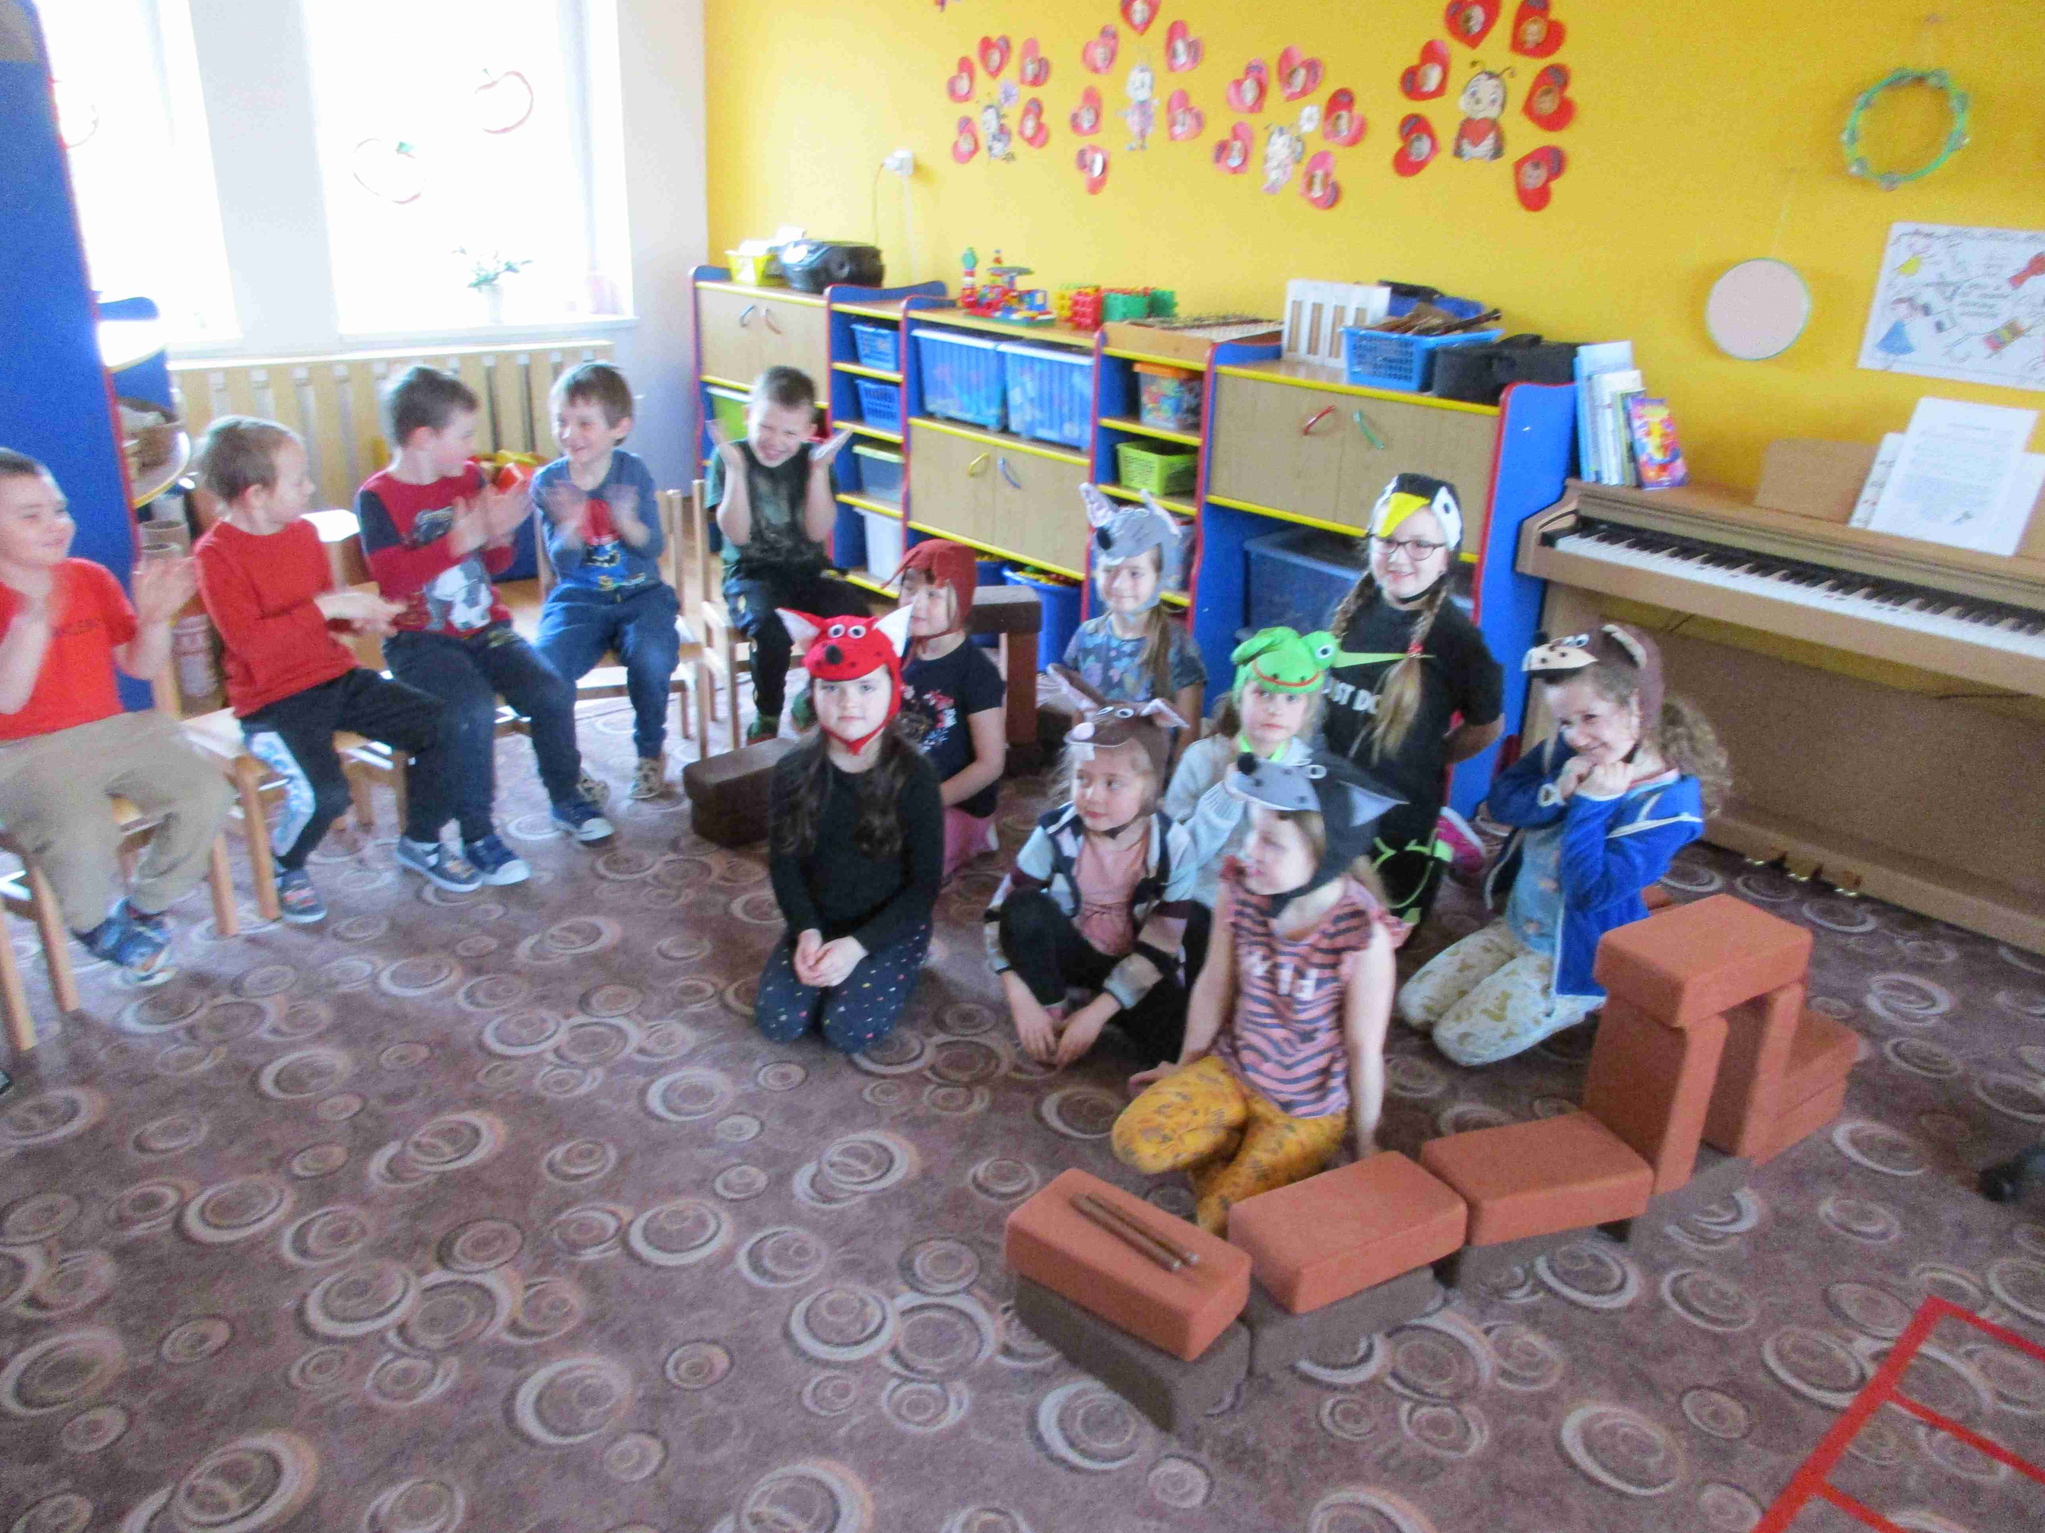

Slide 42
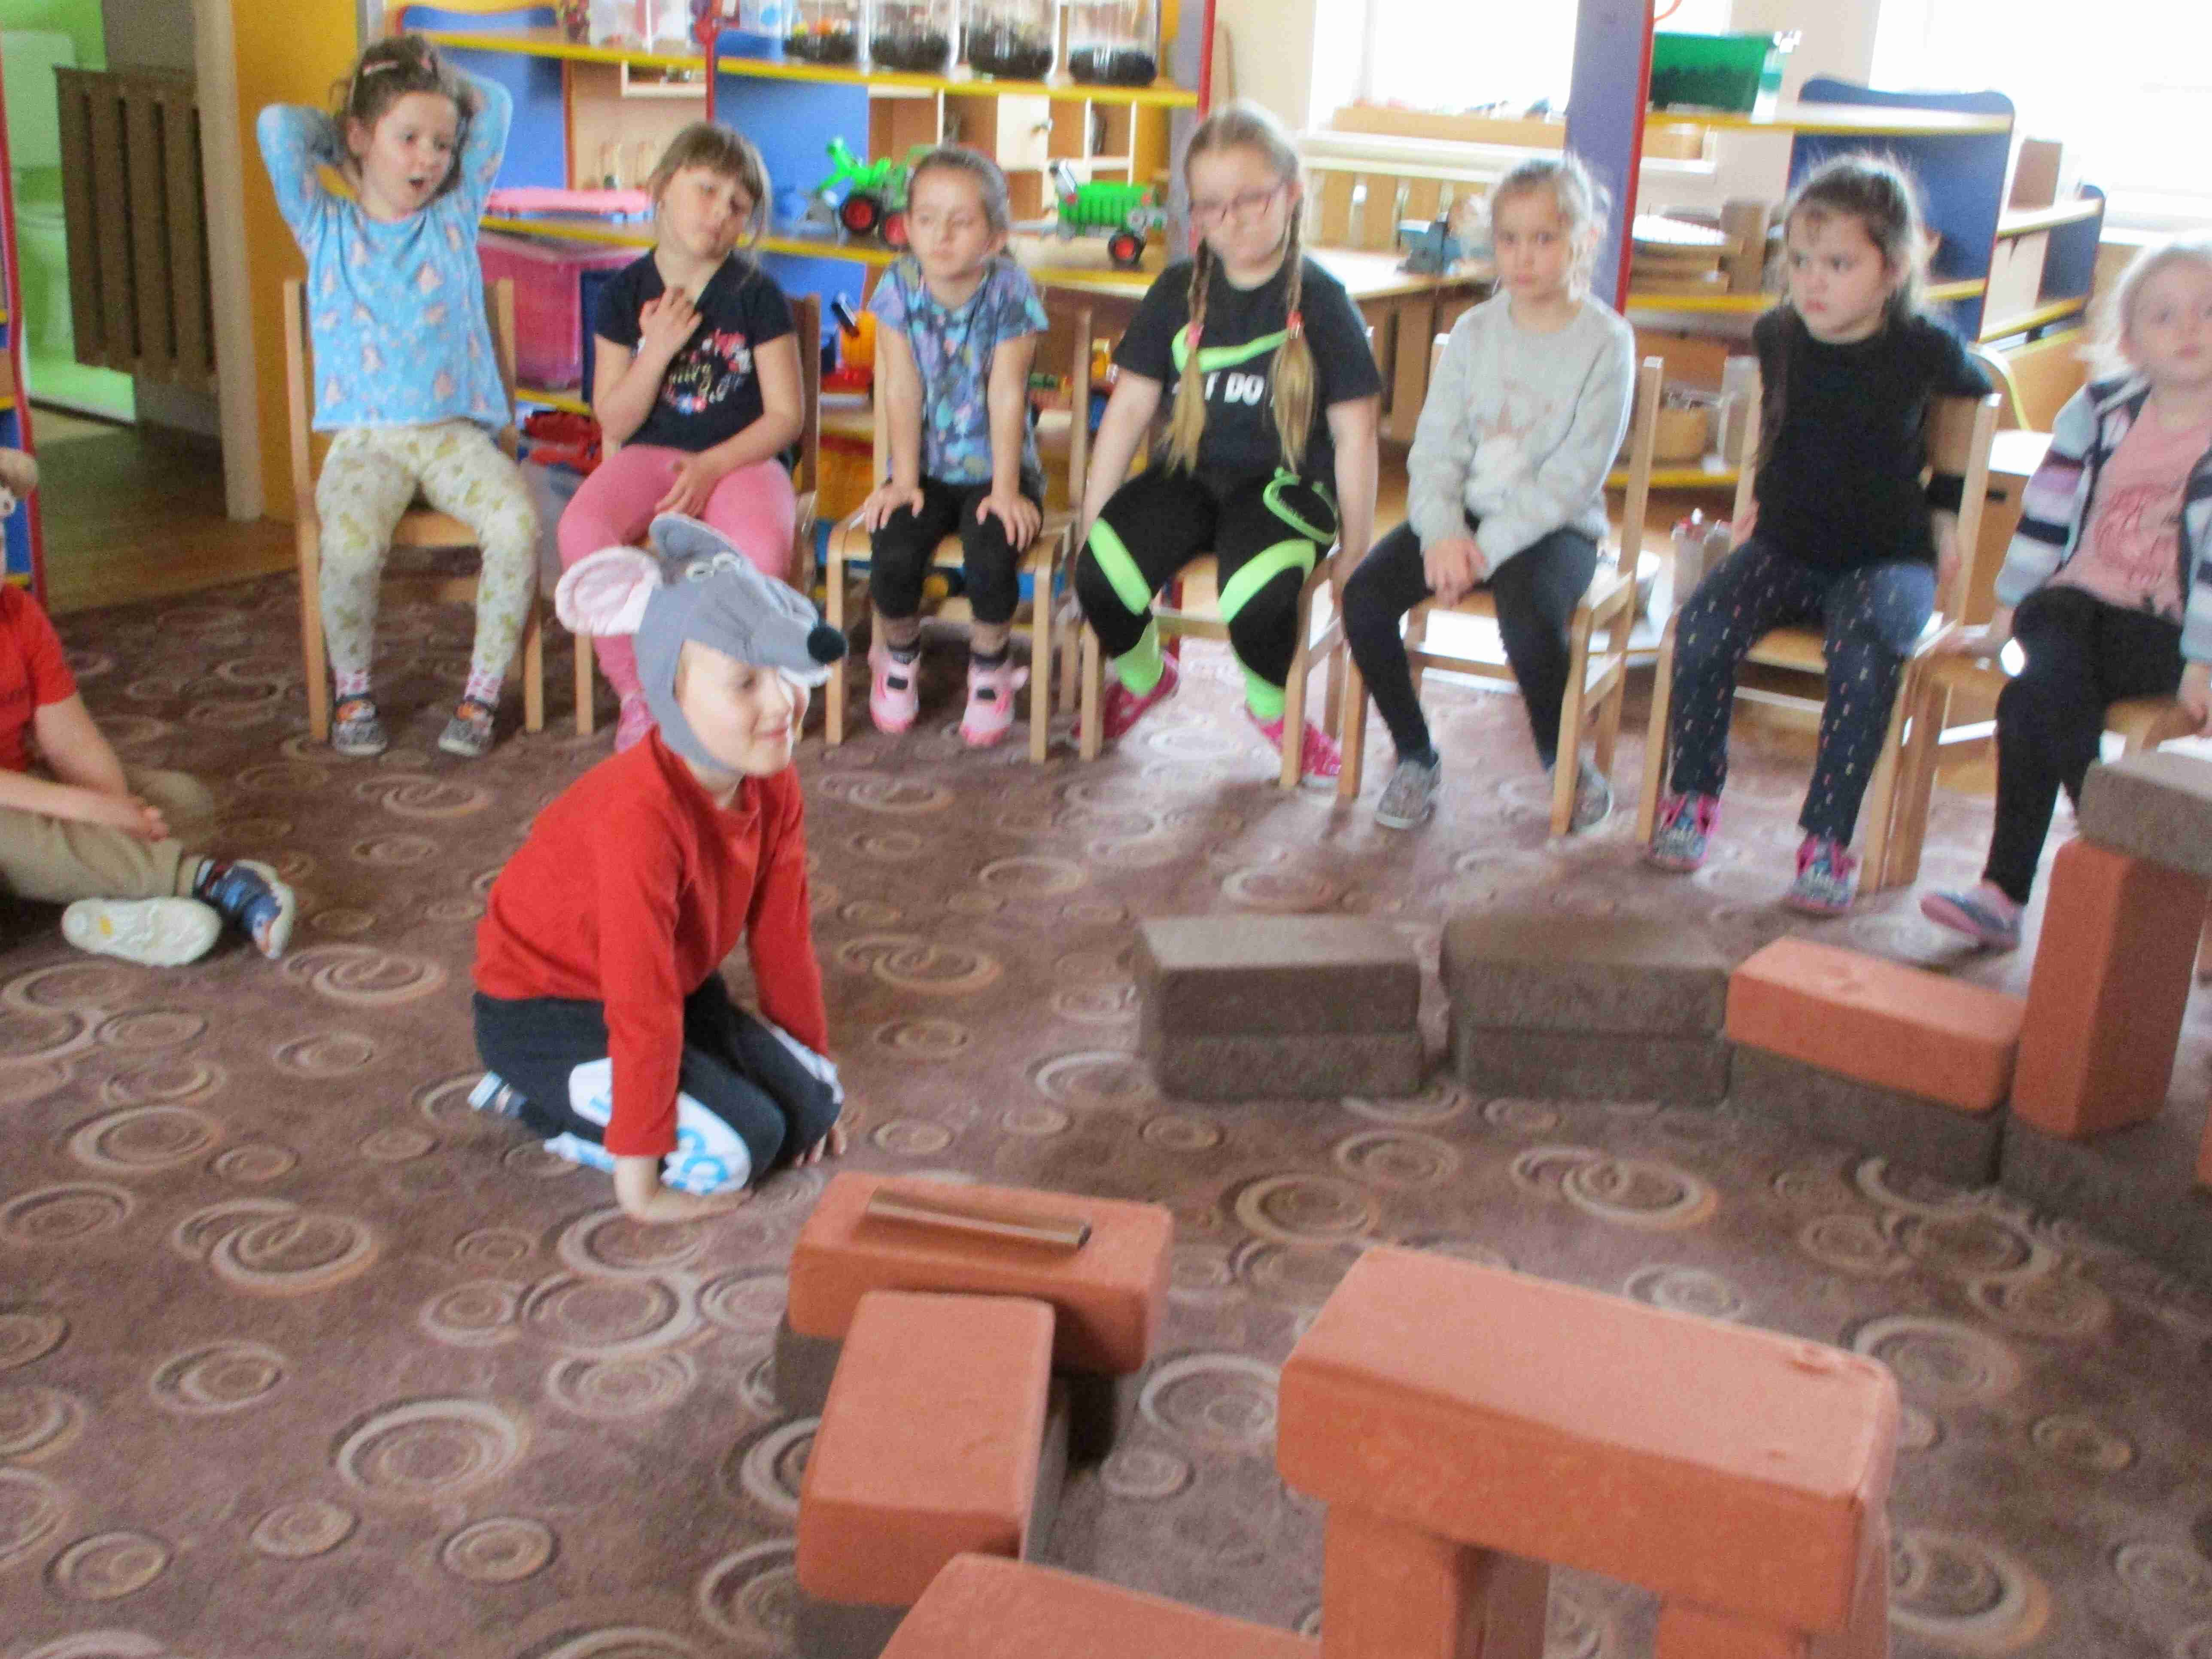

Slide 43
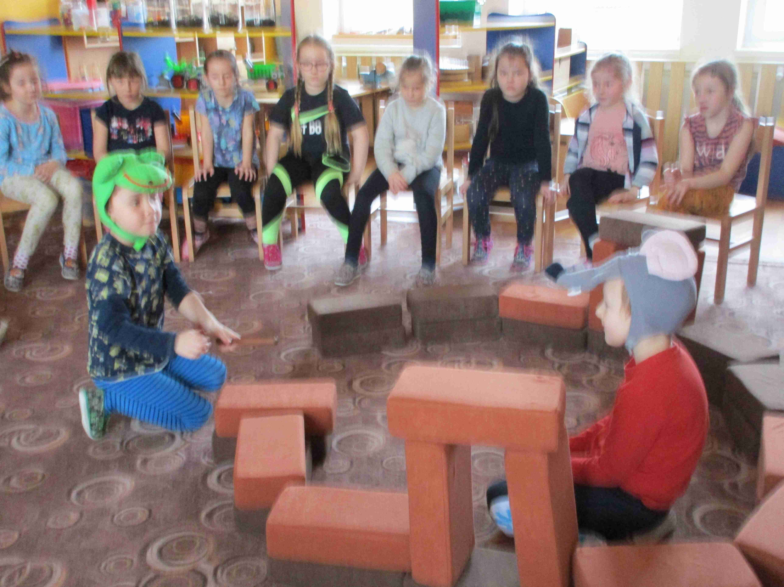

Slide 44
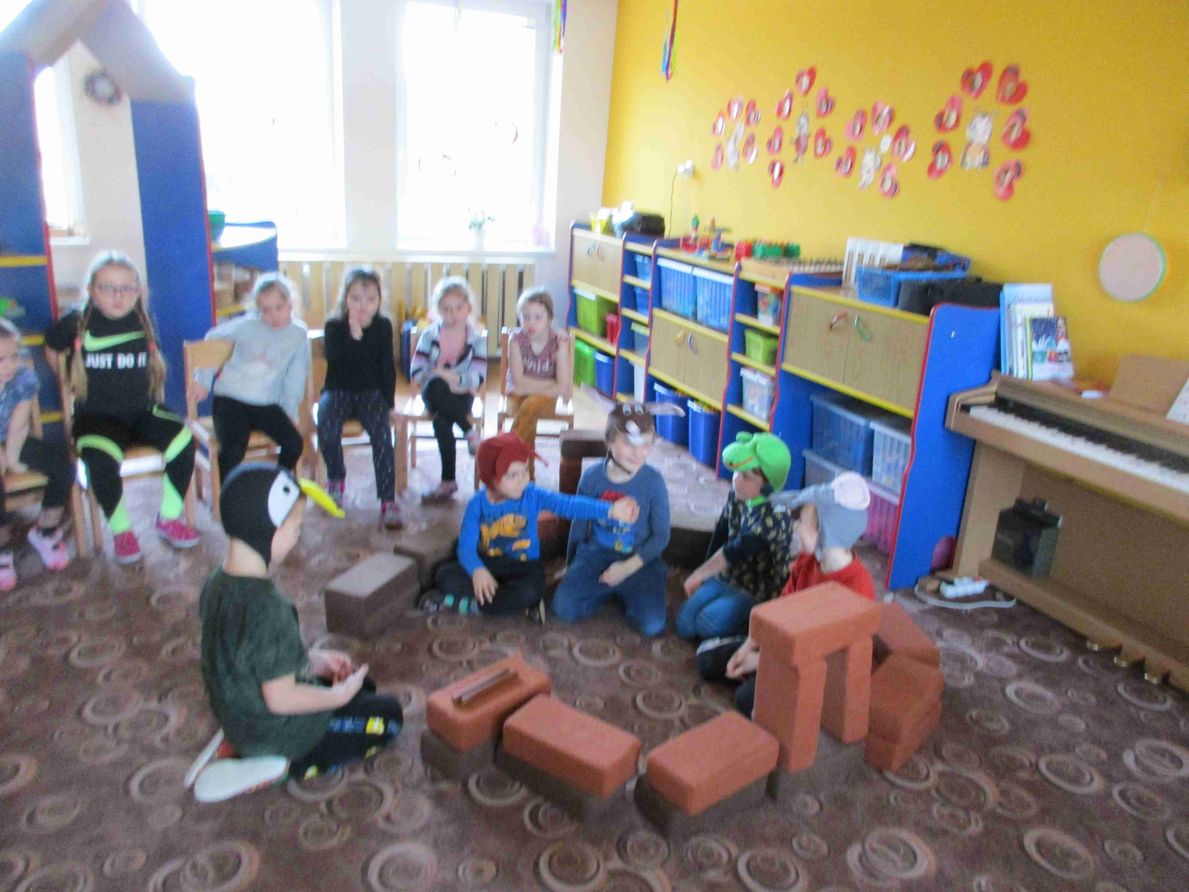

Slide 45
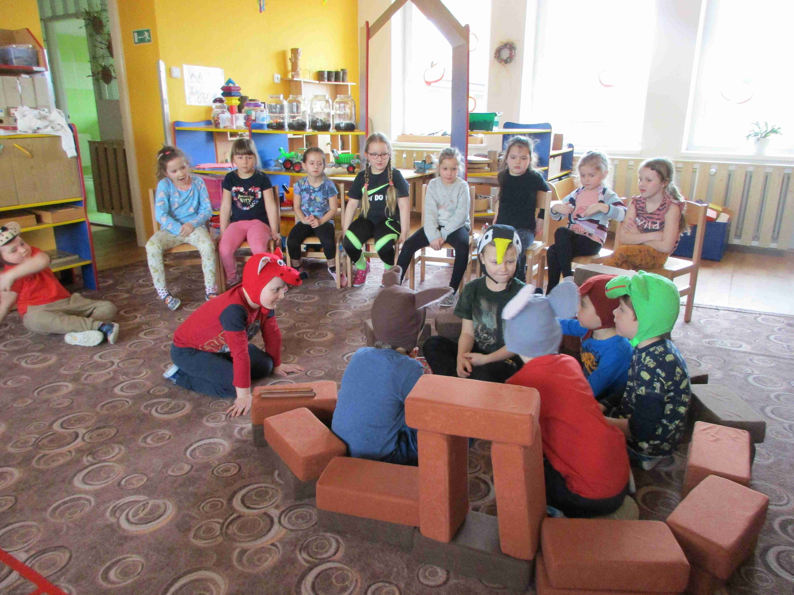

Slide 47
Hledání stínů pohádkových postav

Slide 48
Stavění hradu – dějová posloupnost

Slide 49
Skládání pohádek z dílků

Slide 53
Tvoření zámku

Slide 58
Dějová posloupnost „pohádka o řepě“

Slide 60
Pohádkové kvarteto

Slide 62
Hrajeme si s pohádkou

Slide 64
Skládání slov z pohádek

Slide 70
Zpracovala: Steculová Gabriela

